Slide 1
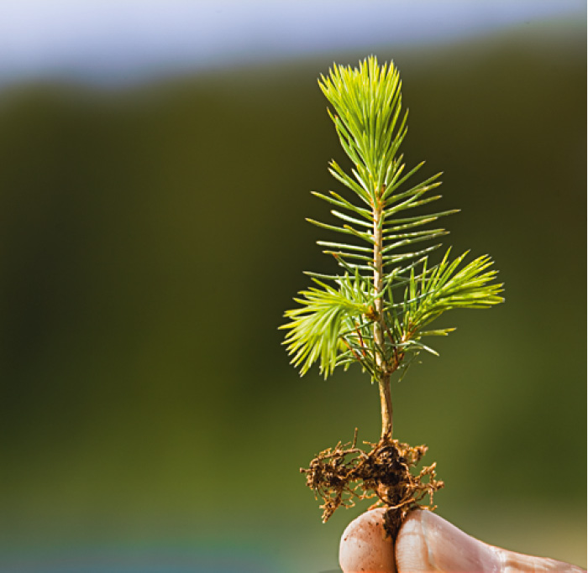
Välkommen till träutbildningen
”Att välja trä”

Slide 2
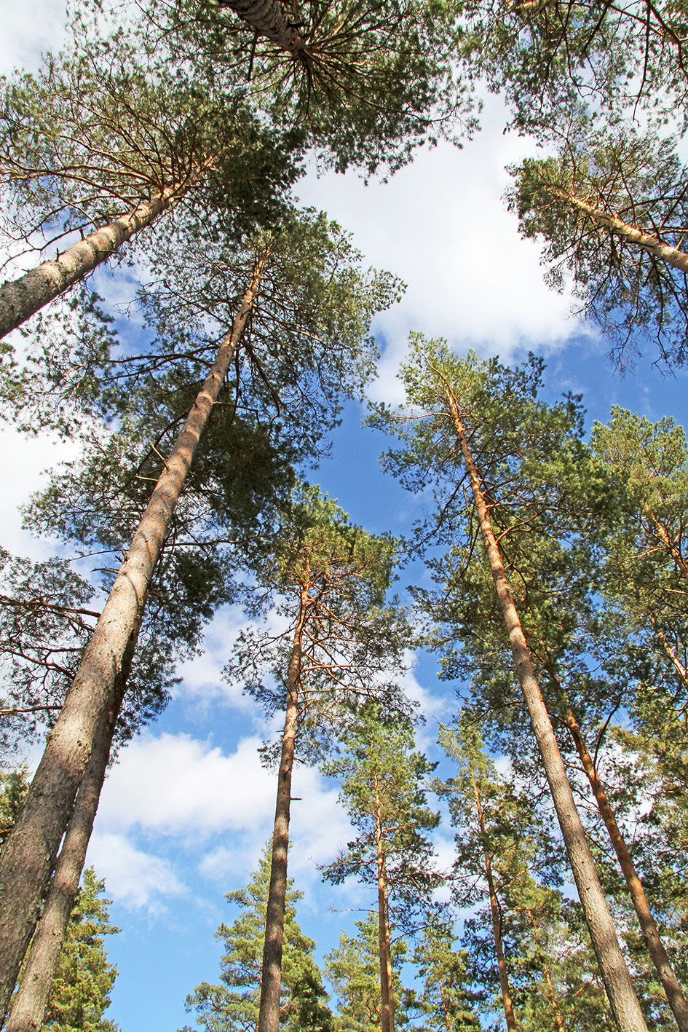
Utbildningens innehåll
Trä och miljö
Trä som material
Trä och fukt
Träskydd
Träkvalitet
Träsortiment
Träprodukter
Bygga i trä
Ytbehandling
Hantering och lagring
Förbandstyper
Notes:
En översikt över innehållet i utbildningen. Power-Point-stickan är en bruttoversion och innehåller cirka 240 rutor.
Beroende på inriktning, målgrupp, omfattning och så vidare ska upplägget av utbildningen avpassas. Kopiera bruttoversionen och ta bort avsnitt och rutor som inte behövs. Man behöver inte slaviskt följa denna uppställning och ge de olika avsnitten samma omfattning.
Det kan även behövas att man ändrar texten i någon ruta så att budskapet passar i sammanhanget.
För varje rubrik finns ett avsnitt i skriften ”Att välja trä”. Därför finns sidohänvisningar för varje ruta. I några PP-rutor finna även sidohänvisningar. Detta för att underlätta för åhöraren eftersom siffror och texter ibland kan vara svårlästa.

Slide 3
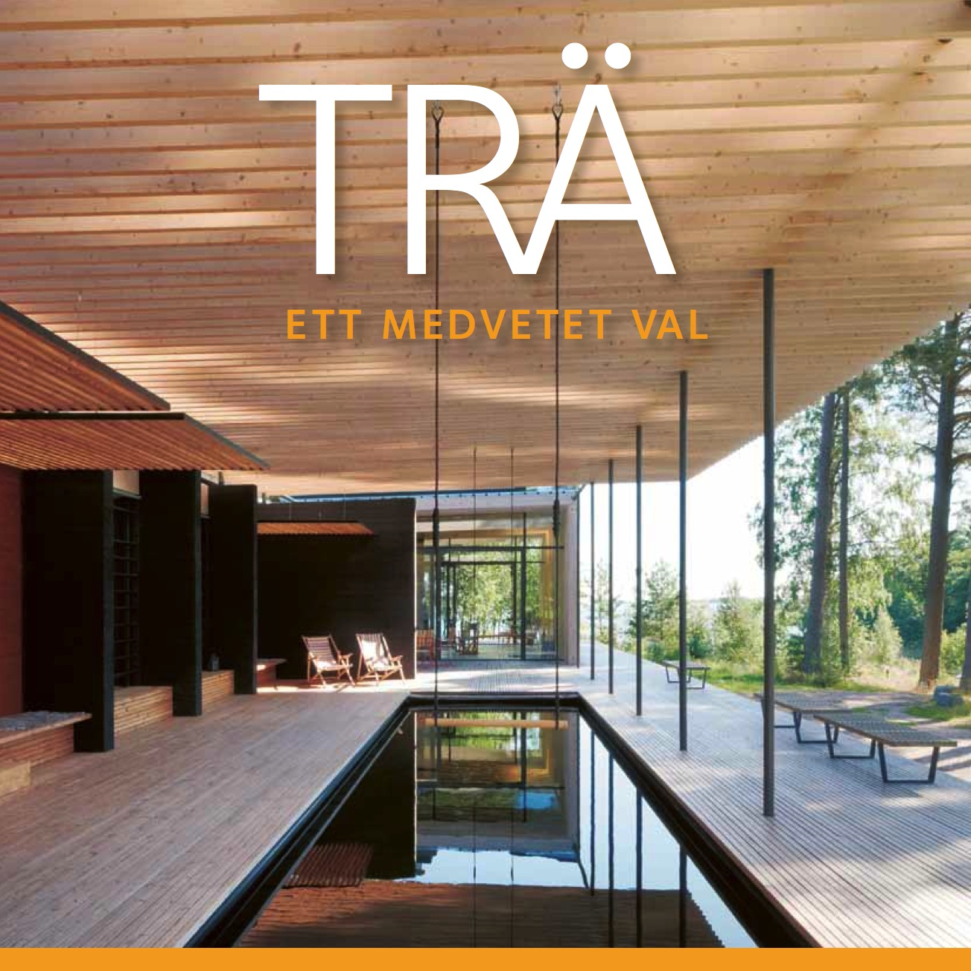
Skrifter som ingår i utbildningen!
Notes:
Att välja trä är basen för PP-paketet. Därutöver finns flera skrifter från Svenskt Trä som kompletterande underlag. Alla behövs inte till alla grupper.
Skrifter beställs från Förlängda Armen, telefon 08-598 450 60 eller e-post lager@falog.se

Slide 4
Trä och miljö
Trä från svenska skogar är ett hållbart och förnybart material
Trä binder koldixoid
Att välja trä, sid 5-14
Notes:
Detta avsnitt är nytt och innehåller alla miljöargument för trä som byggmaterial.
Det förekommer många felaktiga uppfattningar om skog och trä. Man tror till exempel att Sverige håller på att kalhuggas när verkligheten är den motsatta.
Det är en nackdel för skogen att den växer så långsamt att många tror att den står stilla. Man tror att ett hygge förblir ett hygge. Det tar ju 50 till 150 år för en planta att växa till ett fullstort träd.
Trä är nog det enda byggmaterial som förnyas hela tiden. En gång i tiden fanns ett byggmaterial som tillverkades av halm. Uttrycket ”ler och långhalm” kommer från de skånska klinaväggarna. I tropikerna används gräs och palmblad. I modernt byggande så är trä ensamt förnyelsebart.
Att trä binder koldioxid är ett nytt kunskapsområde som man måste läsa in ordentligt för att kunna förmedla.

Slide 5
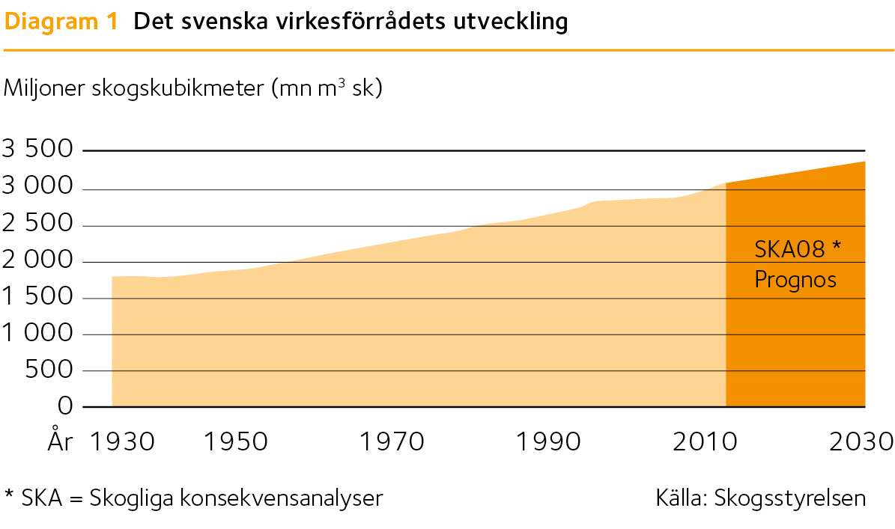
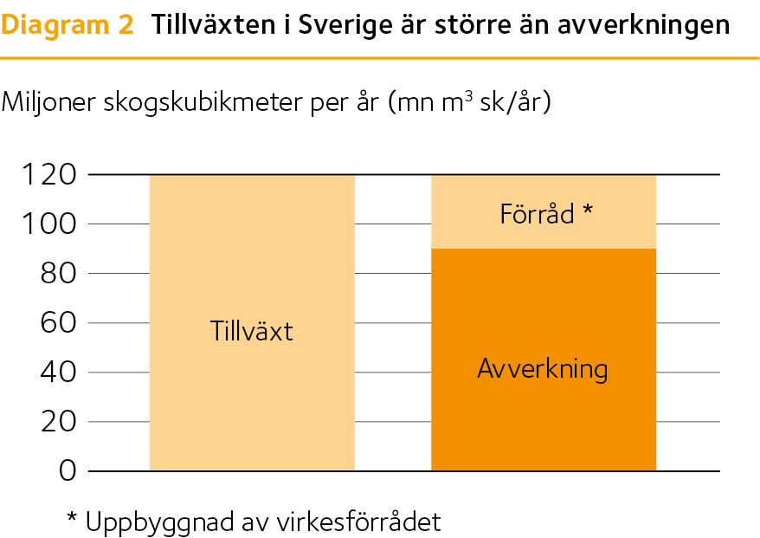
Hållbarhet
Trä och miljö
Svenskt skogsbruk är
hållbart
Trä är ett hållbart material
Att välja trä, sid 5
Notes:
Virkesförrådet har nästan fördubblats sedan 1920-talet.
Går man bakåt till 1800- och 1700-talen kan man verkligen tala om skoglöshet. För uppvärmning av byggnader, smältning av järn och koppar och i glasbruk användes trä eller träkol. Södra Sverige liknade på stora områden det engelska hedlandskapet av idag. Ortsnamn som innehåller -hed- visar detta, till exempel Hedåker och Hedared. Orten Ljungbyhed i Skåne ligger idag inne i skogen.
Glasbruken i Småland låg spridda över landskapet för att ha tillgång till ved inom ett par mils transportavstånd.
På 1760-talet kom en lag som förbjöd byggandet av träkyrkor, bara i skogrika områden som till exempel Värmland fick man dispens.
Hade inte kakelugnen uppfunnits hade Sverige, i varje fall upp till Bergslagen idag, varit skoglöst.
Det gamla skogsbruket var också förödande för kvaliteten på virket. Man ”blädade” det vill säga plockhögg. Det innebar att man hela tiden högg ner det bästa trädet. När detta pågått några generationer så återstod bara svaga och dåliga träd, så kallad ”trasskog”.
Avverkningen är mindre än tillväxten. Därför ökar virkesförrådet i våra skogar. Sverige håller på att växa igen och landskapet blir inte lika öppet på sikt.

Slide 6
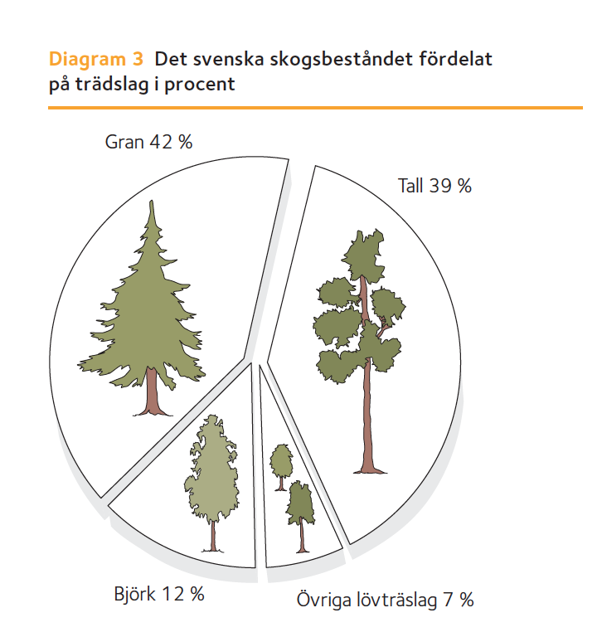
Svenska trädslag
Trä och miljö
Gran och tall dominerar
Att välja trä, sid 6
Notes:
Figuren ger en tydlig bild av skogen. Sverige är ett land med barrskog och granen är det vanligaste trädslaget.
Barrskogen trivs i det klimat vi har, inte för varmt, det växer ingen gran i Skåne, och inte för kallt, i fjällen hittar man trädgränsen.
För att lövskogen skall trivas måste klimatet vara varmare, jämför Danmark och Tyskland.
Olika trädslag trivs på olika mark. Tallen vill ha torr och mager mark medan granen vill ha bättre mark. Tallen är därför typisk på tallhedar. Vår åkerjord är en gång uppodlad från löv-, bland- eller granskog. När åkrar återplanteras sker detta oftast med gran. Vi kan därför gissa att det av den anledningen i framtiden blir mera gran och eventuellt löv.
Siffrorna gäller idag med det klimat vi har just nu. Klimatet har varierat genom historien och därför också trädslagssammansättningen. Så till exempel dominerade lövskogen under den varma bronsåldern.
Merparten av den svenska skogen är så kallad ”kulturskog” det vill säga påverkad av människan genom skötsel och avverkning. Endast några få procent är så kallad ”naturskog” det vill säga orörd, som återfinns i nationalparker och naturreservat.
Internationellt uppdelas trädslagen i ”softwood” och ”hardwood”. Hos oss talar vi om barrträd respektive lövträd. Kom ihåg att balsa är ”hardwood”!
Att läsa:
På väg mot uthålligt skogsbruk, Skogsindustrierna 1994.

Slide 7
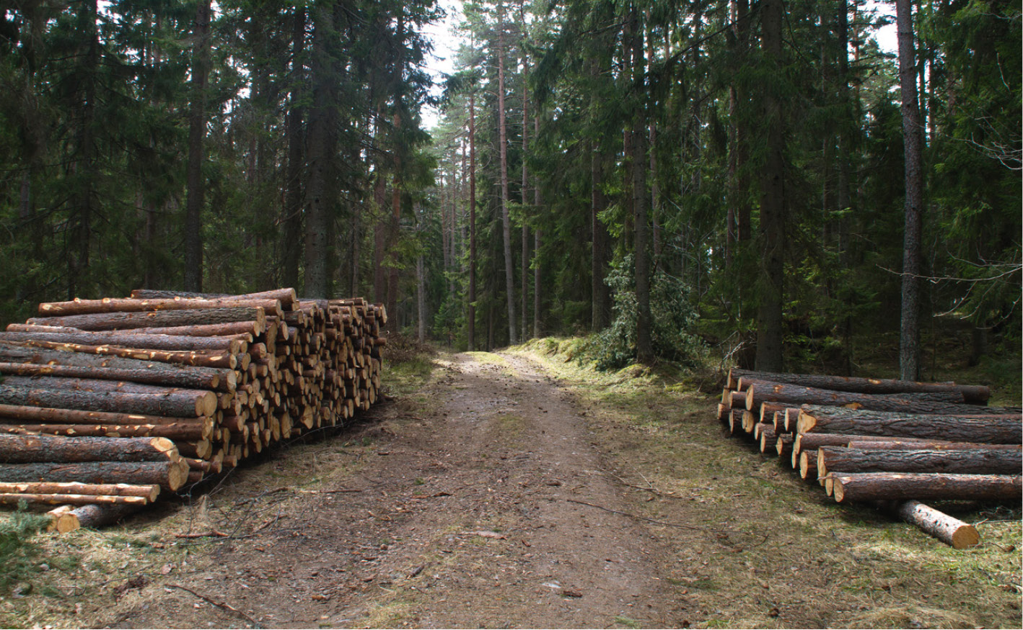
Skogsbruk
Trä och miljö
Ekonomiskt hållbart
Socialt hållbart
Biologiskt hållbart
Att välja trä, sid 6
Notes:
För att ett skogsbruk skall vara hållbart krävs dessa tre faktorer:
Ekonomiskt hållbart skogsbruk innebär att det ekonomiska värde som finns i skogen inte försvinner på sikt utan kan ge fortsatt utkomst för kommande generationer.
Socialt hållbart skogsbruk innebär att kommande generationer kan leva av och nyttja skogen.
Biologiskt hållbart skogsbruk innebär att växt-och djurlivet inte utarmas. Detta gäller alla arter i hela biotopen. Varför spar man numera så kallad ”högstubbar”?
Motsatsen till hållbart skogsbruk förekommer i tropiska områden där skogen skövlas på jakt efter udda trädslag eller mark för odling.

Slide 8
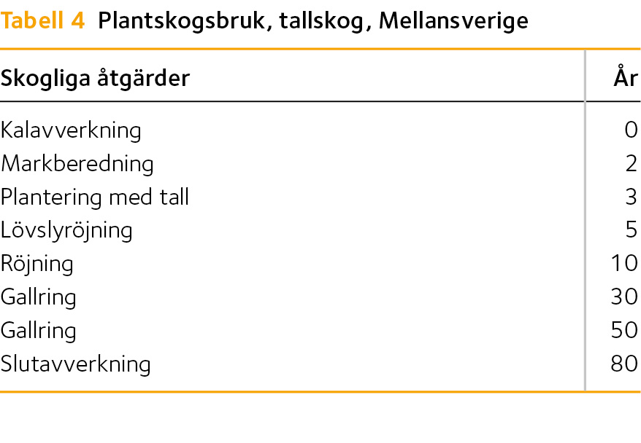
Plantering
Trä och miljö
2 500 plantor per hektar
  Gallringar ger massaved och eventuellt klentimmer
500 – 600 träd slutavverkas
Avverkningen ger:
  - I norra Sverige 150 m³ sk/ha
  I Mellansverige 240 m³ sk/ha
  I Sydsverige 300 m³ sk/ha
Att välja trä, sid 6
Notes:
Planteringsskogsbruk och naturlig föryngring är två metoder att sörja för återväxten efter slutavverkningen.
Hållbart skogsbruk innebär att skogsbruket kan rulla vidare cykel efter cykel. Man får inte avverka mer än tillväxten och man måste sörja för återväxten. Våra skogar innehåller bara ett fåtal trädarter så därför vill man också värna den biologiska mångfalden.
Cykeln startar med cirka 2 500 plantor per hektar, i hörnen på rutor 2x2 meter. En hektar är 100x100 meter eller två fotbollsplaner.
Cykeln slutar med en avverkning av cirka 500-600 fullstora träd. Detta innebär att endast var fjärde till var femte planta blir fullstort träd.
Efter planteringen följer en röjning av lövsly som annars skulle växa upp och kväva de unga plantorna.
Skogen gallras i olika omgångar. Första gallringen ger enbart massaved medan andra gallringen ger massaved och klentimmer. Toppdiametern är 110-150 mm.
Slutavverkningen ger timmer. Massaveden kommer från toppar och vekare träd. Numera flisas ofta alla rester efter avverkningen.
Det är timret som ger största ekonomiska bidraget för skogsägaren. Den stora intäkten kommer alltså en gång per cykel, efter 50 – 150 år.
Skötseln av en skog påverkar kvaliteten på virket inne i stammarna. I täta bestånd blir grenarna vekare men risk finns att de dör och blir så kallad svartkvist inne i stammen. I glesa bestånd blir grenarna grövre vilket är till nackdel i till exempel konstruktionsvirke.
De olika stockarna har olika inre kvalitet, särskilt hos tallen. Rotstocken har mycket kärna och ofta kvistfri splint. Mellanstocken har ofta svartkvist medan toppstocken har frisk kvist vilket gör den lämplig till golv och synliga paneler. Rotstockens inre del blir fönster och yttre del blir list. Mellanstocken ger lågvärdigare användningar, exempelvis impregnerat virke.
Hos granen finns inte lika tydlig värdeuppdelning. För synliga paneler krävs frisk kvist, troligen från toppstocken. Småkvistig gran kan ge bra konstruktionsvirke.
Att läsa:
På väg mot uthålligt skogsbruk, Skogsindustrierna 1994.

Slide 9
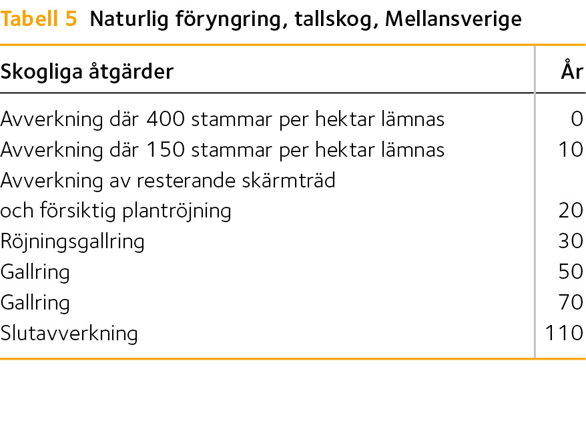
Naturlig föryngring
Trä och miljö
Fröträd lämnas efter avverkning
  Flera tusen frön gror
  Många plantor
  Röjningar
  Gallringar
Slutavverkning
Att välja trä, sid 6
Notes:
Planteringsskogsbruk och naturlig föryngring är två metoder att sörja för återväxten efter slutavverkningen.
Hållbart skogsbruk innebär att skogsbruket kan rulla vidare cykel efter cykel. Man får inte avverka mera än tillväxten och man måste sörja för återväxten. Våra skogar innehåller bara ett fåtal trädarter så därför vill man också värna om den biologiska mångfalden.
Cykeln startar med att ett antal fröträd lämnas kvar för att dessa skall sprida frön att gro på hygget. För att förbättra möjligheterna för groning bereds marken så att mineraljord blottas, så kallad hyggesplöjning. Efter några år är området fullt av plantor, upp till 7 000 plantor per hektar. En hektar är 100x100 meter eller två fotbollsplaner.
Fröträden får stå kvar ytterligare några år innan de avverkas.
Därefter följer ett flertal gallringar så att det slutliga beståndet innehåller 500-600 träd per hektar.
Naturlig föryngring används främst på tall och syftar till att få fram virke av hög kvalitet. Den tar längre tid och är mer insatskrävande än plantering.
De olika stockarna har olika inre kvalitet, särskilt hos tallen. Rotstocken har mycket kärna och ofta kvistfri splint. Mellanstocken har ofta svartkvist medan toppstocken har frisk kvist vilket gör den lämplig till golv och synliga paneler. Rotstockens inre del blir fönster och yttre del blir list. Mellanstocken ger lågvärdigare användningar.
Hos granen finns inte lika tydlig värdeuppdelning. För synliga paneler krävs frisk kvist, troligen från toppstocken. Småkvistig gran kan ge bra konstruktionsvirke.
Att läsa:
På väg mot uthålligt skogsbruk, Skogsindustrierna 1994.

Slide 10
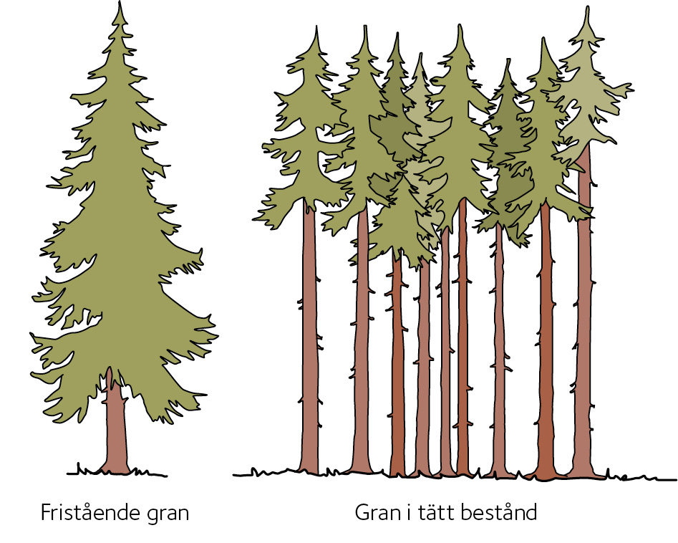
Skötsel av skogen påverkar kvaliteten
Trä och miljö
Notes:
Kvaliteten hos trävirket inuti stammen påverkas av hur skogen har skötts genom åren.
En gran som stått fritt utan andra träd i närheten blir yvig med kraftiga grenar från marken och uppåt. Ett sådant träd ger virke med stora kvistar i rotstocken, ett virke har låg kvalitet, till exempel som konstruktionsvirke, och därmed begränsad användning. I övre delen av trädet är alla grenar levande och virket från mellanstock och toppstock har troligen högre kvalitet och bredare användning.
En gran i ett tätt bestånd får ett annat utseende. Grenarna på nedre delen av stammen dör bort och lämnar döda kvistar inuti stammen i rot- och mellanstocken. Virke från dessa stockar passar då inte till paneler. Däremot påverkas inte hållfastheten varför virket kan sorteras till konstruktionsvirke. I övre delen av trädet är alla grenar levande och virket från mellanstock och toppstock har troligen högre kvalitet och bredare användning.

Slide 11
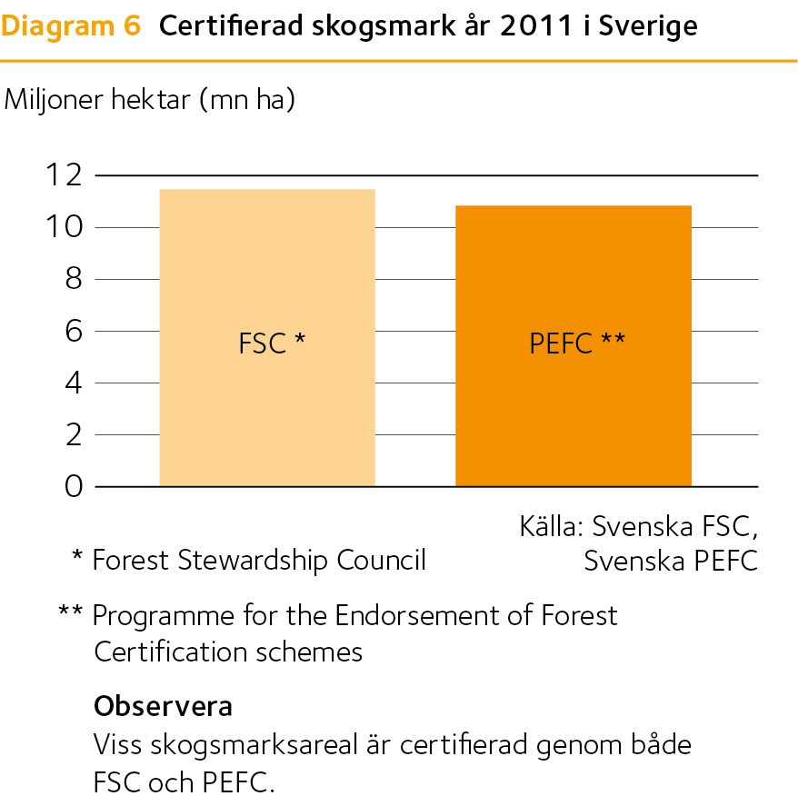
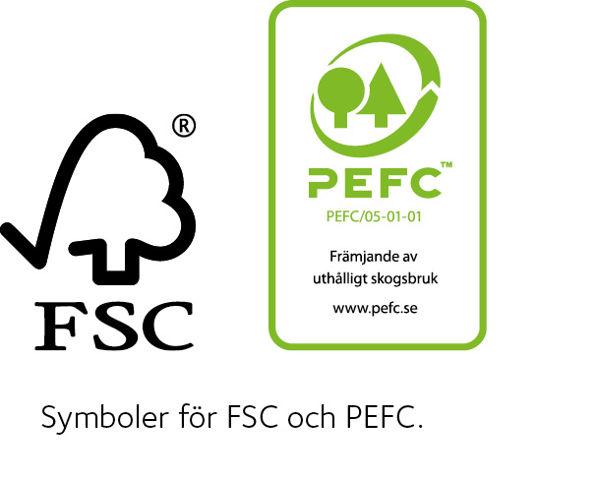
Miljömärkt skogsbruk
Trä och miljö
Skogsvårdslagen
  Naturvård
  Återplantering
Certifieringssystem
  FSC
  PEFC
Att välja trä, sid 7
Notes:
Skötseln av skogen styrs av lagstiftning, skogsvådslagen, men också av olika frivilliga övervakningssystem.
Skogsvårdslagen kräver naturvård och åtgärder för att skogen skall återskapas genom plantering eller naturlig föryngring.
Övervakningssystemen är internationella, FSC = Forest Stewardship Council, och PEFC = Programme for the Endorsement of Forest Certification schemes. Ca 2/3-delar av skogsmarken är certifierad vilket underlättar export av virke.
Läs mera: Sidan 7 längst ner

Slide 12
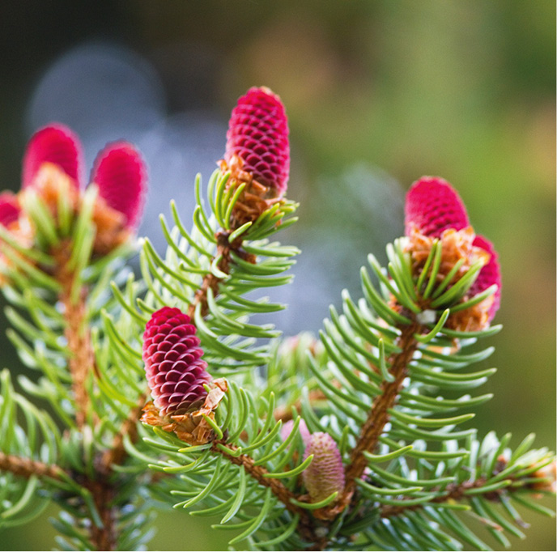
Trä och miljö
Trä och miljö
Trä är det enda material som är förnybart
Trä är energisnålt vid tillverkning
Trä genererar en liten mängd CO₂ (koldioxid) vid tillverkning
Trä ger inga avfallsprodukter och hamnar ej på deponi
Att välja trä, sid 7
Notes:
Här följer några argument för att trä är ett miljövänligt materialval. Detta ger trä fördelar som andra byggmaterial har svårt att möta.

Slide 13
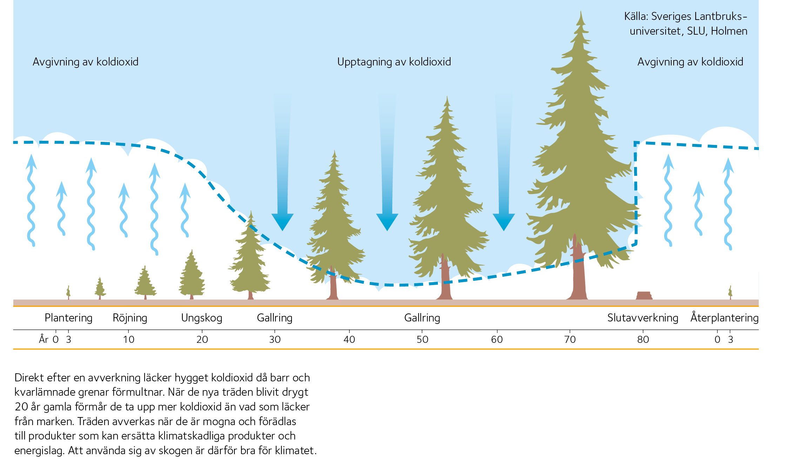
Växande träd tar upp CO₂
Trä och miljö
Att välja trä, sid 8
Notes:
Cykeln för en växande skog innebär både upptagning och avgivning av koldioxid, CO₂.
Direkt efter avverkningen finns grenar och toppar, ”GROT” samt stubbar kvar. Dessa förmultnar sakta och blir slutligen humus. Under förmultningen avges CO₂.
När den unga skogen växer binds CO₂ i den bildade veden genom den så kallad fotosyntesen. Växande skog innebär att mängden CO₂ i atmosfären minskar. Detta ger uttrycket: ”Skogen är en kolsänka”. Sådana behövs för att globalt minska mängden växthusgaser i atmosfären.
I en naturskog där träden får vara kvar tills de dör och förmultnar finns ingen kolsänka utan avgivning och upptag av CO₂ är lika stora över en cykel.

Slide 14
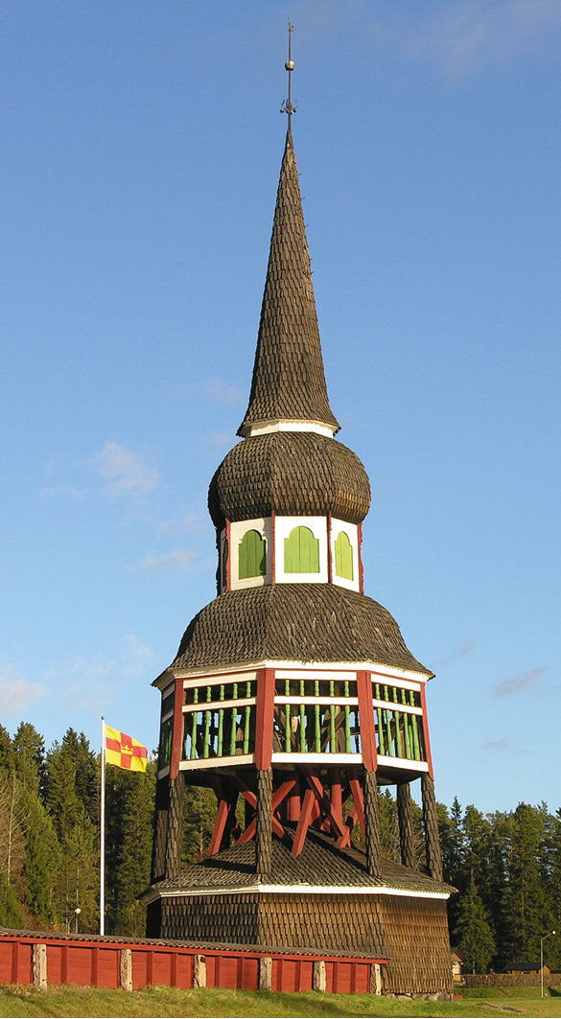
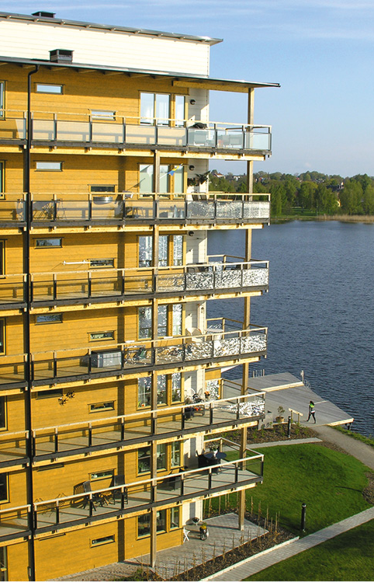
Beständiga trähus binder CO₂
Trä och miljö
Notes:
En stor fördel för byggandet med trä är att det inbyggda virket har bunden CO₂ i sig och om trähuset har lång livslängd så är också bindningstiden för kolsänkan lång.

Slide 15
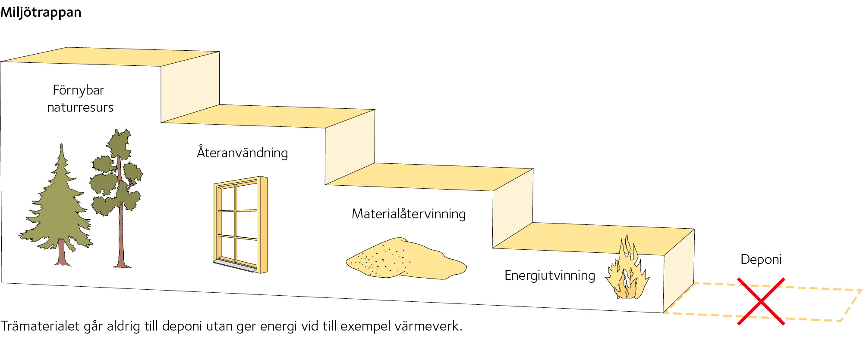
Miljötrappan för trä
Trä och miljö
Att välja trä, sid 10
Notes:
Denna bild vill beskriva trävirkets miljöfördelar.
På översta trappsteget står att trä är en förnyelsebar naturresurs.
På nästa trappsteg neråt står att träprodukter går att återanvända. I detta fall ett fönster. Finns det flera?
På nästa trappsteg neråt står att träprodukter går att materialåtervinna. Man kan till exempel flisa begagnat virke till att användas som marktäckning.
På näst sista trappsteget kan trä bli bränsle. Många städer och samhällen värms idag med träavfall. Ge exempel. Även impregnerat virke kan energiutvinnas i särskilda anläggningar med rökgasrening.
Inget trä skall behöva läggas på deponi för att ruttna! På den nivån hamnar alla andra byggmaterial!

Slide 16
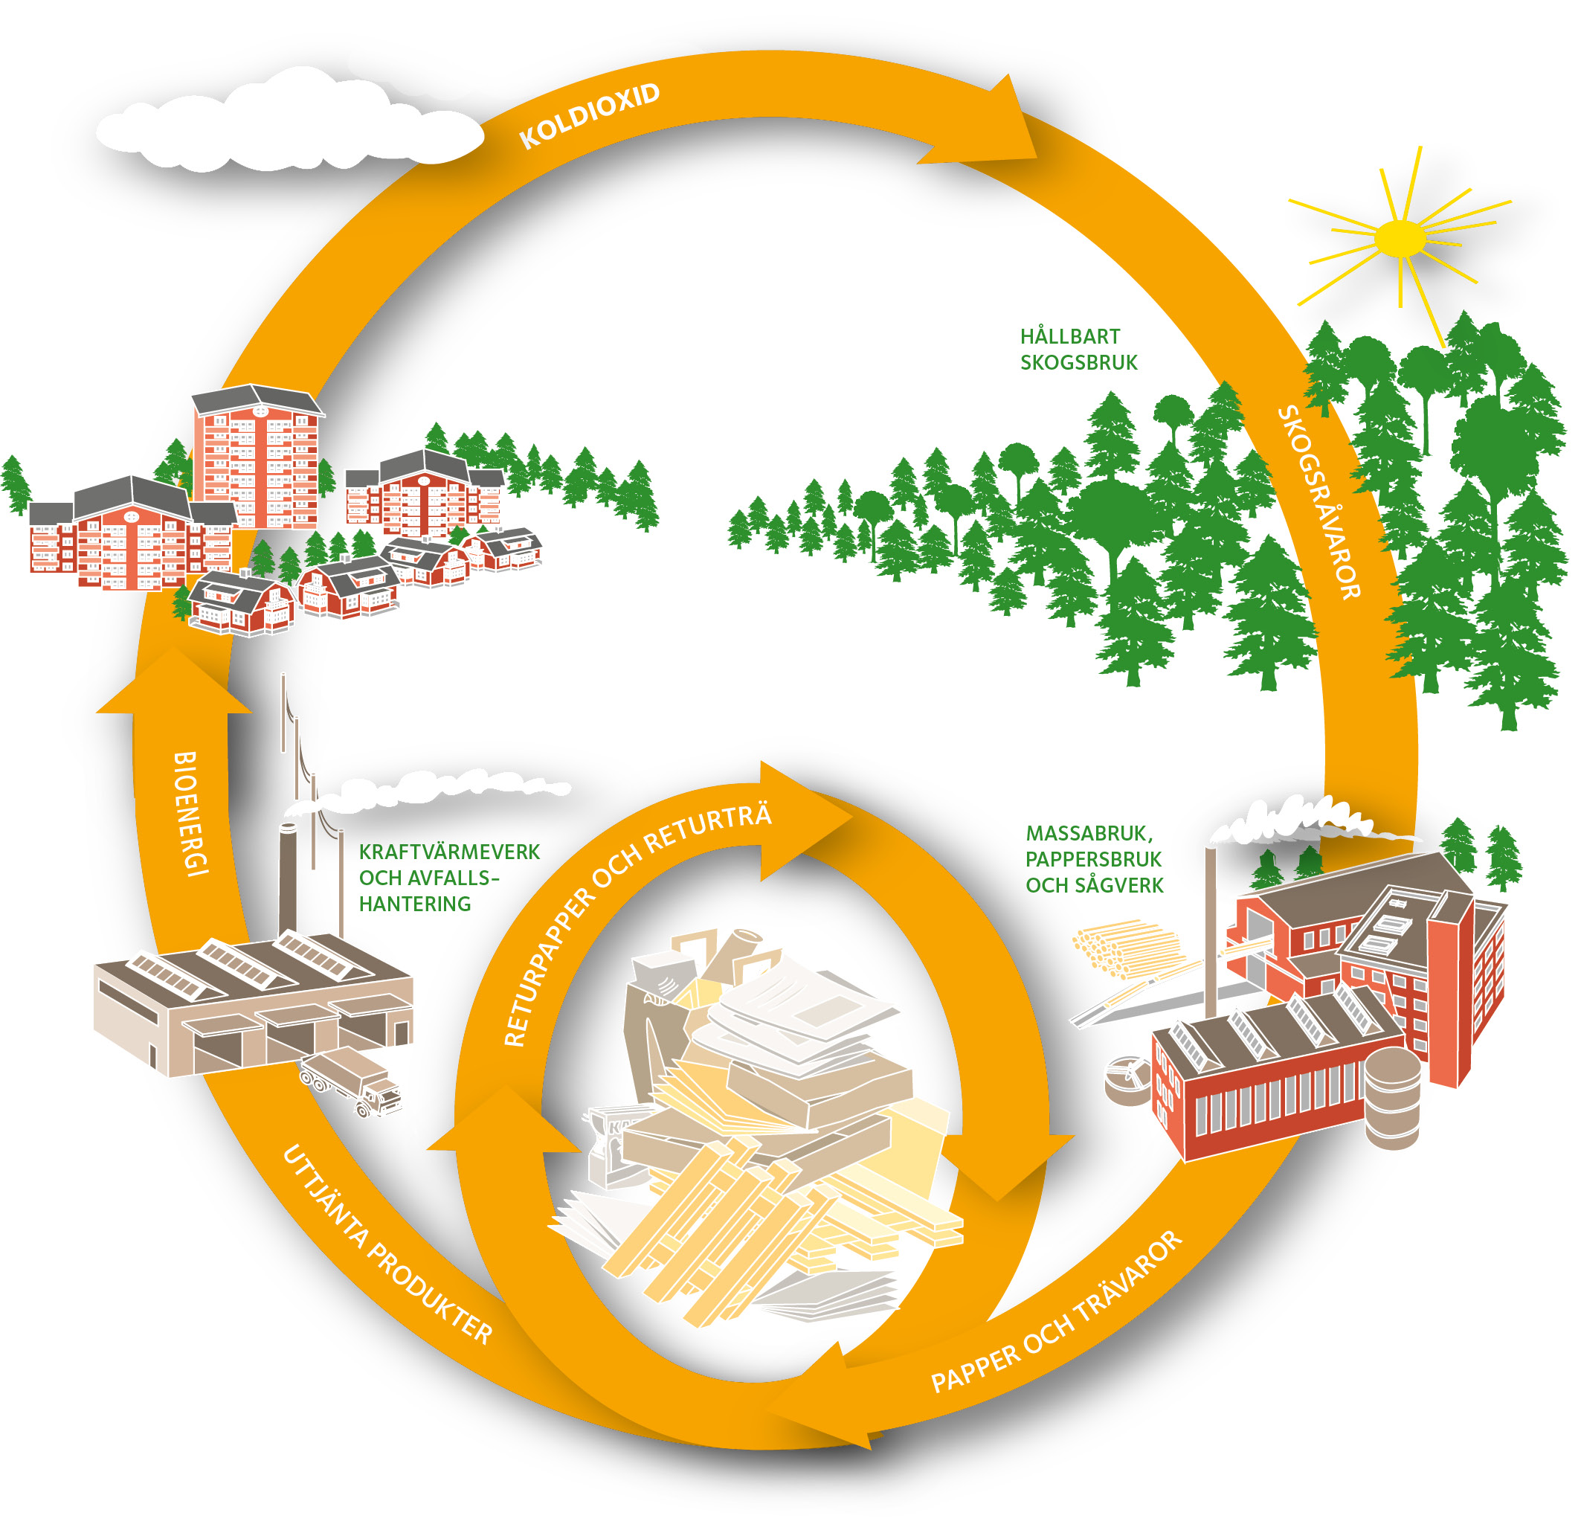
Trä har dubbla kretslopp
Trä och miljö
Att välja trä, sid 11
Notes:
Figuren är obegriplig och troligen felaktig! Den är ritad för pappers- och massaindustrin och fått ett påhäng av sågverk och byggsektor. Trähusen finns inte med utan trävaror blir direkt returträ som sedan kallas uttjänta produkter som blir bioenergi som genererar koldioxid som tas upp i ett hållbart skogsbruk. PP-bilden har så liten grad på texten att den inte går att läsa!

Slide 17
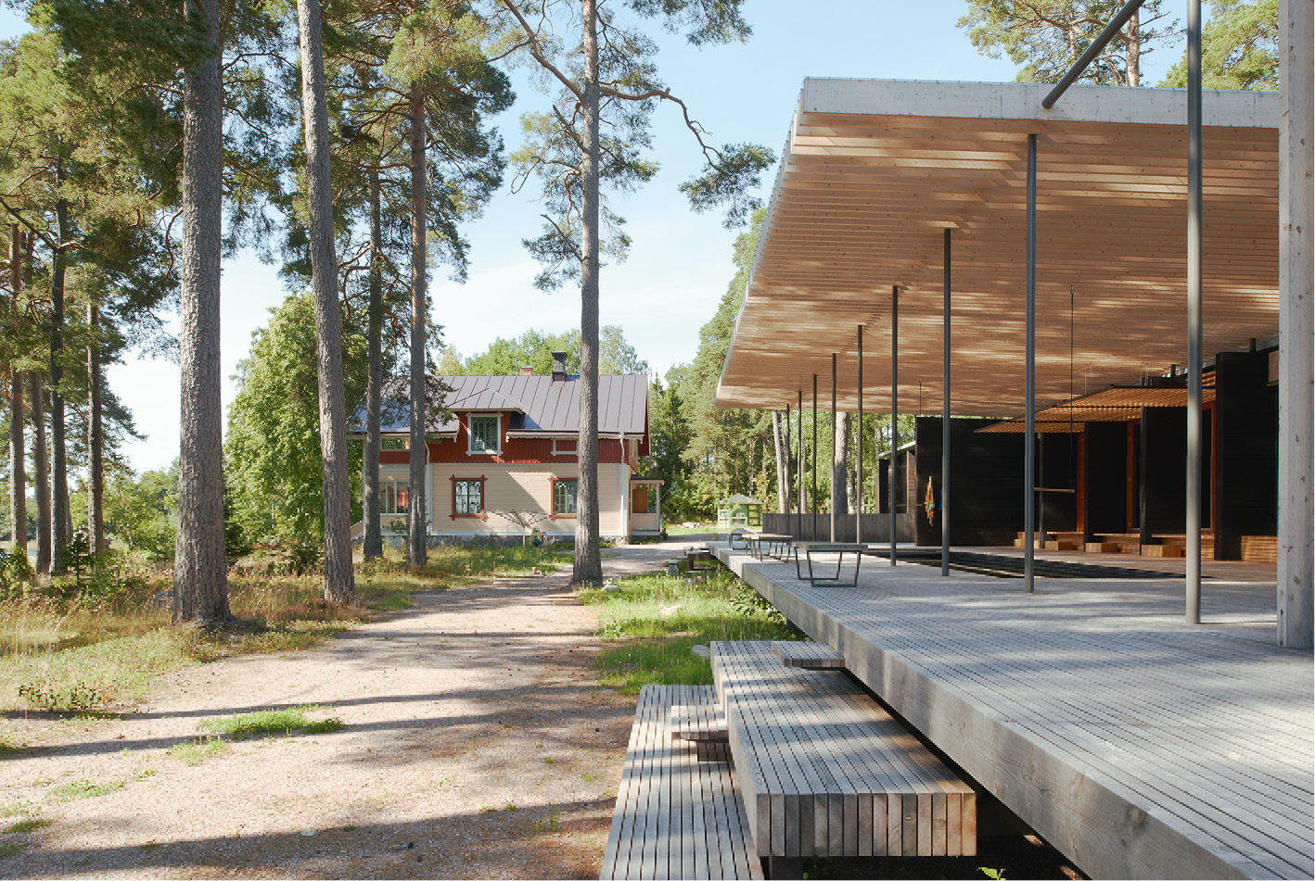
Energianvändning i hus
Trä och miljö
I byggprocessen
  Tidigare försumbart ökar i betydelse när driftenergin minskar
I driftskedet
  Har dominerat men minskar i energisnåla byggnader
Att välja trä, sid 12
Notes:
Sett över en byggnads livslängd så används energi dels i byggprocessen, själva byggandet, och i använda material, dels i driftskedet, för uppvärmning, ventilation och varmvatten.
Så länge man talar om traditionella byggnader så är driftskedet helt avgörande. Men utvecklingen går mot 0-energihus. I dessa har energianvändningen i driftskedet reducerats så att byggprocessen får större och större betydelse. Trä som i sig är ett energisnålt material har en stor fördel jämfört med andra material.

Slide 18
Miljöcertifiering av byggnader
Trä och miljö
LEED = Leadership in Energy and Environmental Design
  Amerikanskt system
BREEAM = BRE Environmental Assessment Method
  Engelskt system
Green Building
  Europeiskt system
Miljöbyggnad
  Svenskt system
Att välja trä, sid 14
Notes:
Det finns flera system för att bedöma byggnaders klimatpåverkan under hela användningstiden. Systemen kan ha olika uppbyggnad och avgränsningar.
LEED är ett amerikanskt system som är det mest omfattande och som även tar hänsyn till produktionsfasen av de ingående materialen.
BREEAM är ett engelskt system som liknar LEED och som tar hänsyn till produktionsfasen och byggmaterialens miljöpåverkan.
Green Building är ett europeiskt system som enbart tar hänsyn till energianvändningen under tiden som byggnaden används.
Miljöbyggnad är ett svenskt system som tar hänsyn till energianvändningen under tiden byggnaden används, samt till inomhusmiljön. Man noterar vilka material som används men inte hur de påverkar miljön.
Det torde återstå mycket arbete innan de olika systemen har samordnats och blivit jämförbara. Äpple, päron och potatis!

Slide 19
Frågor om Trä och miljö
Trä och miljö
Håller Sverige på att kalhuggas eller på att växa igen?
Hur står andel av svenska skogen består av barrskog?
Vad menas med ett hållbart skogsbruk?
Vad menas med naturlig föryngring?
Hur kan ett trähus binda koldioxid under lång tid?
Att välja trä, sid 5-14

Slide 20
Trä och miljö
Svar om Trä och miljö
Håller Sverige på att kalhuggas eller på att växa igen?
Nej. Diagram 1.
Hur står andel av svenska skogen består av barrskog?
81 procent. Diagram 3.
Vad menas med ett hållbart skogsbruk?
Skogsbruk som är ekonomiskt, socialt och biologiskt hållbart. AVT sidan 6.
Vad menas med naturlig föryngring?
Fröträd lämnas att självså den kommande skogen. AVT sidan 6.
Hur kan ett trähus binda koldioxid under lång tid?
Ett trähus binder koldioxid under dess livstid. AVT sidan 9.

Slide 21
Trä som material
Från stock till planka
Egenskaper
Beständighet
Att välja trä, sid 16-27
Notes:
Detta är ett omfattande materialavsnitt som ger en grundläggande förståelse för hur trä skall användas i byggandet.
I skogen ger växtplats och skötsel grunden för stockens kvalitet.
I sågverket tillverkas plankan. Dess egenskaper avgör till vilka användningsområden den är lämpad.
Med träslaget följer beständigheten.

Slide 22
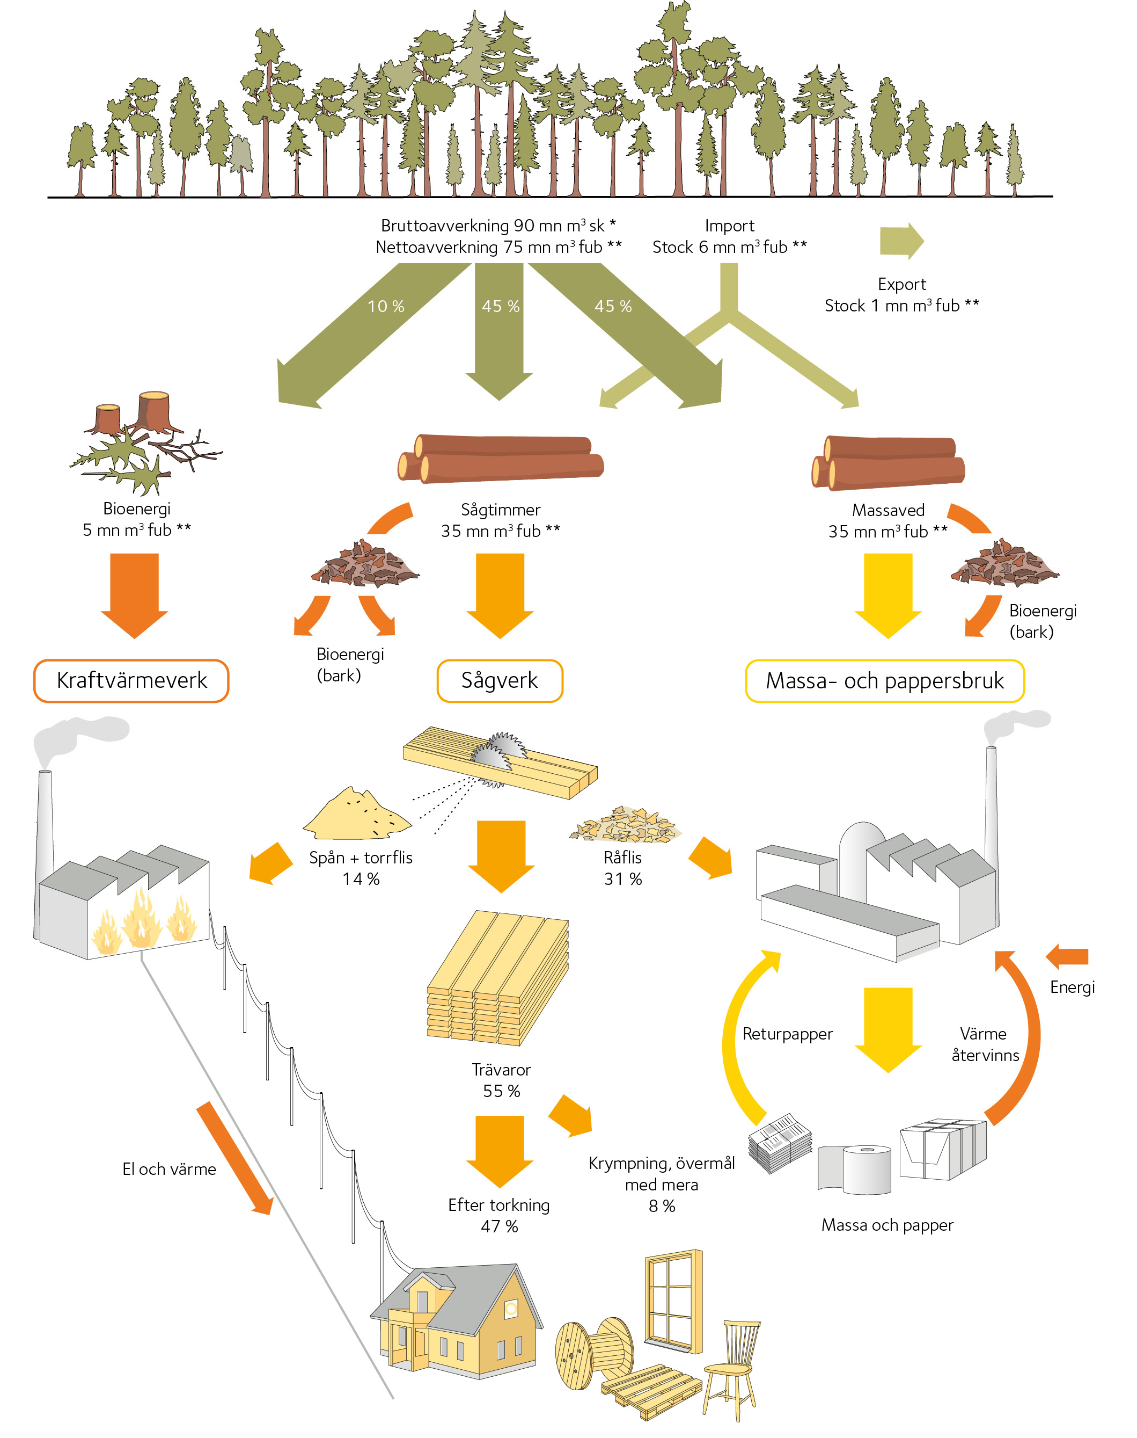
Hela trädet utnyttjas
Trä som material
Att välja trä, sid 17
Notes:
PP-bilden går troligen inte att läsa från projektorduken. Det är bättre att åhörarna ser på boksidan.
Man börjar upptill och noterar att merparten av träindustrin utgår från inhemsk råvara. Export och import av stock är marginell.
Sågtimmer och massaved har lika stora andelar. Grenar och toppar, i framtiden även stubbar, ökar i betydelse som källa för bioenergi.
I sågverket blir cirka 55 procent sågade varor. Resten är flis som går till massa- och pappersbruk eller till kraftvärmeverk. I flera fall ligger sågverk och massa- och pappersbruken intill varandra i kombinat, till exempel Mönsterås, Värö och Holmen.
Massa- och pappersbruken har sitt retursystem men motsvarande på träsidan saknas i bilden. Träprodukterna har lång livslängd jämfört med en tidning.

Slide 23
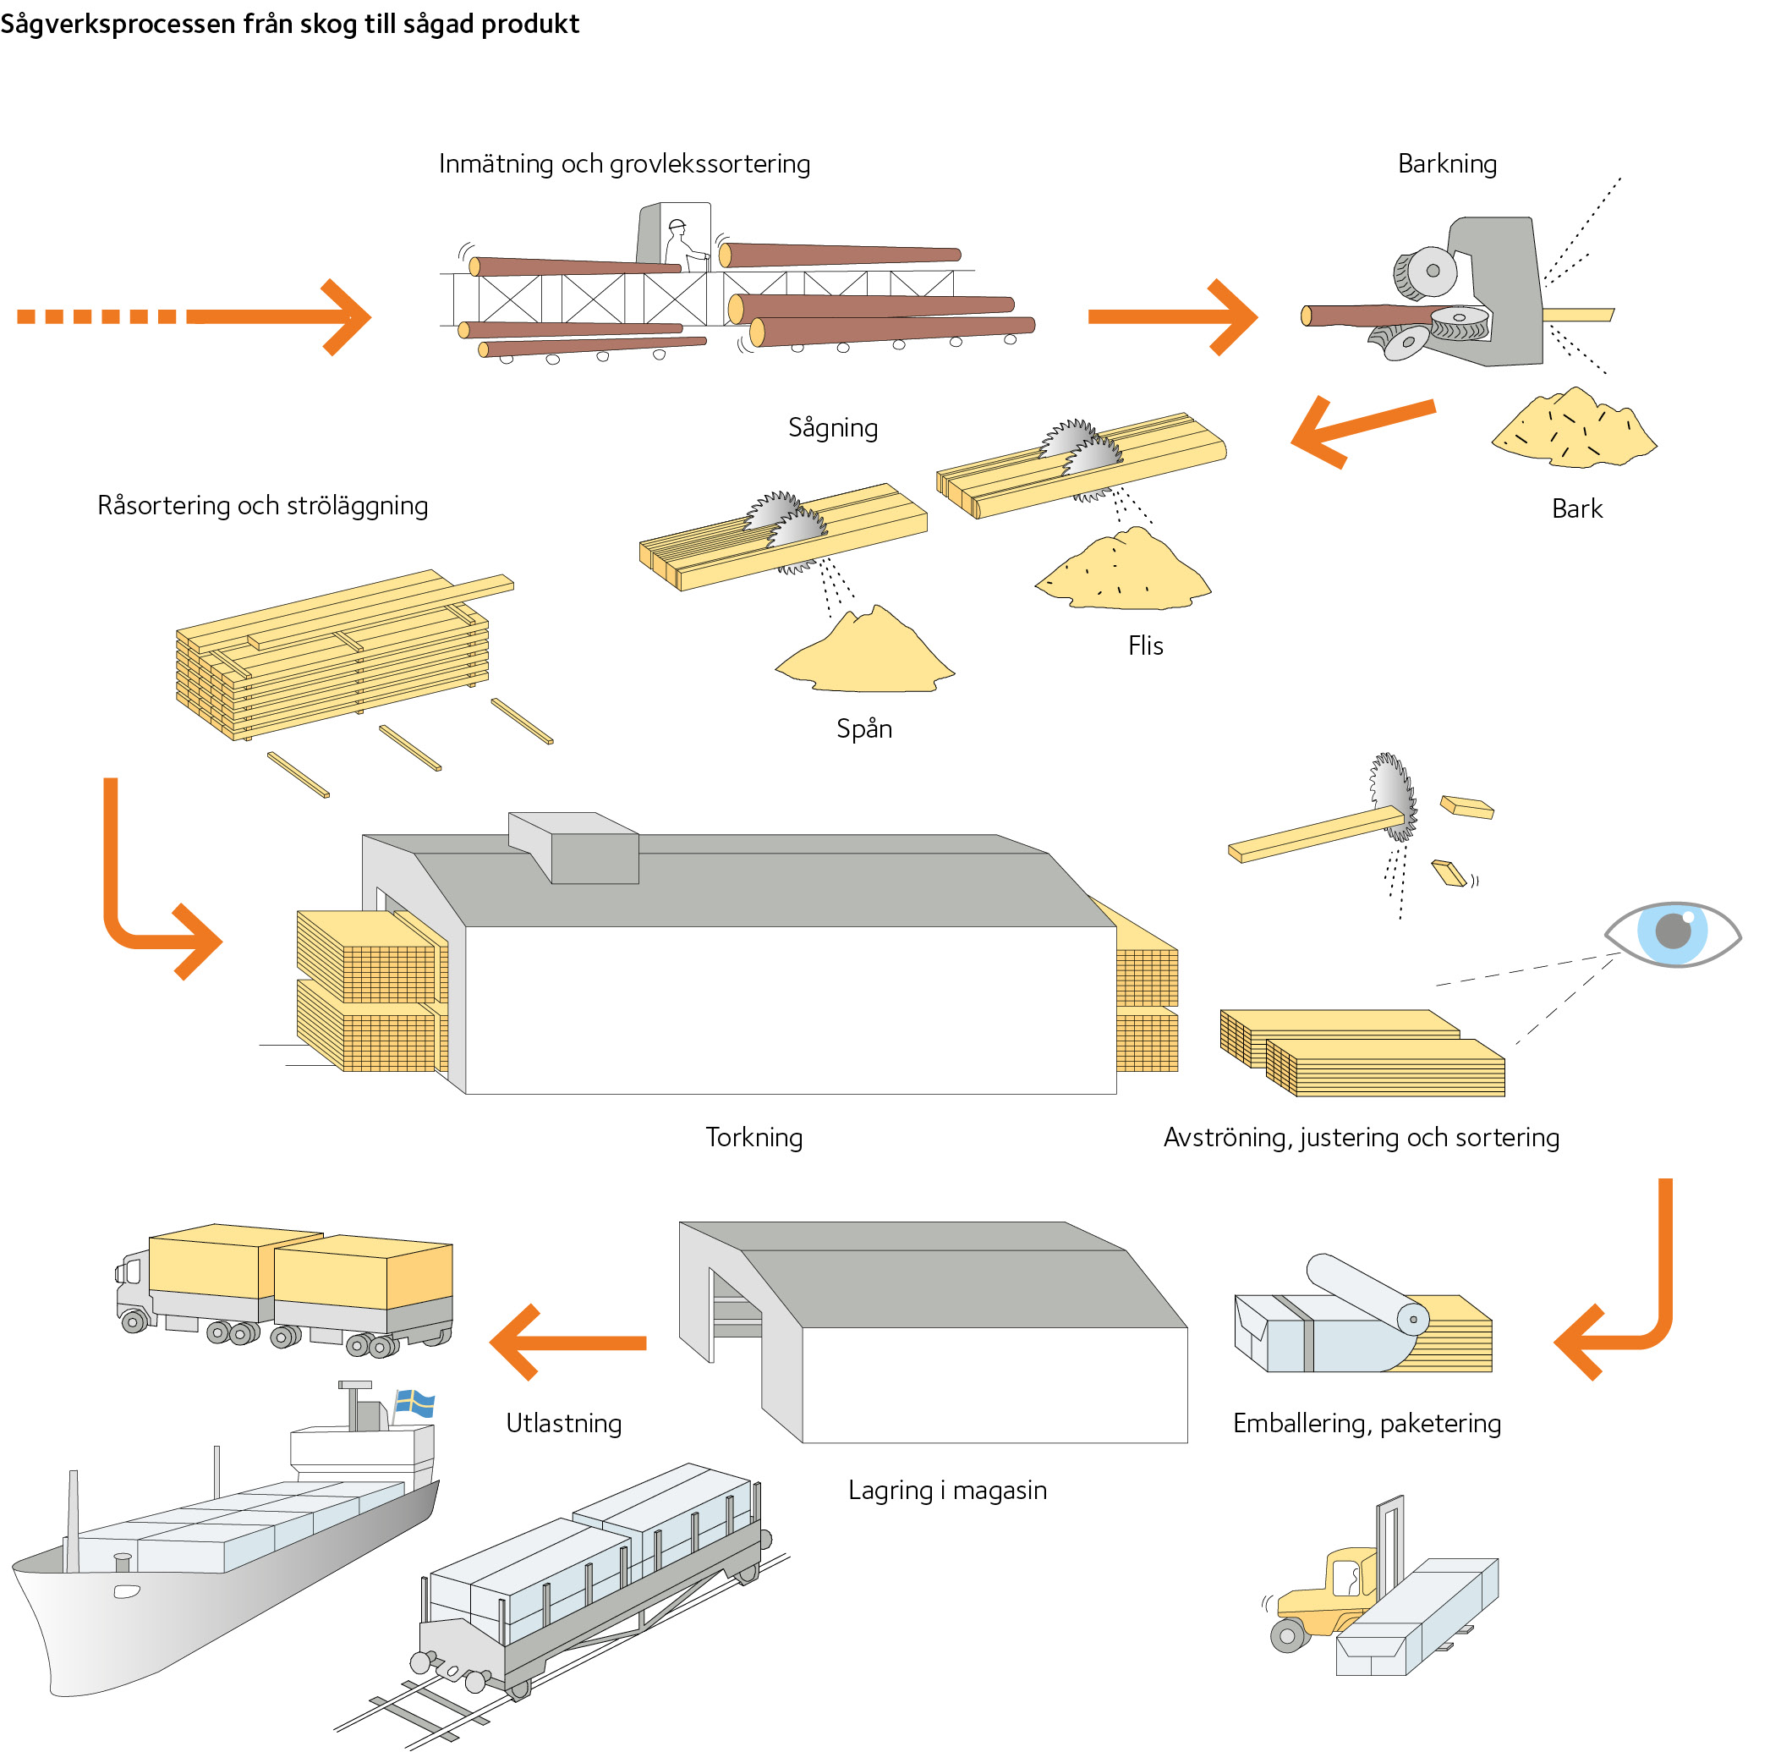
Sågverksprocessen
Trä som material
Att välja trä, sid 18
Notes:
Det finns flera typer av sågverk. Utformningen är nästan alltid unik men stegen i flödet är i stort desamma. Ett studiebesök är alltid nyttigt även om maskinerna är inbyggda och det blir då svårt att se vad som händer. Det som sker öppet är alla transportörer mellan processtegen.
Bilden kan vara bra att ha till hands vid ett studiebesök.
Normalt skiljer man trädslagen åt. Separeringen kan man följa hela vägen från grovlekssorteringen till lagringen i magasin och ända ut i handeln.
Numera finns också sågverk som hanterar ett enda träslag, gran eller furu. Detta inträffar ofta där samma företag har två verk nära varandra. Nyby sågar furu och Heby sågar gran.
Om stockarna sorteras i grovleksklasser är sågmaskinen inställd med så kallad fast postning, det vill säga alla stockar sågas enligt samma mönster. Så länge det finns stock av en viss grovleksklass produceras plank eller brädor av givna dimensioner.
I modernare verk postas sågmaskinen om för varje stock. Grova och vekare stockar flödar in oregelbundet. Plank och brädor produceras i flera dimensioner samtidigt. Hur sågmaskinen ställs in beror ofta på pris och efterfrågan.
Torkningen sker numera i virkestorkar. I vandringstorkarna flyttas torkpaketen från ett klimat till ett annat. I kammartorkarna står paketet stilla och klimatet varierar. Klimatet, temperatur, fuktighet styrs enligt ett tidsschema, specifikt för varje virkesdimension.
Sågverken är idag kraftigt datoriserade och tidigare okulär bedömning har ersatts av kameror och datorer.
Varje stock mäts i detalj före sågmaskinen och sågningen anpassas efter detta. Varje planka eller bräda är känd av datorer och hamnar alltid i rätt slutfack bland likar.

Slide 24
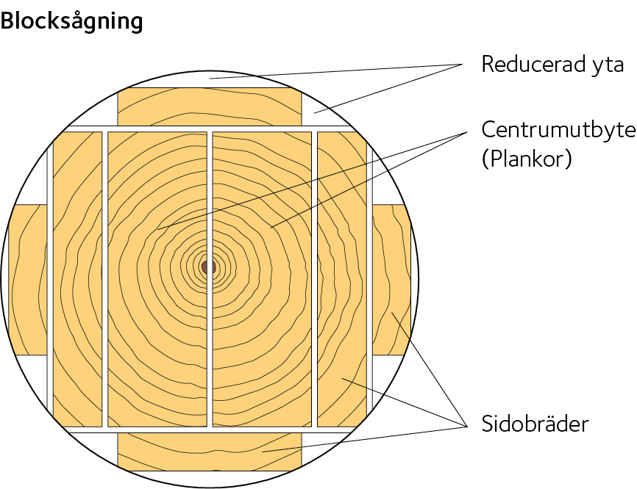
Sågteknik
Trä som material
Blocksågning – profilsågning
Bandsåg
Cirkelsåg
Reducerare – fräs
Att välja trä, sid 19
Notes:
Tidigare användes endast blocksågning. Detta innebär att man sågar eller fräser bort sidorna på stocken. Därefter läggs den på flatan och delas upp i plank eller brädor. De yttersta brädorna får ibland vankant och går då vidare till kantverk.
Numera finns även profilsågning vilket innebär att man fräser fram ett mångkantigt block som delas upp i plank och brädor.
Fräsverktyget kallas reducerare. Det bortfrästa träet blir flis.
Sågningen sker antingen med bandsåg eller med cirkelsågklingor. Bandsågen har < 200 millimeter breda, tunna och hårt spända band. Klingorna har begränsad diameter. För grövre stock krävs då så kallade mötande klingor det vill säga en klinga sågar från ena sidan på blocket och en annan från andra sidan.
Merparten av det sågade virket är plank, det vill säga > 35 millimeter tjocklek. Planken kan sedan delas till brädor i senare vidareförädling.
Virket från den centrala delen på stocken kallas centrumutbyte. Virket från de ytliga delarna av stocken kallas ofta sidobrädor.
Man kan såga raka snitt eller kurvade beroende på om stocken är rak eller krokig.

Slide 25
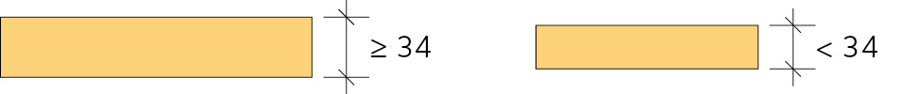
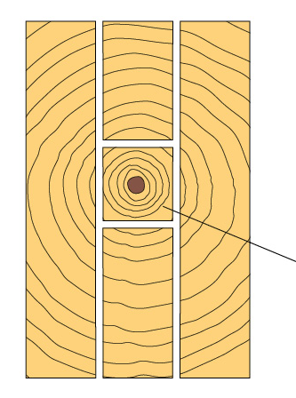
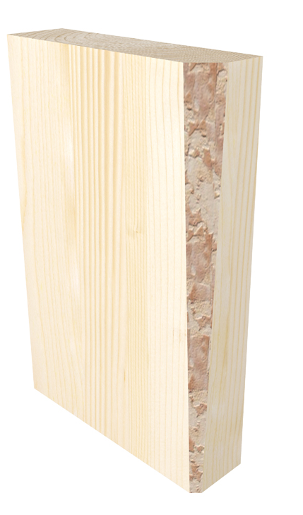
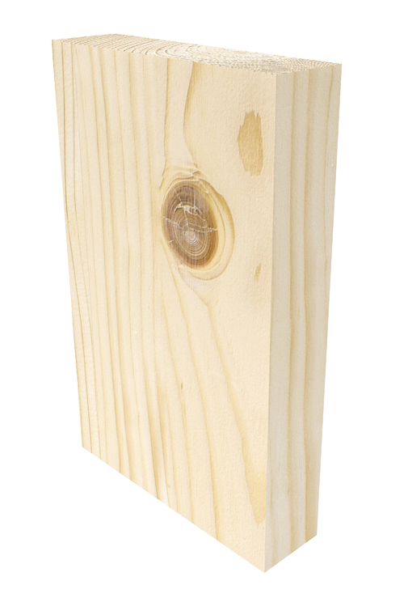
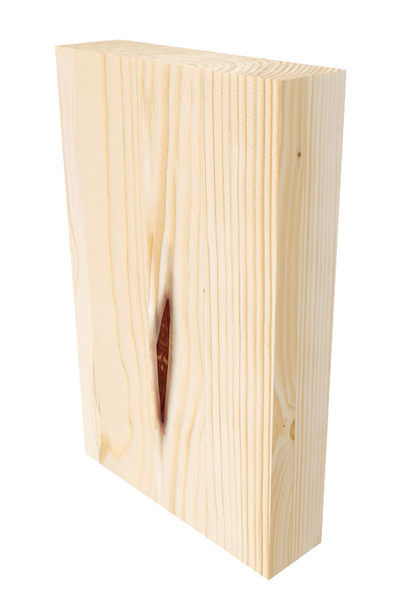
Facktermer
Trä som material
Planka – bräda
Centrumytbyte
Sidoutbyte
Märgfångare
Märgplanka
Vankant
Kvistar
Kådlåpor
Toppbrott
Bräda
Planka
Märgfångare
Vankant
Kvistar
Kådlåpor
Notes:
Plankan har större tjocklek än 35 millimeter. Brädan är tunnare än 35 millimeter.
Centrumutbyte = virke från den centrala delen av stocken.
Sidoutbyte = virke från den ytliga delen av stocken.
Märgfångare = ett stycke virke som sågas bort kring märgen därför att det har något annorlunda egenskaper.
Märgplanka = den planka som innehåller märgen. En sådan planka kupar sig sällan eller inte.
Vankant = virke som inte har skarp kant.
Kvistar se nästa PP-bild
Kådlåpor = inneslutningar av kåda i form av linser i årsringen.
Toppbrott = om toppen skadas av snö eller bryts av djur medför detta att stammen får en lokal krokighet.

Slide 26
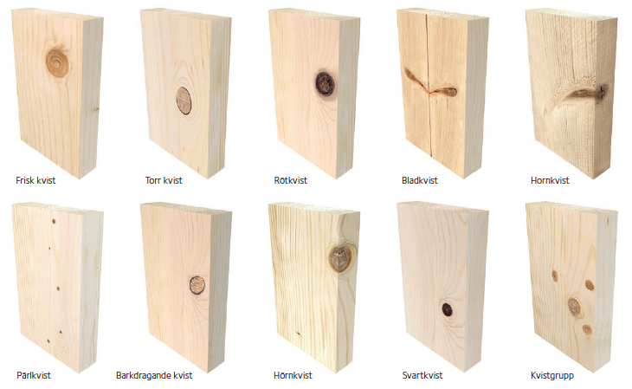
Kvisttyper 1:2
Trä som material
Att välja trä, sid 14
Notes:
Beroende på hur trädets grenar har utvecklats och hur virket har sågats fram ur stocken så förekommer flera skilda typer av kvistar. Detta påverkar i hög grad kvaliteten på virket.

Slide 27
Kvisttyper 2:2
Trä som material
Att välja trä, sid 14

Slide 28
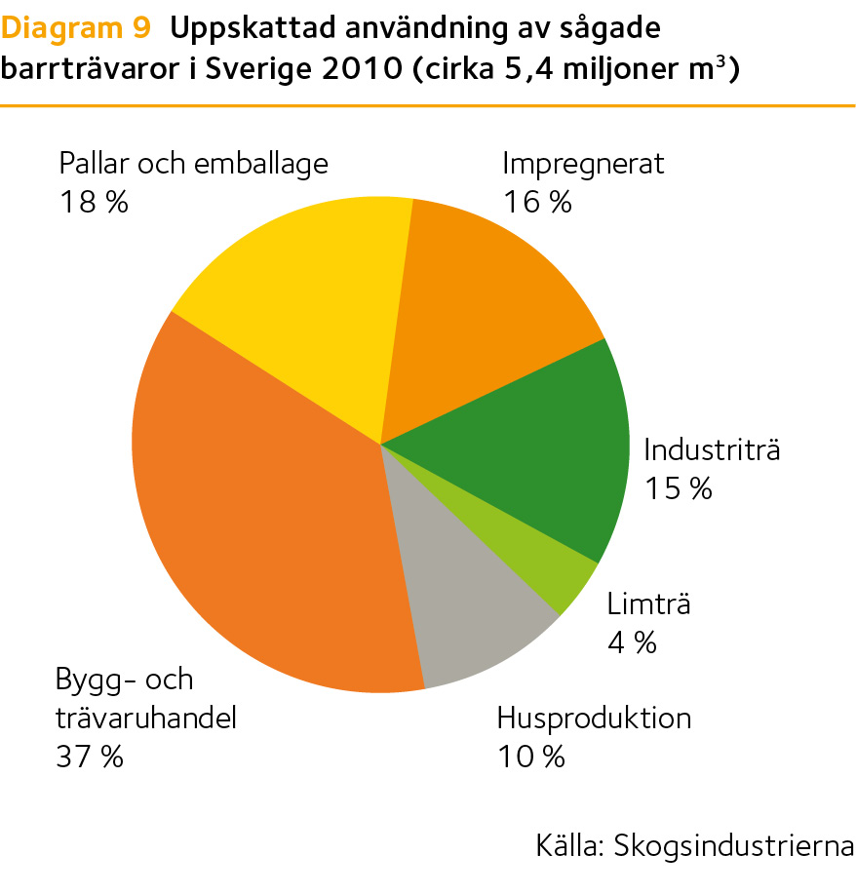
Var hamnar det sågade virket?
Trä som material
Export (cirka 70 procent)
  Ett flertal länder som till exempel Storbritannien, Egypten, Tyskland, Japan, Norge, Danmark, Holland, Algeriet, Kina, Marocko
Sverige (cirka 30 procent)
  Bygg- och trävaruhandel
  Pallar och emballage
  Impregnerat
  Industriträ
  Med mera
Att välja trä, sid 19
Notes:
Exporten av trä är större än användningen inom landet. 2/3-delar exporteras.
Bygg- och trävaruhandeln är störst med 37 procent.
Emballage, pallar, lådor och kabeltrummor svarar för 18 procent.
Impregnering använder 16 procent. En del därav går på export.

Slide 29
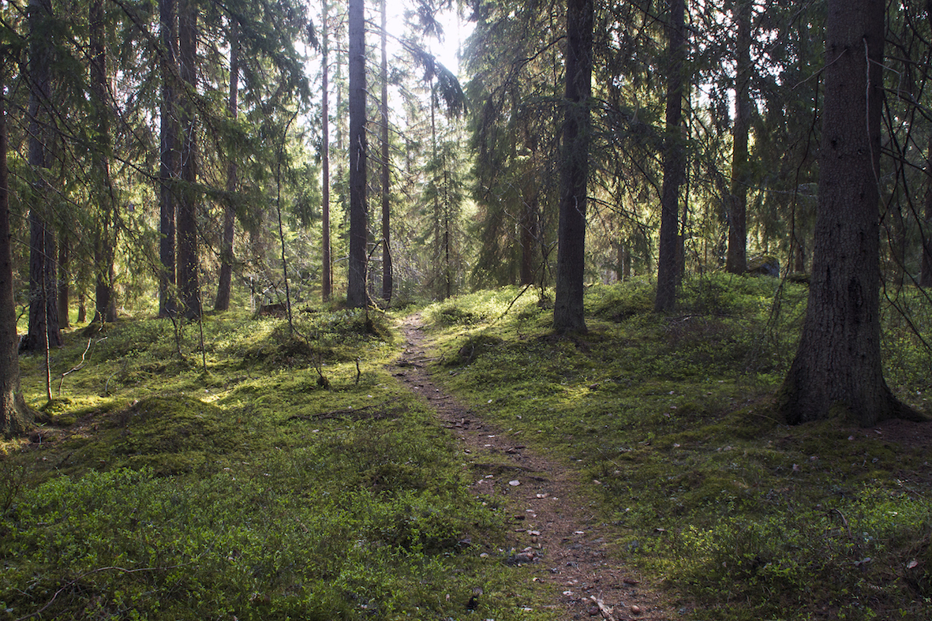
Egenskaper hos trä
Trä som material
Träslag
Uppbyggnad
Inom träd
Årsringar
Styrka
Brand
Att välja trä, sid 21-27
Notes:
Avsnittet är centralt om man vill fördjupa sig i kunskaper om trä. Att utforma, bygga och underhålla träbyggnader på ett teknisk riktigt sätt underlättas av god materialkunskap. Att bygga på träets villkor ger oftast bästa och säkraste slutresultatet.
Alla träslag har många gemensamma egenskaper men varje träslag har även sina specifika egenskaper. Här behandlas endast furu och gran. Vill man ta del av andra träslag finns omfattande litteratur på området.
Man kan läsa in kunskap om trä men i många fall är upplevelsen av trä nyttig. Att böja, klyva, tälja, såga, spika, hyvla, slipa och så vidare ger en känsla för trä som snabbt ökar förståelsen för trä och träanvändning.

Slide 30
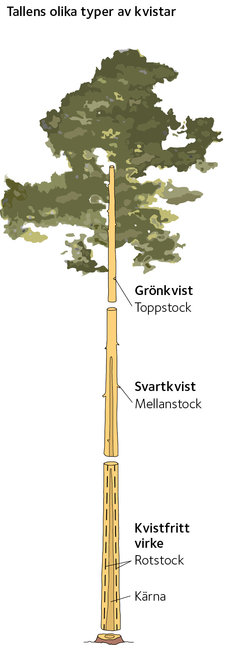
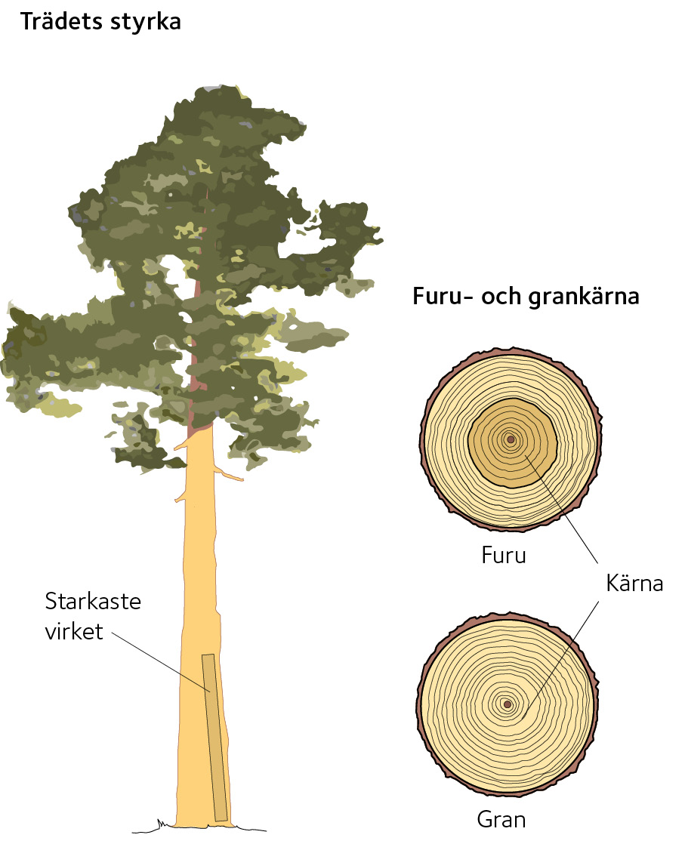
Egenskapernas naturliga variation
Trä som material
Mellan träslag
  Furu och gran
Mellan träd av samma slag
  Marken (bonitet)
  Orten (klimat)
  Bland andra träd
Inom trädet
  Kärna – splint
  Rotstock
  Mellanstock
  Toppstock
Att välja trä, sid 21
Notes:
Trä är ett biologiskt material med en naturlig biologisk variation. Alla egenskaper har därför en ganska stor spridning. Densitet, styrka, kvistighet osv varierar. Genom kvalitetssortering kan dock spridningen begränsas så att till exempel det starkaste virket blir produkter i bärande konstruktioner.
Den biologiska variationen gäller inte bara från träd till träd utan också inom trädet från rot till topp, från märg till bark.
Man kan illustrera detta med att ta en tall och dela den i tre stockar. Med en kvalitetsgradering. +++, ++ och + kan man se variationer och till vilka produkter virket passar.
Rotstock splint +++ = lister (kvistfritt).
Rotstock kärna +++ = fönstervirke (beständigt kärnvirke).
Mellanstock + = impregnerat virke (ofta svartkvist).
Toppstock ++ = panelvirke (levande kvist).
En motsvarande uppdelning av en gran ger ++ i alla tre stockarna (konstruktionsvirke), utvändigt panelvirke i toppstocken.

Slide 31
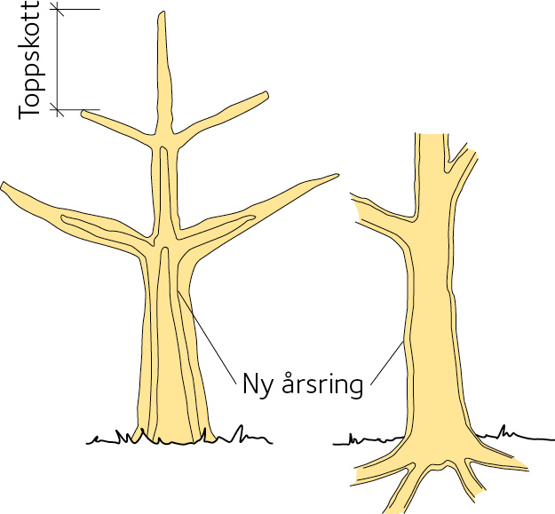
Växtprocessen
Trä som material
Att välja trä, sid 22
Notes:
Ett träd tillväxer på ytan, detta gäller stam, grenar och rötter. Det bildas en ny årsring varje år.
Varje år tillväxer också trädet på höjden med ett nytt toppskott. Under goda växtår blir toppskotten längre än under år med sämre tillväxt.
Skulle toppskottet bitas av av till exempel en älg så kommer några av grenarna i översta grenvarvet att utvecklas till nytt toppskott. Man får ett så kallat ”toppbrott” som klassar ner stocken.

Slide 32
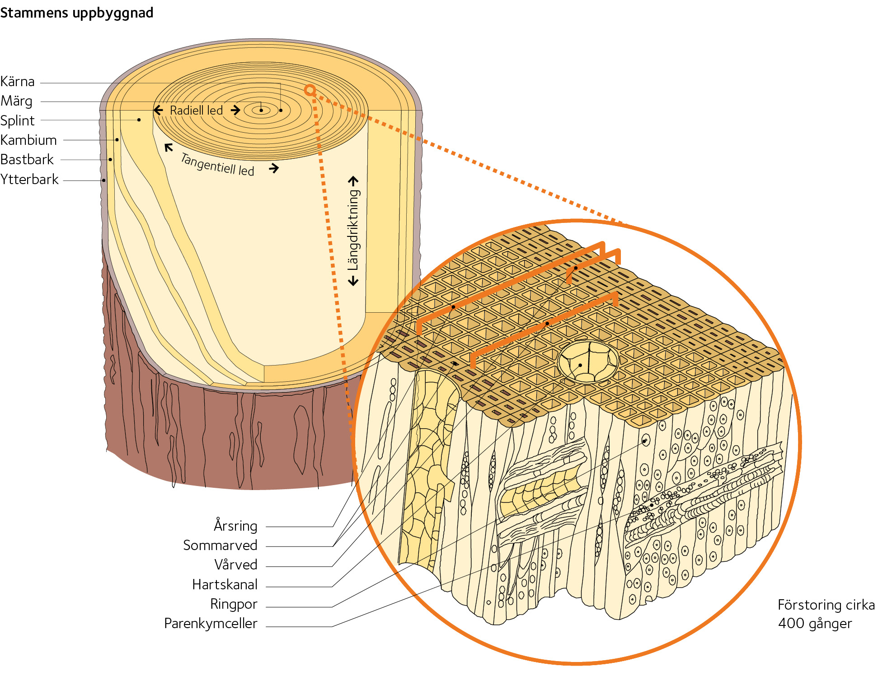
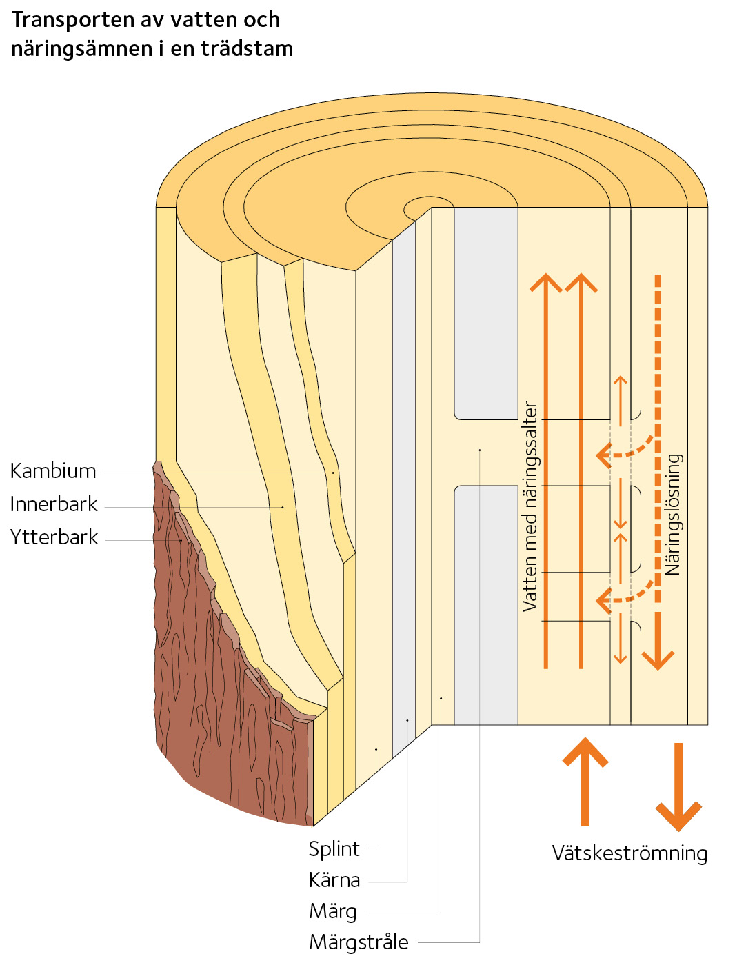
Trädets uppbyggnad
Trä som material
Att välja trä, sid 23
Notes:
Texten på PP-bilden är svårläst på avstånd, bättre att titta i boken.
Den vänstra figuren illustrerar den komplexa uppbyggnaden av trä. Årsringen består av vårved och sommarved. Båda har samma färg i mikroskop men för ögat ser sommarveden mörkare ut. Den har tjockare väggar och därmed högre densitet, 900 kg/m³. Vårveden har 300 kg/m³.
Den högra figuren illustrerar transportsystemet i det levande trädet. Detta förändras när virket torkar.

Slide 33
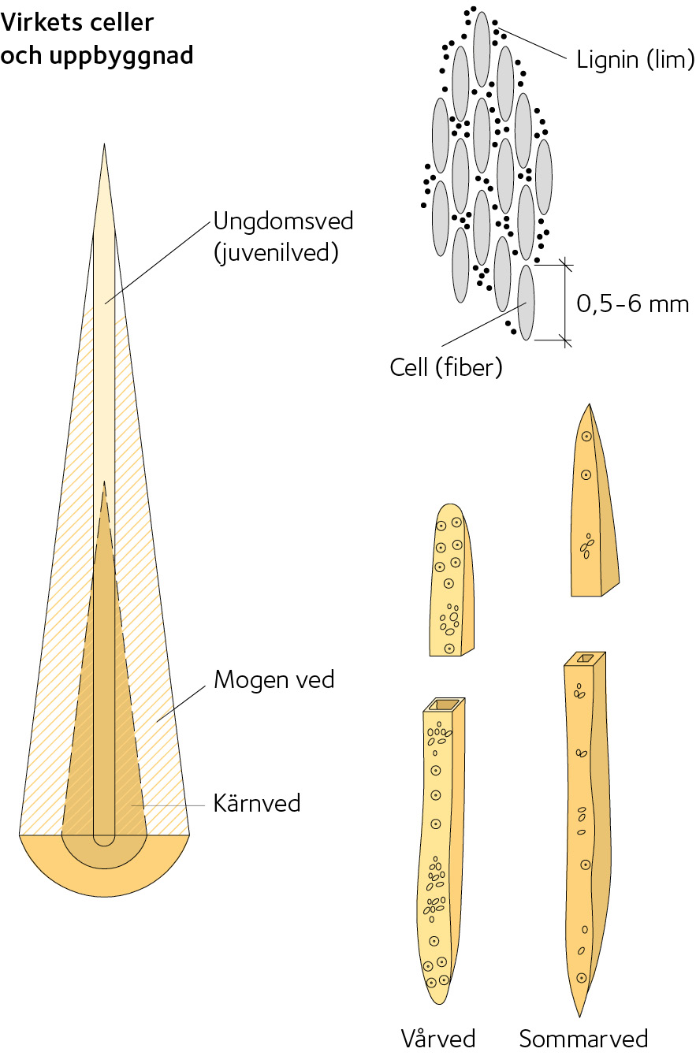
Cellstruktur
Trä som material
Celler
  Vårved
  Sommarved
Lignin
Extraktivämnen
Fukt
Att välja trä, sid 22
Notes:
Cellväggen byggs upp av olika sorters cellulosa.
Cellerna limmas samman med lignin som är trädets eget lim. Det är detta lim som limmar ihop träfiberskivor.
Kärnveden börjar bildas när trädet är i ”puberteten”. Den ökar i storlek för varje år men blir sällan större än halva diametern i rotsnittet hos gran och tall. I kärnan lagras hartser, extraktivämnen, in som ger den förbättrad beständighet.
Ungdomsveden är den nybildade veden närmast märgen och går genom hela stammen ända upp till toppen. Den har något annorlunda egenskaper, krympning-svällning, och tas bort med märgfångaren i virke till snickerier.
Fukten i växande träd är hög, 50-60 procent i kärnan och över 100 procent i splinten. Det är inte säkert att en nyfälld stock flyter.

Slide 34
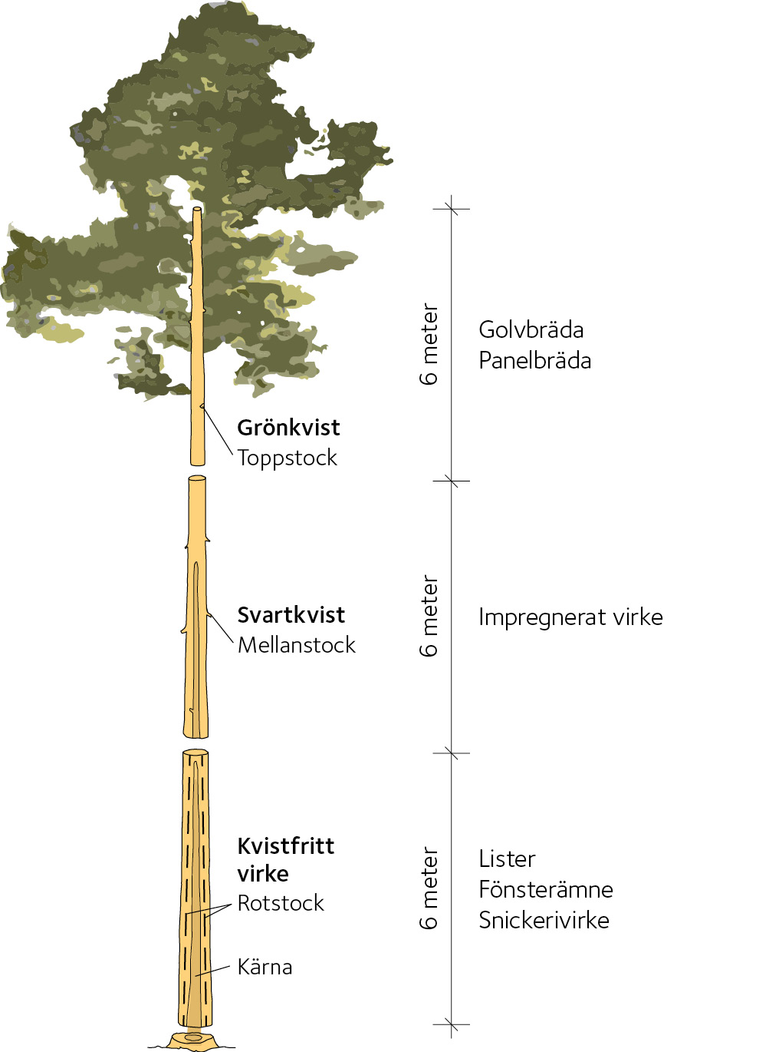
Varifrån kommer virket - furu?
Trä som material
Golvbräda
  Furu med frisk grön kvist
Invändiga paneler
  Furu med frisk grön kvist
Impregnerat virke
  Djupimpregnering
Lister
  Splintved från rotstock hos furu
Naturligt beständigt virke
  Kärnvirke hos furu
Snickerivirke
Att välja trä, sid 22
Notes:
Den biologiska variationen gäller inte bara från träd till träd utan också inom träd från rot till topp, från märg till bark.
Man kan illustrera detta med att ta en tall och dela den i tre stockar. Med en kvalitetsgradering. +++, ++ och + kan man se variationer och till vilka produkter virket passar.
Rotstock splint +++ = lister (kvistfritt).
Rotstock kärna +++ = fönstervirke (beständigt kärnvirke).
Mellanstock + = impregnerat virke (ofta svartkvist).
Toppstock ++ = panelvirke (levande kvist).

Slide 35
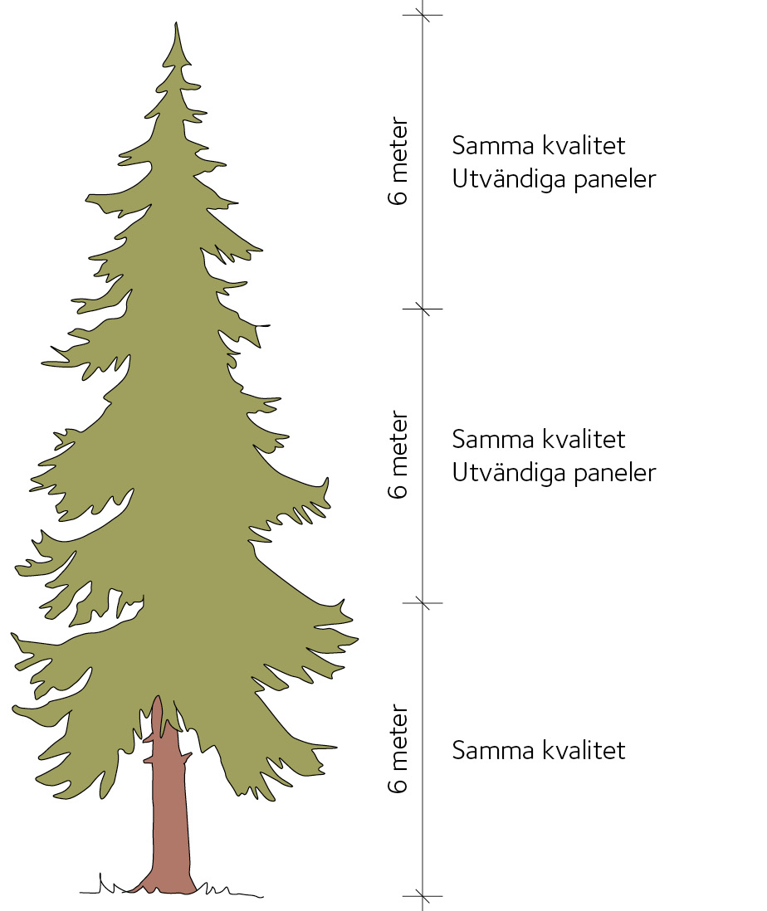
Trä som material
Varifrån kommer virket - gran?
Byggvirke
Konstruktionsvirke
  Sorteras efter främst kvistigheten
Utvändiga Paneler
  Gran med frisk grön kvist
Att välja trä, sid 122
Notes:
Den biologiska variationen gäller inte bara från träd till träd utan också inom träd från rot till topp, från märg till bark.
Man kan illustrera detta med att ta en tall och dela den i tre stockar. Med en kvalitetsgradering. +++, ++ och + kan man se variationer och till vilka produkter virket passar.
En motsvarande uppdelning av en gran ger ++ i alla tre stockarna (konstruktionsvirke), utvändigt panelvirke i toppstocken.
Det förekommer numera impregnerad gran. Impregneringen går inte in djupt utan stannar nära ytan. Används gärna till staket och utvändiga paneler.

Slide 36
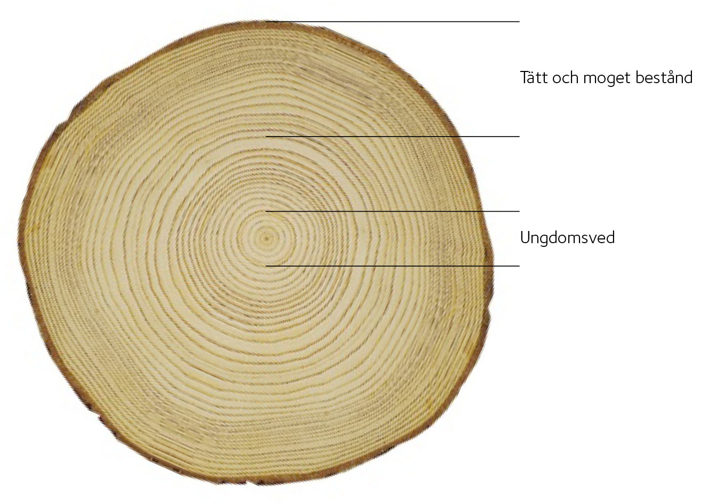
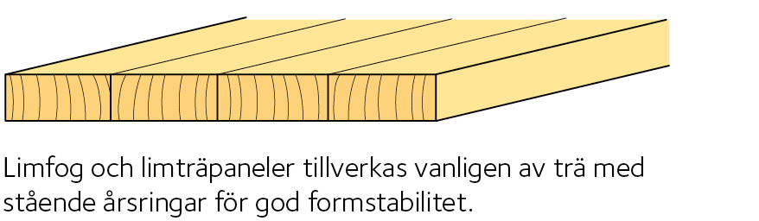
Årsringar
Trä som material
Densitet = kg/m³
Stående årsringar
Tätt och moget bestånd
Ungdomsved
Gallring
Att välja trä, sid 21
Notes:
Densiteten betyder virkets vikt i förhållande till volymen, ”tungt” eller ”lätt” virke. Egenskapen har betydelse för produkter där hårdheten och slitstyrkan har betydelse, till exempel bordsskivor och golv.
Hög densitet uppkommer när årsringsbredden till stor del består av den mörkare, tyngre, sommarveden.
Låg densitet uppkommer när årsringen i högre andel består av den ljusa, lättare, vårveden.
Årsringsavståndet kan inte direkt beskriva densiteten men talar om hur trädet har vuxit under olika perioder. Med hjälp av årsringarna kan man till och med bestämma åldern hos historiska trädetaljer.
Densiteten varierar inom stammen, högst i de yttre delarna av rotsnittet och lägst i den centrala delen av rotstocken.
Tätvuxet ”Norrlandsvirke” skall ses som ett marknadsföringsargument med liten teknisk betydelse. Tätvuxet virke behöver inte betyda vare sig hög densitet/stor hårdhet eller hög hållfasthet.
Det finns virke av hög kvalitet i många områden i Sverige.

Slide 37
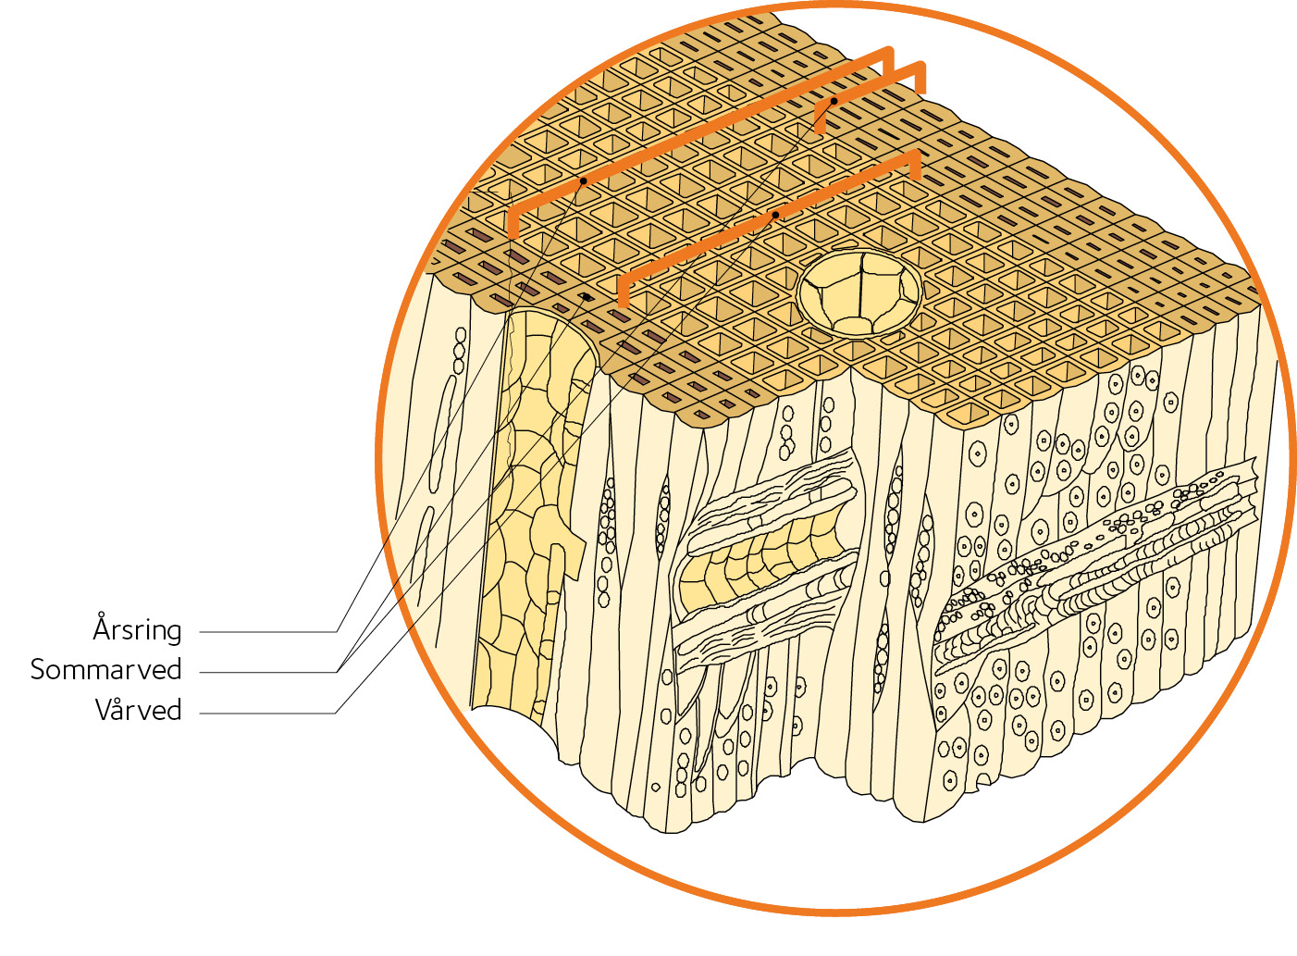
Glesa och täta årsringar
Trä som material
Sommarved
  Mindre cell med tjockare väggar
  Mörkare färg
  900 kg/m³
Vårved
  Stora celler med tunna väggar
  Ljus färg
  300 kg/m³
Att välja trä, sid 21-23
Notes:
Årsringen består av en ljusare och lättare vårved och en mörkare och tyngre sommarved. Densiteten, det vill säga vikten av träet per volymsenhet, bestäms av hur stor andel av årsringen som består av sommarved.
Några räkneexempel:
Om andelen sommarved är 50 procent så skulle virket ha densiteten 600 kg/m³. 1/2 x 900 + 1/2 x 300 = 450 + 150 = 600.
Om andelen sommarved är en tredjedel så skulle virket ha densiteten 500 kg/m³. 1/3 x 900 + 2/3 x 300 = 300 + 200 = 500.
Normalt svenskt virkes densitet varierar normalt mellan 350 till 450 kg/m³. Sommarvedens andel är därför normalt högst en tredjedel av årsringsbredden, vanligen mindre.
Många anser att årsbredden är ett bra sätt att bedöma kvaliteten, ”Norrlandsvirke” brukar man säga. Av diagram 10 framgår att virke från södra Sverige har högre densitetet än virket från norra. Densiteten är högst vid 1,5 mm årsringsbredd. Virke med mycket små och mycket stora årsringsavstånd har lägst densitet.
Densiteten har betydelse för hårdheten hos golv och bordsskivor. För hållfastheten har densiteten liten betydelse. Kvistarnas storlek och placering är den tyngst vägande faktorn.

Slide 38
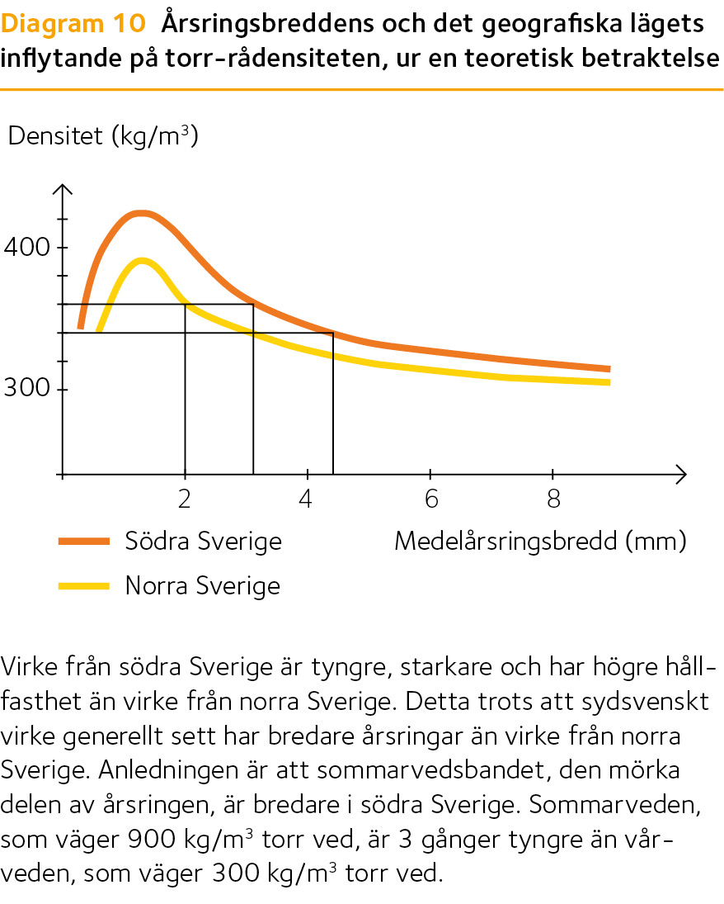
Årsringsavstånd
Trä som material
Årsringsbredd
  Golv
  Paneler
  Spikmotstånd
  Relief
Att välja trä, sid 21

Slide 39
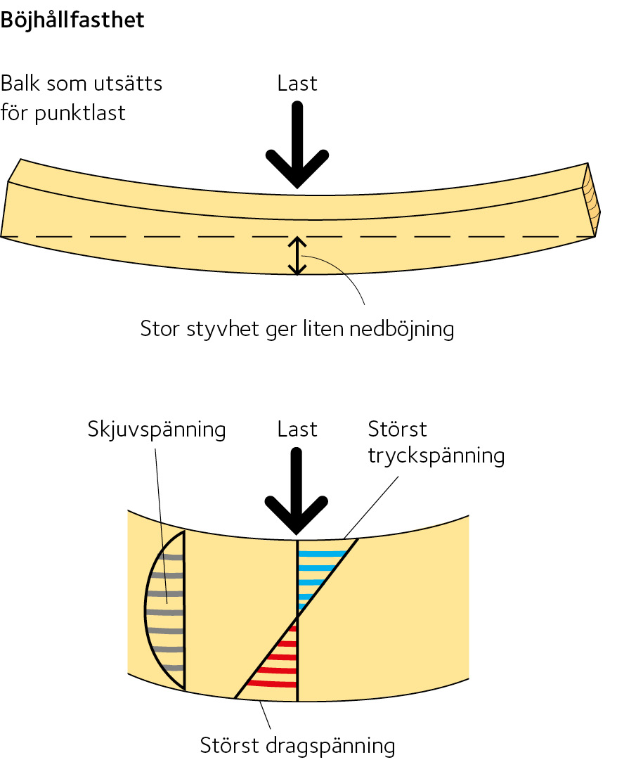
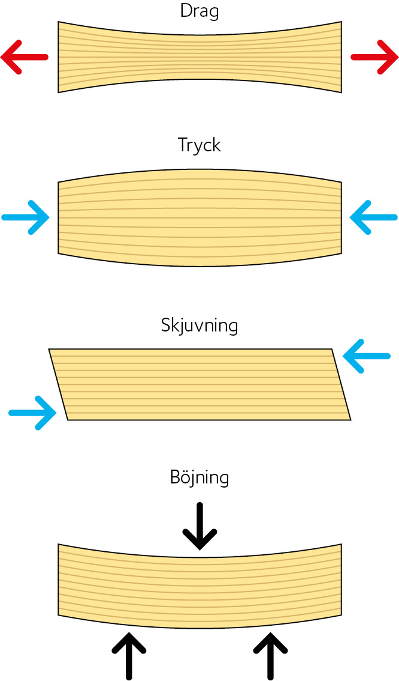
Styrka 1:3
Trä som material
Fiberriktning
  Stark längs fibrerna
  Svag vinkelrät fibrerna
Att välja trä, sid 25
Notes:
Styrka är en egenskap som är värdefull i bärande konstruktioner. Det finns olika typer av styrka. De kan bäst illustreras genom att man hanterar ett stycke trä mellan händerna. Trycka – dra – böja är lätt att göra, men att skjuva är svårare. Försök böja ett block med papper. Trycker man olika hårt när man böjer blocket så märker man vad skjuvningen, glidningen mellan bladen, betyder.
Man kan ta ett radergummi och dra, trycka och böja. Ritar man ett rutmönster på ena sidan så ser man hur rutorna ändrar form.
Tar man en träpinne och böjer så kan man höra knakningar innan pinnen går av. Detta är en fördel för trä att knakningarna förvarnar brottet.
Titta på brottet så ser man hur det uppstått, ofta spretigt och stickigt. Man ser hur det följer fiberriktningen och när den inte är parallell med kanten så blir det en brottanvisning.
Böj också en träpinne med en liten kvist. Den stör fiberriktningen och fungerar som brottanvisning.
Gör ett litet jack i pinne och böj pinnen så att jacket kommer på ”utsidan” när pinnen böjs. Brottet uppstår oftast vid jacket, brottanvisning.
Styrkan hos trä är en egenskap som helt beror av fiberstrukturen. Med fingrarna illustreras detta lätt. Man skall eftersträva att använda trä så att det belastas i fiberriktningen. Det farligaste belastningsfallet är att belasta trä med dragkrafter tvärs fibrerna. Sådana brott kommer plötsligt utan förvarning, så kallade spröda brott. De flesta brott i trä är sega, kommer långsamt och föregås av stora deformationer.
I äldre tider använde man bara två typer av material, sten i alla former och trä. Trä var det enda materialet som kunde användas i bjälkar, böjhållfasthet. Träbjälklag användes därför i alla sorters byggnader fram till 1930-talet, då armerad betong började användas.

Slide 40
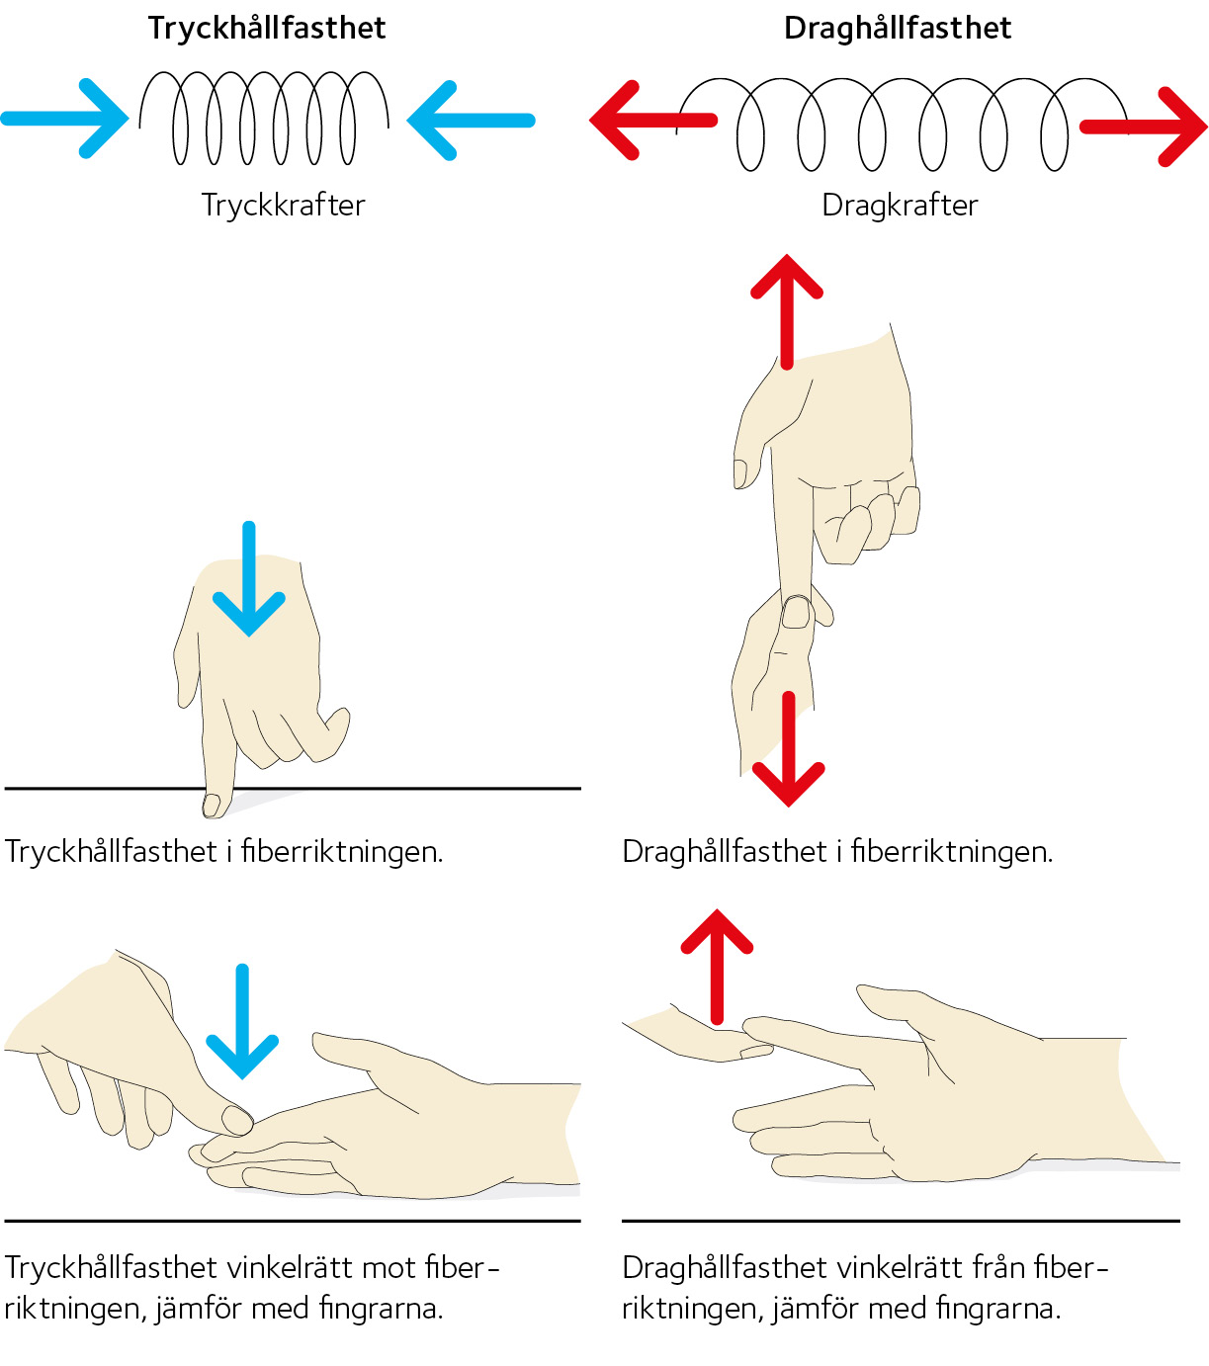
Styrka 2:3
Trä som material
Fiberriktning
  Stark längs fibrerna
  Svag vinkelrät fibrerna
Att välja trä, sid 24
Notes:
För att kunna sortera fram starkt virke måste man i första hand titta på fiberstrukturen. Är den parallell med kanten på virke så är hållfastheten hög. Är fibrerna i sned vinkel i förhållande till kanten så är hållfastheten nedsatt. Den vanligaste orsaken till snedfibrighet är kvistar, särskilt när de sitter nära kanten. En stor kvist stör mer än en mindre. I en bjälke är kvistarna mitt på bjälken betydelsefullare än kvistarna nära ändarna, upplagen.
Dessa faktorer och några därtill tar man hänsyn till när virke skall hållfasthetssorteras visuellt, se sidan 46.
En intressant egenskap är att rundvirke har högre hållfasthet än sågat virke, endast barkat. Har man jämnat till ojämnheter, som man gör med en flaggstång, så minskar styrkan. Man har då fått snedfibrighet. Se tabell 28 sidan 47.

Slide 41
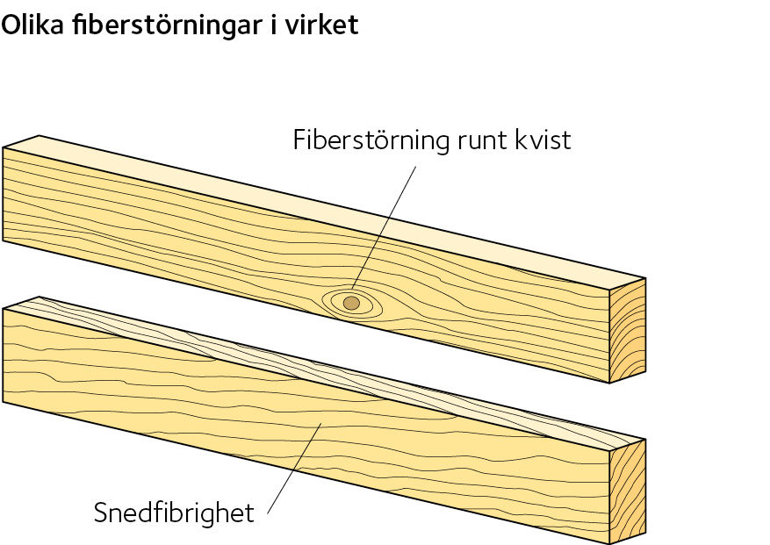
Styrka 3:3
Trä som material
Kvistars storlek och placering
Snedfibrighet
Hållfasthetssortering
Att välja trä, sid 24-25
Notes:
Styrkan hos trä beror främst av fiberstörningar hos virket. Helst skall fibrerna vara parallella med sidokanterna. Då blir fibrerna belastade i sin längdriktning. Så fort de inre krafterna går snett mot fiberriktningen så blir virket svagare.
Fiberriktningen påverkas främst av kvistarna men även kvistfritt virke kan ha fibrer som löper snett mot sidokanten.
Stora kvistar ger större fiberstörningar än små och kvistar som ligger nära sidokanten stör mera än de som är placerade mitt i tvärsnittet. Kvistar på den mittre tredjedelen av längden påverkar hållfastheten mera än kvistar ut mot ändarna.
Dessa faktorer bedöms på varje enskilt virkesstycke vid visuell hållfasthetssortering, T-virkessortering. Se Att välja trä sidan 46.

Slide 42
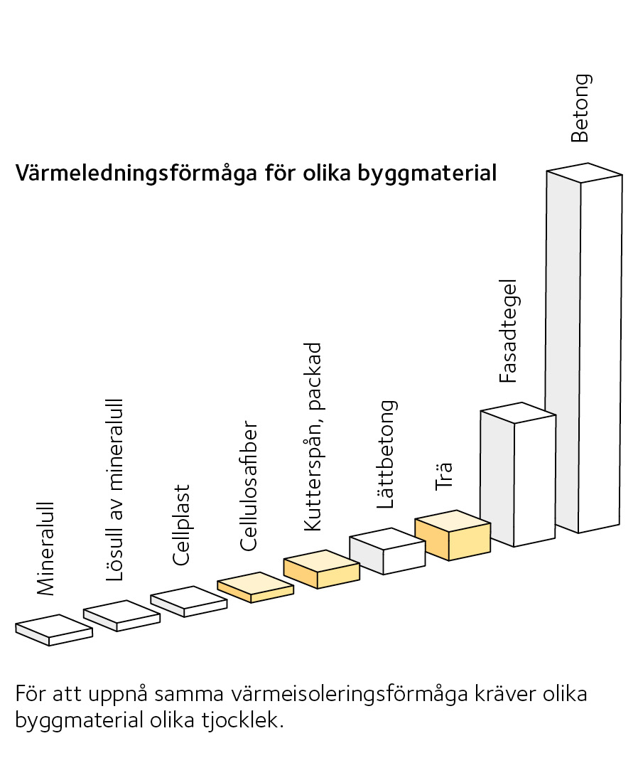
Trä som värmeisolering
Trä som material
Att välja trä, sid 26
Notes:
Massivt trä ger hygglig värmeisolering jämfört med tegel och betong. Förr byggde man timmerhus.
Om man finfördelar träet så förbättras värmeisoleringsförmågan. Kutterspån och sågspån användes förr som bjälklagsisolering. Numera används cellulosafiber.

Slide 43
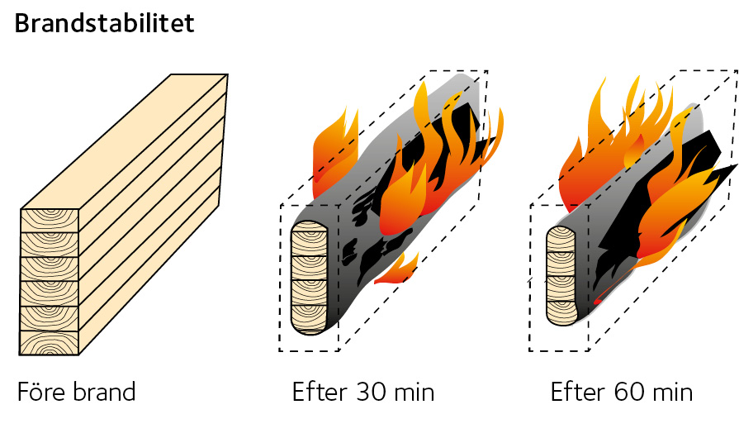
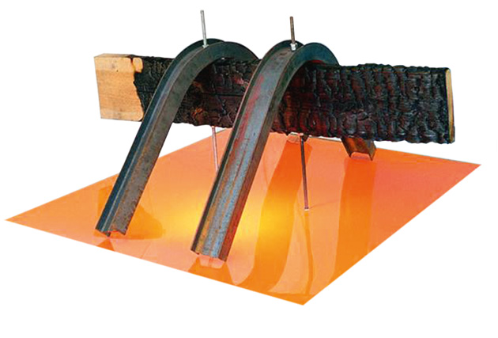
Brand
Trä som material
Trä brinner, men inte fort
  Cirka 0,5 – 1,0 mm/minut
Det trä som inte brinner bibehåller i stort sett sin hållfasthet
Att välja trä, sid 26
Notes:
Trä brinner men branden tränger inte så fort in i virket och virket innanför behåller i stort sett bärförmågan. Man kan därför beräkna hur länge en massiv träkonstruktion, till exempel limträ, behåller sin bärförmåga vid en brand.
Röken från brinnande trä är inte lika svår som röken från till exempel brinnande plast.
Man kan ha praktisk nytta av siffran på hur fort trä brinner. Hur lång tid tar det för en rund träkubb med 100 mm diameter att brinna upp i öppna spisen? Svar: 50-100 minuter.

Slide 44
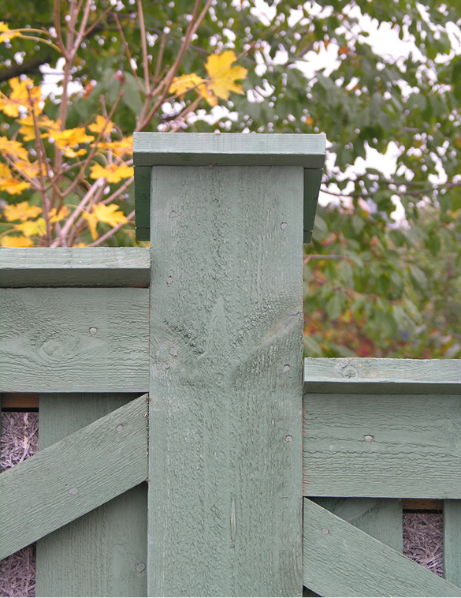
Beständighet
Trä som material
Tekniskt fuktskydd
  Fukttekniskt rätt utformade lösningar
Naturlig beständighet
  Kärnved hos olika träslag
Kemiskt träskydd
  Impregnering
Värmebehandlat trä
Att välja trä, sid 27
Notes:
Trä är ett organiskt material som bryts ner av rötsvampar, se sidan 34. Det finns flera sätt att förbättra beständigheten. Grundläggande är rätt fukttekniskt utformade träkonstruktioner. Det finns mycket att hämta i Träguiden, www.traguiden.se
Man kan också välja träslag med naturlig beständighet, till exempel kärnvirke av furu.
Man kan använda impregnerat trä som har kemiskt träskydd.
I värmebehandlat trä har man påverkat virkets förmåga att ta upp vatten så att beständigheten har blivit bättre.

Slide 45


Naturlig beständighet hos kärnved
Trä som material
Kärnveden är beständigare än splintveden hos många träslag.
Att välja trä, sid 27
Notes:
Hos många träslag är kärnveden beständigare än splintveden, till exempel furu, lärk och ek. Hos gran har kärna och splint lika beständighet.
Naturlig beständighet utnyttjas vid flera användningar. Furu = utvändiga delar i fönster. Lärk = i trall. Ek = i bottenstocken i timmerhus.
Flera tropiska träslag har mycket hög naturlig beständighet. Man bör dock vara restriktiv eftersom virket kan komma från skövlade tropiska regnskogar, vare sig FSC- eller PEFC-märkt. Se sidan 7.

Slide 46

Faktorer för röta
Trä som material
Fukt
Näring
Temperatur
Syre
Alla måste vara gynnsamma för att röta ska uppkomma!
Att välja trä, sid 34
Notes:
Den här figuren visar vad som krävs för att röta skall uppkomma. Om alla fyra faktorerna är gynnsamma så uppstår röta. Om EN är ogynnsam uppstår inte röta.
Är fuktkvoten lägre än cirka 30 %, det vill säga hyggligt torrt trä så finns ingen rötrisk. Detta är nyckeln till god byggnadsteknik. Följ Traguiden, www.traguiden.se
Saknas näring så har inte rötsvamparna något att leva på. Näringen kan också vara oaptitlig genom naturlig beständighet eller impregnering.
Är temperaturen för hög eller för låg så trivs heller inte rötan. Röta förekommer sällan i pannrum och heller inte på Nordpolen. Andrés luftballong Örnen var oskadd när den hittades efter 30 år på Spetsbergen. Viltstaket i Norrland stagas av trästolpar.
Rötsvamparna måste ha syre för att trivas. Under grundvattennivån ruttnar inte träpålar. Alla större städer i Europa vilar på träpålar; London, Berlin, Paris och så vidare.

Slide 47

Värmebehandlat trä
Trä som material
Upphettas utan att det får brinna
  160 – 220 °C
Påverkar trä kemiskt och fysiskt
  Förbättrad beständighet
  Lägre hållfasthet
  Sprött = brott utan förvarning
  Mindre fuktrörligt
  Doftar ”bastu” första tiden
Att välja trä, sid 40
Notes:
Detta är en ny produkt på den svenska marknaden. Det är inte vanligt trä utan blir ett nytt sorts trä med förändrade egenskaper. Virket får en brunaktig färg, som relativt snabbt övergår till en gråaktig ton vid exponering utomhus. Det är beständigare och har mindre fuktrörelser, men det är också sprödare och hållfastheten minskar markant. Det skall därför inte användas i bärande konstruktioner.
Vid hantering bör man se upp med stickor för de är svåra att få ut ur skinnet, de går lätt av när man försöker dra ut dem. Rekommendera handskar och bortslipning av fnas vid kapändar i till exempel golv
Produkten tillverkas genom uppvärmning i ugnar utan att den börjar brinna. För utomhusprodukter, klass ”Termo D”, skall ugnen upp till 212 ºC. För inomhusprodukter, klass ”Termo S”, räcker det med 140-180 ºC. Processen tar ett till två dygn beroende på virkets dimension.

Slide 48
Frågor om Trä som material
Trä som material
Hur många år tar det i Mellansverige från planta till stock?
Har trä samma uppbyggnad inom hela stammen?
Varför syns inte granens kärnved?
Är årsringsavstånd ett tveksamt mått på virkeskvalitet?
Varför har trä så olika hållfasthet i olika riktningar?

Slide 49
Svar om Trä som material
Trä som material
Hur många år tar det i Mellansverige från planta till stock?
Ca 80 år.
Har trä samma uppbyggnad inom hela stammen?
Trädet innehåller olika sorters ved både i höjdled och i olika delar av tvärsnittet.
Varför syns inte granens kärnved?
I granens kärnved lagras inte in några nya ämnen som det gör hos furan.
Är årsringsavstånd ett tveksamt mått på virkeskvalitet?
Ja.
Varför har trä så olika hållfasthet i olika riktningar?
Trä har en sorts fiberstruktur. Längs och tvärs fibrerna blir helt olika egenskaper.

Slide 50
Trä och fukt
Fuktinnehåll
Fuktrörelser
Mikroorganismer
Att välja trä, sid 28-35
Notes:
Detta är ett viktigt avsnitt för att öka förståelsen för god träanvändning. Många egenskaper hos trä beror på fuktinnehållet, trä rör sig och kan angripas av mikroorganismer.
Fuktigt trä har lägre bärförmåga än torrt trä.
Trä måste vara hyggligt torrt för att kunna byggas in och målas.
Helt torrt trä förekommer inte naturligt. Visst fuktinnehåll finns vid alla förekommande klimat.

Slide 51

Fuktinnehåll
Trä och fukt
Fukt i trä
  I cellväggen – I cellhålrummet
Fuktkvot
  Mäta fuktkvot
  Skatta fuktkvot
Att välja trä, sid 28
Notes:
Fuktinnehållet, fuktkvoten, kan vara från 0 till över 100 %. I absolut torrt trä är fuktkvoten noll. Sådant trä får man genom att torka det i värmeugn, cirka 100 ºC.
Om trä placeras i normalt klimat tar cellväggen upp fukt ur luften. Om luftfuktigheten är mycket hög, 100 % RF eller dimma, så blir fuktkvoten upp mot 30 %. Fortfarande sitter fukten bara i cellväggen men den är fuktmättad, kallas därför fibermättnadspunkten. Inom detta fuktintervall, 0 till 30 %, sväller och krymper trä.
Skulle ytterligare vatten tillföras träet genom till exempel doppning, skulle detta inte kunna upptas av cellväggen som redan är mättad. Man får fritt vatten i cellhålrummet. Fuktkvoten är då över 30 %. Hos otorkat trä är fuktkvoten i kärnan cirka 50 % och i splinten cirka 160 %. En nyfälld stock kan flyta eller sjunka beroende på andelen kärna i förhållande till splinten.
Fuktkvoten kan mätas, ett exakt sätt att bestämma den. Fuktkvoten kan även skattas genom olika metoder. Mera om detta senare.
Man kan lära sig förstå skillnaden genom att försöka bestämma hastigheten på en bil. Skall man ha exakt hastighet kan man använda polisens radar, den mäter sträckan som bilen rullar på en viss tid. Man kan också kontrollera med GPS-n. Där bestäms sträckan av satelliterna och tiden mäts med klocka.
Med bilens hastighetsmätare skattas hastigheten genom att en generator på hjulaxeln ger en elektrisk ström vars styrka mäts med amperemeter vars utslag sägs vara bilens hastighetsmätare. Felkällor: amperemätaren kan visa fel och kan justeras vid tillverkning så att den inte skall visa för hög hastighet. Hjulets diameter kan variera beroende på däckslitage och mellan sommar- och vinterdäck. På samma sätt påverkas trycket av däcken.
Bilars varvräknare har samma uppbyggnad som hastighetsmätaren, en amperemätare.

Slide 52
Cellens uppbyggnad
Trä och fukt
Att välja trä, sid 21-22
Notes:
Trä byggs upp av avlånga celler som limmas samman med lignin. Trä får på så sätt sin fiberstruktur med olika egenskaper i olika fiberriktningar.
Det finns flera olika typer av ved med varierande cellegenskaper.
I centrum på stammen finns ungdomsved. Den finns nära märgen i hela stammens längd. Sådan ved har något högre krympning/svällning och tas bort genom så kallad märgfångare i vissa produkter, till exempel fönsterämnen, se sidan 66.
Utanför ungdomsveden finns den mogna veden och som upptar resten av stammen.
När trädet blivit halvstort börjar veden närmast märgen i rotsnittet att inte längre delta i livsprocessen och börjar bilda kärnved. Denna process pågår under resten av trädets livslängd. Hos tallen blir kärnveden brunfärgad men hos granen förblir den trävit. Kärnveden upptar normalt mindre än halva diametern.

Slide 53

Fuktkvot 1:2
Trä och fukt
Mäta fuktkvot - torrviktsmetoden
  Väga före och efter torkning
  Hela tvärsnittet 300 mm från ände
  Enda exakta metoden att använda vid tvist
u
Att välja trä, sid 28
Notes:
Fuktkvoten är ett viktigt begrepp för trä. Torrviktsmetoden är den enda metoden att exakt mäta fuktkvoten. Skall man göra på det sätt standarden föreskriver så skall man ta virkesstycket cirka 300 från ena änden och man skall ta med hela bredden. Det innebär att man måste såga av den planka som man ska bestämma fuktkvoten hos. Skulle man tvista om fuktförhållandena i ett parti virke måste man ta ut flera prover, kanske 80 stycken ur ett parti på 1 000 plankor. Ett mycket opraktiskt förfaringssätt. För att torka alla sådana virkesstycken krävs också ett flertal torkugnar.
Temperaturen i ugnen skall vara cirka 100 grader och torkningen skall pågå så länge att bitarna inte längre minskar i vikt. Normalt räcker ett par dygn vid normala dimensioner.
Detta är den enda metod som man kan använda vid rättslig tvist!
I praktisk produktion och träanvändning används vanligen elektriska fuktkvotsmätare. Dessa skattar fuktkvoten och ger en osäkrare uppgift för fuktkvoten, storleksordningen +/- 2 %-enheter från exakt mätt värde. Se nästa PP-bild

Slide 54

Fuktkvot 2:2
Trä och fukt
Skatta fuktkvot – resistansmetoden
  Enkel att hantera
  Ger inte exakt fuktkvot utan indikerar storleksordningen
  Kan användas för fuktkontroll i alla led från sågverk till byggarbetsplats
  Kan inte användas vid tvist
Att välja trä, sid 28-30
Notes:
Med en elektrisk fuktkvotsmätare skattar man fuktkvoten. Metoden är enkel och praktisk. Den förstör heller inte virket.
Metoden mäter egentligen det elektriska motståndet hos trä. Motståndsmätaren är sedan graderad som virkets fuktkvot. Skattningen ger en osäkrare uppgift för fuktkvoten, storleksordningen +/- 2 %-enheter från exakt mätt värde. Visar mätaren 15 % kan det exakta värdet vara någonting mellan 13 och 17 %. Denna osäkerhet gör att metoden inte går att använda vid tvist.
Apparaten skall kalibreras mot provklossar och ställas in för träslag och temperatur.
Mätningen skall göras på rätt ställe och i fiberriktningen. Den kan användas i hela kedjan från sågverk till byggplats för leverans och mottagningskontroll.
Skall man mäta på en planka i ett paket så måste plankan egentligen slås ut minst 300 mm, vilket är opraktiskt. För mottagningskontroll på en arbetsplats kan ett stick i någon planka i partiets sida göras för att få en indikation på fuktförhållandena i paketet. Skulle ett sådant stickprov visa ett onormalt högt värde kan flera prov på rätt ställe vara nödvändiga. Detta bör ske innan paketet returneras.

Slide 55

Målfuktkvot
Trä och fukt
Målfuktkvoten tillåts variera inom rätt stort område
Vid tvist ska fuktkvoten mätas genom vägning och provstyckena tas ut enligt standardiserad metod
Resistansmetoden kan användas för att man ska erhålla en indikation om fuktinnehållet i virket
Att välja trä, sid 29
Notes:
Att torka virke är komplicerat och fuktkvoten inom en planka är inte densamma i varje snitt i plankans längd och heller inte i alla punkter inom ett tvärsnitt. Det är därför man enligt standarden skall mäta i en bestämd punkt vare sig man mäter eller skattar fuktkvoten.
Trä är också ett komplext material, alla plankor är inte lika, har inte samma sätt att torka. Därför har inte alla plankor i ett paket exakt samma fuktkvot, den varierar. Trots förfinade torkningsmetoder är variationen ganska stor.
Man talar om ”målfuktkvoten” i ett paket. Ser man nedre raden i tabell 16 så beskriver den den variation som kan förekomma vid målfuktkvoten 16 %. Medelvärdet, om man skulle mäta alla plankor, får variera mellan 13,5 och 18 %. Tittar man på alla mätvärden så måste 93,5 % återfinnas i intervallet mellan 11,2 och 20,8 %. Resterande 6,5 % får ligga utanför intervallet.
Man skulle kunna kalla målfuktkvoten som ett område/intervall man har som målsättning att kunna torka virket till. Att bortse från denna grundidé, utan tro eller kräva att alla virken i paketet skall ha exakt 16 % fuktkvot, saknar helt verklighetsförankring.
Denna statiska bild kan med fördel beskrivas med en sk ”klockkurva”.
Statistik är svårt att förstå. Det kan vara lättare att jämföra med kroppslängd. Alla är inte lika långa, vi människor är inte stöpta till exakt svensk medellängd.
Man kan notera att om man efter torkning delar plankan på längden eller bredden så ärver delarna inte ursprungsplankans fuktkvot. Detta kan vara värt att komma ihåg om man delar en 5 meter planka till två väggreglar 2,5 meter långa.

Slide 56

Fuktinnehåll vid olika klimat
Trä och fukt
Anpassningen tar tid beroende av:
  - Dimension
  - Ytbehandling
Lämplig att använda för att bedöma hantering och lagring
Påverkar först ytfuktkvoten och med tiden även skattade fuktkvoten
Att välja trä, sid 28
Notes:
Diagram 15 visar sambandet mellan relativa fuktigheten i luften och fuktkvoten i trä. Relativa fuktigheten i luft kan variera mellan 0 %, öken, och 100 %, dimma.
Den undre delen visar hur klimatet varierar under året i Malmö och Luleå, inomhus och utomhus. På sommaren är klimatet relativt lika i norr och söder både inomhus och utomhus. På vintern är det mycket torrare inomhus i norr än i söder.
Den övre delen av diagrammet visar sambandet hur fuktkvoten i trä anpassar sig till klimatet. Anpassningen sker inte direkt utan tar tid. Ju större tvärsnitt ju längre tid. En ytbehandling, till exempel täckmålning bromsar också fuktrörelserna. Det inre av en grov timmerstock hinner inte anpassa sig från sommar till vinter. Ett bandat och emballerat virkespaket är från fuktsynpunkt trögt som en oljetanker. För en tunn list går anpassningen på bara några veckor.
Diagrammet är utmärkt för att förstå hur trä anpassar sig vid hantering och lagring. Hur skall man lagra tunna lister, inplastat golvträ och emballerade virkespaket?
Det är viktigt med anpassning av fuktkvoten vid inbyggnad och det blivande klimatet. Detta påverkar även klimatet vid lagring av trävaror i hela kedjan från sågverk till byggplats. Diagrammet kan med fördel användas i avsnittet ”Hantering och lagring”.
Fuktkvoten i ett stycke trä varierar inte bara med klimat utan också med:
träslag, furu och gran rör sig som de flesta andra träslag, medan till exempel bok rör sig mera
tvärsnitt, ett trästycke med litet tvärsnitt anpassar sig till klimatet snabbare än ett som har större tvärsnitt. En grov timmerstock har mycket långsamma fuktrörelser jämfört med en tunn trälist
målningsbehandling, många målningsbehandlingar fördröjer anpassningen till omgivande klimat. Exempelvis kan en målad spegeldörr som inte skevar börja skeva om den lutas av.

Slide 57


Ytfuktkvot
Trä och fukt
Ytfuktkvoten kan skattas med samma instrument som används för att skatta fuktkvot
Stiften ska tryckas mot virkesytan vinkelrätt mot fiberriktningen
Ska vara högst 18 % vid inbyggnad och högst 16 % vid målning
Att välja trä, sid 30
Notes:
Ett nytt begrepp är ytfuktkvoten. Man är bara intresserad av hur fuktig ytan på virket är. Den skattas med samma resistansmätare som fuktkvoten. Stiften trycks mot ytan, vinkelrätt mot fiberriktningen. Fuktförhållandena på ytan är av betydelse för utveckling av mögel och för möjligheterna att måla. Man har satt 18 % som en övre gräns vid inbyggnad och högst 16 % för målning.

Slide 58
Trä rör sig beroende på fuktinnehållet
Trä och fukt
Att välja trä, sid 32
Notes:
Fuktkvoten i trä kan vara från 0 % till över 100-150 %. I levande träd är fuktkvoten lägre i kärnan än i splinten. Vid torkningen i sågverket minskar fuktkvoten till under 20 % för att hållbarheten hos träet skall förbättras.
Under cirka 28-30 %, fibermättnadspunkten, sväller och krymper trä med ändrad fuktkvot. Fukten i cellväggen ökar eller minskar. Cellväggen sväller eller krymper.
Vid fuktkvoter över fibermättnadspunkten ökar eller minskar mängden fritt vatten i cellhålrummet och detta påverkar inte rörelserna i cellväggen.

Slide 59



Träets krympning/svällning leder till formförändringar
Trä och fukt
Att välja trä, sid 32
Notes:
Trä krymper och sväller beroende på fuktigheten hos virket. Fenomenet pågår när fuktkvoten är lägre än fibermättnadspunkten, cirka 30 %. Det upphör aldrig, det finns ett uttryck att ”att gammalt trä dör”, det vill säga slutar att röra sig, men detta är felaktigt.
Träets rörelse i olika riktningar framgår av figuren. Pilarna återspeglar rörelsernas inbördes storlek. Den tangentiella är störst och dubbelt så stor som den radiella.
Varje träslag har specifik storlek på rörelserna. Se tabell 21.
Fuktrörelserna hos trä utvecklar stora krafter, väggar kan skjutas iväg av golv vid fuktskador.

Slide 60

Vattenupptagning
Trä och fukt
Vattenupptagningen hos trä är störst i fiberriktningen och minst i snittytor vinkelräta mot årsringarna.
Siffrorna anger proportionerna mellan upptagningen i de olika riktningarna. Därför är det viktigt att förhindra att ändträ kan ta upp fukt.
Det är viktigt att ytbehandla ändträet med penetrerande grundolja eller träskyddsprodukter.
Att välja trä, sid 32
Notes:
På grund av fiberstrukturen tar trä upp vatten mest i ändträ och mindre i sidoytorna. Om man byter vattnet mot lasyr syns skillnaderna i upptag mycket tydligt.
Man kan dock få fel uppfattning om man ställer en träkloss i vatten. Då ser det ut som om vattnet på några sekunder stiger upp längs sidoytorna, särskilt om de är sågade. Klyver man då klossen så blir man förvånad när man ser att den är torr inuti. Fukt har där bara tagits upp några millimeter.
På ytan ”fasadklättrar” vattnet i de ytliga fibrerna men inuti måste vattnet tränga undan luften från cellhålrummen och det går inte fort om det ens går alls.
Gör man om testet med en träkloss som man målat sidorna på så blir bilden en annan. Efter något dygn börjar klossen att svälla nere i vattnet och börjar spricka. I sprickorna stiger vattnet upp men mellan sprickorna är det torrt.
Den praktiska konsekvensen av vattenupptagningen i ändträet är att fiberändarna måste tätas. Det sker bäst med penetrerande grundolja eller träskyddsprodukter som samtidigt ger rötskydd. Skall behandlingen lyckas måste ändträet vara åtkomligt för målning. Man brukar säga att 20 mm spalt är önskvärd.

Slide 61

Träets krympning/svällning leder till formförändringar
Trä och fukt
Att välja trä, sid 32-33
Notes:
Avsnittet kan illustreras med hjälp av olika materialprover:
En avsågad skica från en stock som fått torka får typiska radiella sprickor.
En tunn bräda från sidoutbytet är ofta kupad.
En märgplanka från centrumutbytet har stående årsringar och är plan.
Varning: Det är inte alltid som trä rör sig enligt skolboken. Vid klyvning av en planka kan de kluvna delarna kupa sig mot varandra konkavt, ( ), eller konvext,). Ena delen kupar sig då enligt boken men den andra tvärs om. Detta beror på att inbyggda spänningar från torkningen frigörs vid klyvningen.
Kupningen hos trä efter torkningen har minskat i betydelse. Före 1965 byggde man med sågat virke, numera är allt trä i stommen till ett hus dimensionshyvlat. Detta innebär att den kupade plankan har fått ett rektangulärt tvärsnitt.
Brädor till invändiga och utvändiga paneler tas fram genom klyvning av plank och profilering genom hyvling.

Slide 62

Teknisk betydelse
Trä och fukt
Golv – springor, rörelsemån
Årstidsvariationer
Stora krafter utvecklas
Typisk egenskap för varje träslag
Att välja trä, sid 32
Notes:
Klimatet inomhus är torra på vintern än på sommaren. I exemplet betyder detta att fuktkvoten ändras 6 %-enheter och motsvarande rörelse blir då 1,6 % vilket motsvarar 16 millimeter per meter i tangentiellt led. Denna rörelse tas upp genom att springorna mellan golvbrädorna ändrar storlek. Är golvet lagt flytande tas rörelserna upp under golvsocklarna. Om rummen är stora måste man anlägga rörelseskarvar ute på golvytan.
Kan rörelserna inte ske fritt utvecklas stora krafter. Vid spikning av utvändiga paneler måste brädornas rörelser tillåtas och inte låsas. Överbrädan får inte spikas genom underbrädan i en lockpanel, se sidan 107. Ju bredare brädor desto viktigare är det att tillåta rörelserna. Man kan inte rekommendera att skruva breda panelbrädor. Skruven liksom skjutspik är styvare än traditonell trådspik.
Rörelserna hos lamellgolv är mindre än hos massiva trägolv. Skikten med fiberriktningen tvärs brädan bromsar rörelserna men tar inte bort dem helt.
Olika träslag rör sig olika mycket. Se kommande PP-bild nr XX.

Slide 63

Beräkna fuktrörelsernas storlek
Trä och fukt
En golvbräda med 95 mm bredd och 17 % fuktkvot läggs in i ett utrymme med ett klimat motsvarande en jämviktsfuktkvot på 10 %
Fuktkvoten ändras 17 – 10 =
7 % enheter
Brädan krymper 7 x 0,0026 x 95 mm = cirka 1,8 mm i bredd
Golvet krymper cirka 18 mm per meter i bredd om det är sammanlimmat i fogarna
Att välja trä, sid 32
Notes:
Vilket är att föredra vad gäller golvspringor, ett golv med smala brädor eller ett med breda brädor?
Sammanlagda bredden på springorna blir densamma men bredden hos den enskilda springan blir mindre vid smala brädor. Läggs breda brädor finns det risk att de går ur spont när klimatet är som torrast.
Man kan också diskutera hur värme under trägolv fungerar. Klimatet för träet blir torrare och därmed blir springorna något större, vilket måste beaktas vid läggningen.
När är golvspringorna som störst? I februari.
Är golvspringorna lika stora i Luleå som i Malmö? Nej, de är större i Luleå på grund av det torrare klimatet inomhus på vintern.

Slide 64

Olika träslag krymper olika mycket
Trä och fukt
Golvspringorna kan med andra träslag bli 50 procent större än i exemplet på föregående sida
I lamellbrädor begränsas fuktrörelserna genom den korsvisa fiberriktningen
Krympning i procent per en procentenhets ändring av fuktkvoten
Att välja trä, sid 33
Notes:
Golvspringorna i föregående exempel blir olika stora för olika träslag. Furu och gran har hyggligt liten rörelse medan bok rör sig 50 procent mera. Detta medför att stora golv av massiv bok måste ha tätt mellan rörelsefogarna.
Rörelserna hos lamellgolv är mindre än hos massiva trägolv. Skikten med fiberriktningen tvärs brädan bromsar rörelserna men tar inte bort dem helt.
Rörelserna hos olika träslag påverkar också utförandet av panel och listverk.

Slide 65
Angrepp av mikroorganismer
Trä och fukt
Röta
Blånad
Mögel
Faktorer som påverkar:
Kemiska innehållet i trä - naturlig beständighet
Fuktinnehållet i trä
Fuktinnehållet i omgivningen
Temperatur
Tiden som faktorerna verkar under
Tillgången på sporer
Att välja trä, sid 34-35
Notes:
Trä är ett organiskt material som kan angripas av mikroorganismer, röta, blånad eller mögel. Varje sort trivs vid olika förhållanden.
Varje träslag har olika kemiska beståndsdelar som kan gynna eller missgynna tillväxten. Många träslag har naturlig beständighet, särskilt i kärnveden. Man kan också tillsätta olika kemikalier så att mikroorganismerna trivs sämre, impregnering.
Alla organismer behöver fukt för att utvecklas. Fuktnivåerna är speciella för varje art. Några vill ha en fuktkvot > 30 % i träet medan andra nöjer sig med en lagom fuktig miljö.
Temperaturen spelar stor roll, inte för kallt och inte för varmt.
Det tar tid innan en organism har etablerat sig. Ett gräsfrö gror inte till ett vuxet grässtrå över en dag, det gör heller inte mikroorganismerna på trä.
Sporer finns överallt och vid alla årstider. Inte så många på vintern som under den varma årstiden. Sporerna kan tränga in överallt, till exempel i krypgrunder har det visat sig.

Slide 66
Röta
Trä och fukt
God byggteknik ger torra konstruktioner
Kemiskt rötskydd hindrar uppkomst av röta
Påverkar hållfastheten
Ger korta/tvära brott som inträffar utan förvarning
Att välja trä, sid 34-35
Notes:
Det finns flera sorters röta. En sort angriper fibrerna, en annan sort angriper ligninet som fäster samman fibrerna. Rötsvamparna kräver en fuktkvot över 30 %. Ett säkert sätt att undvika röta är därför att bygga torra konstruktioner. God byggteknik finns att hämta i www.traguiden.se.
Genom kemiskt träskydd kan man hindra röta att uppkomma. Det finns olika impregneringsklasser för olika grad av rötrisk.
Röta påverkar hållfastheten hos virket, men även hårdheten. Ett sätt att undersöka röta är därför att med en syl eller kniv sticka i träet. Efter några stick har man lärt sig att känna skillnaden. Metoden används av besiktningsmän för att undersöka förekomsten av röta i fönster.
Röta i bärande konstruktioner är allvarligt. Dels minskar bärförmågan, dels ändrar eventuellt brott karaktär. Normalt brott i trä är ”sega” det vill säga föregås av knakningar och stora deformationer. Brottytan är ofta splitsig. I rötskadat trä kommer brottet plötsligt och utan förvarning. Brottytan liknar en avbruten skolkrita.

Slide 67


Blånad
Trä och fukt
Främst furusplint angrips
Fuktig miljö och tillgång till sporer
Påverkar inte hållfastheten
Ökar vattenupptagning
Kan uppkomma redan i skogen – stockblånad
Kan uppkomma vid olämplig lagring
Eller inbyggnad, ytlig blånad
Stockblånad
Ytlig blånad
Att välja trä, sid 34-35
Notes:
Blånaden angriper främst furusplint, inte furukärna och sällan gran. Den trivs i fuktig ved i stammar som blir kvar i skogen på våren. Därför sågar man furutimret före grantimret på våren. Blånad kan också börja växa på furusplint med hög fuktighet i fuktig miljö.
Blånad kan etablera sig i trä redan i skogen, stockblånad, vid olämplig lagring efter sågning och vid inbyggnad. Det sista kan undvikas genom regelbunden kontroll av ytfuktkvoten, se tidigare PP-bild.
Dess hyfer, ”rötter”, tränger ner i virket och lämnar öppningar från ett cellhålrum till nästa. Blånad gör virket mera permeabelt, vattengenomträngligt. Detta syns tydligt om man laserar blånat trä. Lasyren tränger in där blånaden har etablerat sig.
Hyferna påverkar inte hållfastheten men ökar vattenupptagningen.
Fruktkroppen sitter på ytan men hyferna går på djupet. Man kan skilja blånad från mögel genom att göra ett knivsnitt strax under träytan. Är träet blånat i snittytan är det blånad, annars ytligt mögel.

Slide 68

Mögel
Trä och fukt
Kan i extremfall etableras vid
80 % RF vilket motsvarar en ytfuktkvot på 18 %
Växer enbart på ytan
Kan uppkomma vid olämplig lagring och vid fuktig inbyggnad
Kan även förekomma på impregnerat virke
Mögel
Att välja trä, sid 34-35
Notes:
Mögel kan i extremfall etablera sig vid 80 % relativ fuktighet, vilket motsvarar 18 % ytfuktkvot. En etablering och utveckling tar dock tid varför en uttorkning kan förhindra att mögel växer till sig. En regelbunden kontroll av ytfuktkvoten, se tidigare PP-bild är därför viktig.
Mögel växer enbart på ytan. Man kan skilja mögel från blånad genom att göra ett knivsnitt strax under träytan. Är träet vitt i snittytan är det mögel, annars blånad.
Mögel kan börja växa på grund av olämplig lagring eller viss fuktig inbyggnad. Det kan även förekomma som ett vitt ludd på impregnerat virke.
Mögel kan uppträda på alla material, även i damm. Smuts på oorganiska material kan mögla. Det är förutsättningarna som avgör. En missuppfattning är att mögel alltid luktar ”mögel”. Den riktigt inbitande mögellukten är tack och lov sällsynt.

Slide 69
Frågor om Trä och fukt
Trä och fukt
Hur mäter man fuktkvot hos trä?
Varför varierar fuktkvoten i trä med årstiden?
När upphör trä att röra sig med fuktkvoten?
Är krympning och svällning lika stora?
Uppstår alltid röta så fort trä är tillräckligt fuktigt?
Påverkar blånad hållfastheten hos trä?
Är trä det enda material som möglar?

Slide 70
Svar om Trä och fukt
Trä och fukt
Hur mäter man fuktkvot hos trä?
Fuktkvoten mäts med torrviktsmetoden och skattas med fuktkvotsmätare.
Varför varierar fuktkvoten i trä med årstiden?
Luftens relativa fuktighet varierar med årstiden och trä anpassar sig därefter.
När upphör trä att röra sig med fuktkvoten?
Aldrig.
Är krympning och svällning lika stora?
Ja.
Uppstår alltid röta så fort trä är tillräckligt fuktigt?
Nej. Temperaturen, tillgången till syre och näring skall också ha lämpliga värden.
Påverkar blånad hållfastheten hos trä?
Nej.
Är trä det enda material som möglar?
Nej. Alla organiska material kan mögla, så även brödet i brödburken.

Slide 71
Träskydd
Svamp och insekter
Brand
Dimensionsförändringar
Ythårdhet
Att välja trä, sid 36-41
Notes:
Avsnittet behandlar i första hand skydd mot svampar och insekter samt brandskyddsfrågor.
Dessutom ryms några kemiskt behandlade specialprodukter.

Slide 72

Svamp och insekter
Träskydd
Tekniskt fuktskydd
  Fukttekniskt rätt utformade lösningar
Naturlig beständighet
  Kärnved hos olika träslag
Kemiskt träskydd
  Impregnering
Värmebehandlat trä
Att välja trä, sid 36-41
Notes:
God byggteknik siktar mot fukttekniskt rätt utformade och utförda lösningar, www.traguiden.se. Detta är grundkonceptet. Är man osäker eller är utformningen omöjlig kan man gardera med olika tekniker att behandla träet för att förbättra beständigheten.
I alla tider har träslag med naturlig beständighet använts i utsatta situationer.
Båtar byggdes av ek, allt från ekor till krigsskepp som Wasa. För att säkra tillgången på gott ekvirke anlades ekskogarna på Visingsö på 1800-talets första hälft.
Dammluckorna i Göta kanal är av lärk. För att säkerställa tillgång på lärk planterades lärkskogar längs kanalen.
I modern tid har kemiskt träskydd utvecklats, impregnering. Förr användes kemikalier som inte längre är tillåtna, såsom krom och arsenik.
Med en ny metod, värmebehandling, har man ökat beständigheten utan kemiska tillsatser.

Slide 73

Tekniskt fuktskydd
Träskydd
traguiden.se och traradhuset.se
  Undvik fuktfällor
  Utforma för torrt bestånd
Leverera torrt
Hantera torrt
Montera torrt
Underhåll
Notes:
www.traguiden.se och www.traradhuset.se.
Båda innehåller detaljer som är rätt fukttekniskt utformade. Fuktfällor skall undvikas och detaljerna skall utformas så att de får ett fortlöpande torrt bestånd.
En fuktfälla är en utformning där vatten lätt kommer in i trädetaljen men att uttorkningen är svår eller omöjlig. På sikt samlar en fuktfälla fukt till en skadlig nivå.
Trä skall i hela kedjan från sågverk till inbyggnad vara torrt. Träet skall också följas upp genom leverans- och mottagningskontroll.
En träkonstruktion skall underhållas så att dess goda bestånd upprätthålls.

Slide 74
Naturlig beständighet hos kärnved
Träskydd
Kärnveden är beständigare än splintveden hos många träslag.
Att välja trä, sid 27
Notes:
Hos många träslag är kärnveden beständigare än splintveden, till exempel furu, lärk och ek. Hos gran har kärna och splint lika beständighet.
Naturlig beständighet utnyttjas i flera användningar. Furu = utvändiga delar i fönster. Lärk = i trall. Ek = i bottenstocken i timmerhus.
Flera tropiska träslag har mycket hög naturlig beständighet. Man bör dock vara restriktiv eftersom virket kan komma från skövlade tropiska regnskogar, vare sig FSC- eller PEFC-märkt. Se sidan 7.

Slide 75

Kemiskt träskydd
Träskydd
Tekniker och träslag
Kemikalier
- Vatten eller oljebaserad
Mängder
- Beror på träskyddsklass
- Inträngning
Träskyddsklasser
Märkningar
Att välja trä, sid 37-40
Notes:
Det man i första hand tänker på är tryckimpregnering av det gröna virket. Att stryka på ett medel eller att doppa trä i ett medel ger enbart en ytlig effekt. För att kunna genomimpregnera används såväl tryck som vakuum i processen.
Efter impregneringen får överskottsvätska droppa av samtidigt som kemikalierna binds till träet, sk fixering.
Virket är torkat innan processen börjar och buntas med stålband till sammanhållna paket. Dessa går sedan obrutna genom processen och ut till kund. Många undrar varför paketen ”hoppar” när banden klipps. Detta beror på att virket sväller vid impregneringen.
I första hand impregneras furu och då är det splintveden som tar upp impregneringsvätskan. Man kan impregnera ända in till kärngränsen men inte djupare in. Vid tillverkningskontroll är detta ett testkrav. Kontrollen av impregnerat virke sker genom Nordiska träskyddsrådet, NTR. Viss import av okontrollerat virke förekommer.
Numera impregneras också gran. På grund av granens låga vätskeupptagning erhålls endast en ytlig inträngning, några få mm. Impregnerad gran används med fördel i staket och plank.
Medlen vid impregnering av grönt virke är lösta i vatten. Vid impregnering av komponenter till dörrar och fönster är medlen lösta i olja eller lösningsmedel.
Flera olika medel används. Nya medel utvecklas hela tiden. De skall vara godkända av Kemikalieinspektionen. Samma medel kan användas i flera träskyddsklasser. Mängden upptagen medel avgör klassen.
Det finns idag sex olika träskyddsklasser och varje klass har sin egen märkning för att förväxlingar skall undvikas.

Slide 76

Träskyddsklasser 1:3
Träskydd
Att välja trä, sid 39
Notes:
Virke i Träskyddsklass NTR/M är framtaget för användning i havsvatten med en salthalt > 0,5 procent. M står för ”Marint”. Den används till bryggor, pålar och undervattenskonstruktioner på Västkusten ner till Öresund och är en ganska liten produkt.

Slide 77
Träskyddsklasser 2:3
Träskydd
Att välja trä, sid 39
Notes:
Virke i Träskyddsklass NTR/A är framtaget för användning i kontakt med mark och sötvatten. Men också i konstruktioner där personsäkerhet krävs, till exempel balkonger. Men även sådan användning där virket är svårt att byta ut eller inspektera. Man brukar tala om syllar och krypgrunder. I de senare fallen bör dock virket vara torrt innan det byggs in.
Virke i Träskyddsklass NTR/AB är framtaget för användning ovan mark. Den stora produkten är tralläkt.

Slide 78
Träskyddsklasser 3:3
Träskydd
Att välja trä, sid 39
Notes:
Virke i Träskyddsklass NTR/B är framtaget för användning i dörrar och fönster. Den är inte vattenbaserad varför profilerna kan färdigställas före impregneringen. De behåller formen under processen.
Virke i Träskyddsklass NTR/Gran är framtaget för användning i utvändig beklädnad. Träslaget är gran. Det är en ny produkt på marknaden.
Virke i Träskyddsklass NTR/GW är framtaget för användning av gran i fönster. Träslaget är gran. Det är en ny produkt på marknaden.

Slide 79

Dimensioner – impregnerat virke
Träskydd
Att välja trä, sid 40
Notes:
Impregnerat trä är grönfärgat och varje träskyddsklass har sin märkning. Trots detta är man orolig för förväxlingar och felaktig användning. Man har därför också en standard som gör att man kan skilja klasserna efter dimension. Träskyddsklass A används främst i bärande konstruktioner och har därför tjocklek större 70 millimeter. För tjockleken 45 millimeter har klass A bredden 145 millimeter och bredare.
Dimensionerna 45x100, 45x95, 45x75, 45x70, 45x50 och 45x45 millimeter är däremot i träskyddsklass AB.

Slide 80

Impregnerat virke
Träskydd
Lagring
Hantering
Underhåll
Avfall
Hantera virket rätt. Informationsmaterial från NTR.
Notes:
Impregnerat virke får hög fuktkvot vid tillverkningen. Virket är mycket tyngre än torkat virke. Man får räkna med cirka 830 kg/m³ till skillnad från 470-500 kg/m³ för torkat virke. Uppgifterna är viktiga för lyft och transporter.
Impregnerat virke skall lagras under tak, inom- eller utomhus. Viss torkning kan då ske men endast i de yttre lagren. Om virket ströas upp skulle virket kunna torka på en sommar, liksom förr vid brädgårdstorkning.
Det impregnerade virket kan normalt hanteras utan handskar. Vissa personer kan vara allergiska mot något ämne i impregnerat virke. De bör undvika hudkontakt.
Impregnerat virke bör inte bearbetas, till exempel hyvlas. Sågspån från impregnerat virke skall inte blandas med vanligt spån utan hanteras enligt kommunens anvisningar.
Impregnerat virke behöver i många fall inte underhållas. Tralläkt kan årligen behöva tvättas från smuts. Oljning får den att stöta vatten och minska sprickbildningen något.
Om impregnerat virke målats måste målningsbehandlingen under hållas som all annan målning.
Avfall av impregnerat virke sorteras separat och hanteras enligt kommunens anvisningar.

Slide 81
Värmebehandlat trä
Träskydd
Process
  160 – 220 °C
Egenskaper
  Förbättrad beständighet
  Lägre hållfasthet
  Sprött = brott utan förvarning
  Mindre fuktrörligt
  Doftar ”bastu” första tiden
Användning
  Klass S = förbättrad dimensionsstabilitet
  Klass D = förbättrad beständighet
Att välja trä, sid 40
Notes:
Detta är en ny produkt på den svenska marknaden. Det är inte vanligt trä utan ett nytt sorts trä med förändrade egenskaper. Virket får en brunaktig färg, som relativt snabbt övergår till en gråaktig ton vid exponering utomhus. Det är beständigare och har mindre fuktrörelser, men det är också sprödare och hållfastheten nedsätts markant. Det skall därför inte användas i bärande konstruktioner.
Vid hantering bör man se upp med stickor för de är svåra att få ut ur skinnet, de går lätt av när man försöker dra ut dem. Rekommendera handskar och bortslipning av fnas vid kapändar i till exempel golv
Produkten tillverkas genom uppvärmning i ugnar utan att den börjar brinna. För utomhusprodukter, klass ”Termo D”, skall ugnen upp till 212 grader C. För inomhusprodukter, klass ”Termo S”, räcker det med 140-180 grader C. Processen tar ett till två dygn beroende på virkets dimension.

Slide 82

Träskydd - brand
Träskydd
Impregnering
Ytbehandling
Att välja trä, sid 41
Notes:
Träets brandegenskaper kan påverkas genom impregnering eller brandskyddsmålning.
Vid impregnering trycks kemikalier in i virket. Dessa hämmar brandförloppet. De binds inte fast kemiskt i trästrukturen och måste därför skyddas genom målning för att effekten skall vara bestående.
Ytbehandling fungerar på samma på trä som på stål. Färgskiktet sväller vid upphettning och förlänger tiden till antändning.

Slide 83

Träskydd - dimensionsstabilisering
Träskydd
Impregnering
Värmebehandling
Att välja trä, sid 41
Notes:
Fuktrörelserna hos trä kan begränsas genom impregnering. Vid impregnering används härdplaster som trycks in i träet. Detta sker när träet har en fuktkvot över fibermättnadspunkten. Plasterna får då härda ut och binder då cellstrukturen i det svällda tillståndet.
Värmebehandlat trä har också mindre fuktrörelser än obehandlat trä.

Slide 84

Träskydd - hårdhet
Träskydd
Hårda träslag
Komprimering
Impregnering
Att välja trä, sid 41
Notes:
Hårdheten hos trä är en egenskap typisk för varje träslag. Trä är hårdast i ändytan och mjukare i längsytan. Hårdgeten hos ändträ nyttjas i sk kubbgolv.
Furu och gran är i jämförelse med många lövträslag relativt mjuka. Ek och ask används därför som golvträ.
Trä som komprimeras, trycks samman, är hårdare än utgångsmaterialet. Komprimeringen vill dock fjädra tillbaka, särskilt vid uppfuktning. För att få komprimeringen att bestå kompletteras processen med impregnering med härdplast. Helsingfors flygplats, Vanda.

Slide 85
Frågor om Träskydd
Träskydd
Nämn två-tre svenska träslag som har naturlig beständighet hos kärnvirket?
Har splintveden hos gran lika bra beständighet som kärnveden?
Kan man få djup inträning av impregneringsvätska i hela tvärsnittet hos furu?
Kan man få djup inträning av impregneringsvätska i hela tvärsnittet hos gran?
Hur skiljer man på virke som impregnerats i träskyddsklass NTR/A och NTR/AB?
Att välja trä, sid 40

Slide 86
Svar om Träskydd
Träskydd
Nämn två-tre svenska träslag som har naturlig beständighet hos kärnvirket?
Ek, furu, lärk med flera.
Har splintveden hos gran lika bra beständighet som kärnveden?
Ja.
Kan man få djup inträning av impregneringsvätska i hela tvärsnittet hos furu?
Nej. Det är bara splinten som tar emot impregneringsvätska.
Kan man få djup inträning av impregneringsvätska i hela tvärsnittet hos gran?
Nej. Impregnering av gran ger bara en ytlig inträngning.
Hur skiljer man på virke som impregnerats i träskyddsklass NTR/A och NTR/AB?
Mängden medel som tagits upp. Kemikalierna kan vara desamma.

Slide 87
Träkvalitet
Varje träslag har unika egenskaper
Varje egenskap har naturlig spridning
Vad är kvalitet?
Att välja trä, sid 43-51
Notes:
Trä är ett levande material vilket gör att frågor om kvalitet är lite komplexa. Varje träslag har typiska egenskaper. Egenskaperna varierar från träd till träd av samma art. Egenskaperna varierar från en av trädet till en annan del av trädet.
Varje egenskap till exempel densiteten hos rotstocken hos furu varierar från märgen ut till barken. Denna densitet har också en naturlig spridning inom relativt vida gränser, beroende på växtplats, växtförhållanden och växtområde.
Att mot den bakgrunden gruppera trä i olika kvalitetsklasser är komplicerat. Den processen har pågått i 150 år och kommer att fortsätta.

Slide 88

Sortering
Träkvalitet
Generell – oavsett användning
Speciella användning
  Bärande konstruktioner
  Ändamålsanpassning
Att välja trä, sid 43-51
Notes:
Virke kan genomgå en generell sortering som är densamma oavsett användning. Man kan också sortera virke för speciella ändamål, där vissa egenskaper är viktiga medan andra saknar betydelse.
Vill man ha virke till bärande konstruktioner så är de egenskaper som påverkar styrka avgörande medan en rad andra egenskaper som värderas högst hos en invändig panel inte beaktas.
För den kund som vill ha sin egen speciella kvalitet finns möjlighet att sortera fram just den kvalitet som passar hans önskemål.
Från början, 1860-talet, var kvalitetsfrågorna svenska. Ju mera handelsutbytet har internationaliserats ju mera internationella har kvaliteterna blivit. Den
sorteringen är europeisk liksom kvaliteterna för bärande konstruktioner.

Slide 89
Generell kvalitetssortering
Träkvalitet
Metoder
  Visuellt = en person tittar på varje virkesstycke
  Kamera fotograferar varje virkesstycke och en dator jämför
Många parametrar (21 st)
  Kvistar, kådlåpor, snedfibrighet, vresved, svampangrepp, missfärgning, sprickor, barkdrag, toppbrott, kådved, deformation, hanteringsskador, vankant, lyra, tjurved, vattved, insektsskador, måttavvikelser…
Att välja trä, sid 43-44
Notes:
Det finns två sätt att sortera virket. En särskilt utbildad person ser på virket och bestämmer kvaliteten på virket utifrån en lång rad faktorer. I standarden anges gränserna för varje parameter. Metoden är mentalt jobbig och kan bara ske i korta pass. Numera finns också en kamerautrustning som läser av utseendet på virket och via en dator gör bedömningarna. Den metoden är outtröttlig.
Varje virkesstycke besiktigas på alla sidor.
Totalt ingår 21 parametrar i bedömningen.
Metoden har vuxit fram från 1870-talet och framåt. Den är generell, det vill säga den gäller för all sorts användning. Den kan förfinas för en viss användning av virket, där man värderar vissa parametrar högre än andra.

Slide 90
Kvistar
Träkvalitet
Att välja trä, sid 43
Notes:
Beroende av hur trädet har växt och hur virket tagits fram ur stocken får man olika kvistbilder. Varje sorts kvist har sitt namn, i detta fall tio stycken.
Varje sorts värderas olika beror till vad produkten skall användas. Frisk kvist vill man ha i paneler och golv. Den sitter fast i träet. Svartkvist är en kvist efter en gren på trädet som dött och som trädet har vuxit förbi. Den kan lossa och klassar därför ner brädan, som inte kan bli panel eller golv.

Slide 91

Generella kvalitetsklasser
Träkvalitet
Att välja trä, sid 45
Notes:
Läser man tabell 27 nerifrån och uppåt kan man följa den tekniska utvecklingen. På nedersta raden står sortering enligt ”Gröna boken”. Den började utvecklas i Sverige på 1870-talet och har förfinats i minst tio omgångar. Sorterna anges med romerska siffror I – VII. Den typiska medelkvaliteten kallas ”kvinta” eftersom det är femte siffran, mittre tredjedelen vid normalt sågutbyte.
Den sista utgåvan av Gröna boken kom 1960.
De fyra bästa klasserna slås ibland ihop till O/S = ”osorterat i klass I-IV”. Detta brukar vara den bättre tredjedelen vid normalt sågutbyte.
Ibland förekommer begreppet ”sågfallande” vilket innebär att man tar med allt virke från en sågning men sorterat bort sort VII, ”vrak”. Sådan klass förekommer inte i bygg- och trävaruhandeln.
I mellanraden finns den nordiska sorteringen, i vilken Sverige, Finland och Norge enades om en gemensam standard, ”Blå boken”. Den kom på 1990-talet men blev ganska kortlivad, tio år. Kvalitetsklasserna är ganska lika Gröna boken men skarpare angivna. ”Får förekomma i 10 procent av virkesstyckena” har ersatt den tidigare formuleringen ”får förekomma i begränsad omfattning”.
I övre raden finns den europeiska sorteringen, SS-EN 1611-1. Sorternas namn inleds med G = ”grade” = kvalitet eller klass. Därefter siffran 4 för fyrsidig sortering eller 2 för tvåsidig. I Sverige används bara fyrsidig sortering. Den tvåsidiga är främst kontinental panelsortering. Siffran efter bindestrecket anger kvalitetsklassen. Nollan motsvarar gamla tredje sort. G4-2 kommer då att motsvara gamla kvintan, det vill säga den traditionella byggkvaliteten.
Den europeiska sorteringen finns med i alla information från Svenskt Trä, i AMA-bygg och andra dokument. Den har funnits i tio år men genomslaget har gått långsamt.
I svensk standard indelas lister efter användning. Två sorter förekommer, sort A och sort B enligt Svensk Standard SS 23 28 11. Vid täckmålning eller foliering räcker sort B.

Slide 92

Träkvaliteter till byggande
Träkvalitet
Att välja trä, sid 44
Notes:
Tabell 26 är hämtad från AMA-bygg och anger god praxis vad gäller val av kvaliteter i till olika byggändamål. Här anges också lämpliga val av träslag, furu eller gran.
Gran är det typiska byggvirket med sina homogena egenskaper i både kärna och splint. Furu har sin stora användning i invändigt, paneler och golv, och ger släta ytor vid hyvling.

Slide 93




Ändamålsanpassad sortering
Träkvalitet
Bas
  Ändamålsanpassat bassortiment
Kundanpassning
  Utvalda parametrar
  Eget valda gränser
www.vilmabas.se
Att välja trä, sid 45
Notes:
Vilmabas är något nytt. Resultatet av ett samarbete mellan sågverken, bygg- och trävaruhandeln och byggentreprenörerna. Det har resulterat i ett gemensamt system för specifikation av produkter och egenskaper. Bara det att man har enats om att ”spontad spårpanel med fasade kanter” heter så och inte de över tiotalet namn som förekommer på marknaden. Produkterna märks med streckkoder som bland annat underlättar för handeln. Produkterna går också på detta sätt att spåra i hela kedjan.
Sorteringen kan också kundanpassas. Detta ger kunden möjlighet att välja parametrar och sätta egna gränser för dessa.

Slide 94

Utfall SS-EN 1611-1
Träkvalitet
Sort I - Furu
Sort I - Gran
Att välja trä, sid 44-45
Notes:
Denna serie PP-bilder är framtagna för att visa typiskt utseende för produkter i olika kvalitetsklasser. Bilderna kan bläddras fram och tillbaka för att man skall få en snabb uppfattning av kvalitetsskillnaderna.
En sådan genombläddring kan också vara vägledande för val av kvalitet på synlig panel. Sort I, enligt gamla sorteringen, ger ett lugnt-enformigt-tråkigt intryck. Ju lägre kvalitet man väljer ju livligare blir panelerna. Sort G4-3 kan nära på kallas bråkig eller störande.
Det är inte meningen att dessa bilder skall användas för sortering eller kontroll av sorterat virke. För detta fordras minst ett 10-tal brädor av varje kvalitet. För sortering av virke krävs särskild utbildning.
Är köparen och säljaren oense om en kvalitet finns en särskild person hos handelskammaren, skiljeman, som opartiskt avgör sådana tvister.

Slide 95

Utfall SS-EN 1611-1
Träkvalitet
Sort II - Furu
Sort II - Gran
Att välja trä, sid 44-45

Slide 96

Utfall SS-EN 1611-1
Träkvalitet
Sort G4-0 – Furu
Sort III - Furu
Sort G4-0 – Gran
Sort III - Gran
Att välja trä, sid 44-45

Slide 97

Utfall SS-EN 1611-1
Träkvalitet
Sort G4-1 – Furu
Sort IV - Furu
Sort G4-1 – Gran
Sort IV - Gran
Att välja trä, sid 44-45

Slide 98

Utfall SS-EN 1611-1
Träkvalitet
Sort G4-2 – Furu
Sort V - Furu
Sort G4-2 – Gran
Sort V - Gran
Att välja trä, sid 44-45

Slide 99

Utfall SS-EN 1611-1
Träkvalitet
Sort G4-3 – Furu
Sort VI - Furu
Sort G4-3 – Gran
Sort VI - Gran
Att välja trä, sid 44-45

Slide 100

Hållfasthetssortering
Träkvalitet
Visuell T-virkessortering
  En person eller en kamera läser av virket och virket bedöms enligt sju parametrar
Maskinell sortering
  Icke förstörande bestämningar av en egenskap som har samband med hållfastheten
Att välja trä, sid 46-47
Notes:
Hållfasthetssortering innebär att man på olika sätt plockar ut de virkesstycken som har bättre hållfasthetsegenskaper än genomsnittet. Sorteringen kan ske visuellt, utseendet hos virket avgör eller maskinellt, en maskin genomför en icke förstörande test.
Den visuella sorteringen kan göras av en person eller genom kameror kopplade till en dator. Det är normalt sju parametrar som avgör. Den mest betydelsefulla faktorn är kvistarnas storlek och placering. Den sorterande personen har ett personligt certifikat och en egen stämpel, T-virkesstämpel, se den röda stämplen på sidan 46. T-virkessorteraren ansvarar för virkets hållfasthet. Skulle han missa så tas certifikat och stämpel från honom.
Visuell sortering är tröttande. Kamerorna kan jobba utan pauser.
I den maskinella sorteringen görs en icke förstörande test. Plankorna böjs, men inte till brott, utan man kontrollerar krokigheten vid en viss belastning. Metoden kallas ibland ”stressning” efter det engelska ordet ”stress grading”. På senare år har utvecklats en metod med ”knackning” eller ”dynagrade” på engelska. I båda metoderna testas egentligen inte hållfastheten utan en annan egenskap som går att koppla till hållfastheten.
Märkningen av maskinellt sorterat virke kan ses på sidan 46, nedre illustrationen.

Slide 101

T-virkessortering
Träkvalitet
Kvistar
  Storlek och placering
Snedfibrighet, toppbrott, tjurved, svampangrepp, årsringsbredd, sprickor, hål, deformationer och vankant
Exempel på märkning
Att välja trä, sid 46
Notes:
Den visuella sorteringen kan göras av en person eller genom kameror kopplade till en dator. Det är normalt sju parametrar som avgör. Den mest betydelsefulla faktorn är kvistarnas storlek och placering. Dessutom kan ytterligare sex faktorer inverka.
Den sorterande personen har ett personligt certifikat och en egen stämpel, T-virkesstämpel, se den röda stämplen på sidan 46. T-virkessorteraren ansvarar för virkets hållfasthet. Skulle han missa så tas certifikat och stämpel från honom.
Betydelsen av olika uppgifter i stämpeln framgår av figurtexten.
Visuell sortering är tröttande. Kamerorna kan jobba utan pauser.

Slide 102

Maskinell hållfasthetssortering
Träkvalitet
Stressgrade
  Bestämmer elasticitetsmodulen
Dynagrade
  Bestämmer dynamiska elasticitetsmodulen
Eventuellt kompletterande metoder
  Röntgen
Exempel på märkning
Att välja trä, sid 46
Notes:
I den maskinella sorteringen görs en icke förstörande test. Plankorna böjs, men inte till brott, utan man kontrollerar krokigheten vid en viss belastning. Metoden kallas ibland ”stressning” efter det engelska ordet ”stress grading”. På senare år har utvecklats en metod med ”knackning” eller ”dynagrade” på engelska. I båda metoderna testas egentligen inte hållfastheten utan en annan egenskap som går att koppla till hållfastheten.
Märkningen av maskinellt sorterat virke kan ses på sidan 46, nedre illustrationen.
Den icke förstörande testen kan eventuellt kompletteras med till exempel röntgen för att detektera dolda skador.

Slide 103

Böjhållfasthet hos furu och gran
Träkvalitet
Att välja trä, sid 47
Notes:
Tabellen har i underkant en axel som går från 14 MPa till 50. Detta är det stora spann som hållfastheten hos våra barrträslag kan omfatta. Spannet visar hur viktig sorteringen är. Den starkaste produkten är nästa fyra gånger starkare än den svagaste, som dock har klassad styrka. Det finns också virke som inte platsar i tabellen.
I den undre raden finns rundvirke, det vill säga en barkad stam. Ett träd har alltså hygglig styrka på grund av att alla fibrer ligger parallell med ytan.
Går man till den översta raden så finns styrkan hos konstruktionsvirke. Spannet är från 14 till 35 det vill säga två och en halv gånger.
På mellanraderna finns limträ och fanerträ. Limträ har hög hållfasthet och kan tillverkas i stora tvärsnitt och långa längder.
Fanerträ har högsta hållfastheten av alla produkter tillverkade av svenskt barrträ.

Slide 104




Deformationer
Träkvalitet
Skevhet
Olika hållfasthetsklasser och handelssorteringsklasser har olika krav på deformationer
Notes:
När en bräda eller planka sågats fram ur en stock torkas den. Vid torkningen kommer fuktkvoten ner under fibermättnadspunkten varför fuktrörelserna börjar. De kan då ge olika sorts deformationer.
Flatböjen innebär att om en bräda/planka läggs på flatan på ett plant underlag så uppstår en spalt mellan brädan/plankan och underlaget. Spaltens storlek på 2 meters längd anger storleken på flatböjen.
Ställs brädan/plankan på högkant på ett plant underlag så uppstår ett glapp mellan brädan/plankan och underlaget. Glappets storlek på 2 meters längd anger storleken på kantkrokigheten.
Läggs en skev bräda/planka på flatan på ett plant underlag så kommer tre hörn att vila på underlaget och det fjärde hörnet vara upplyft från underlaget. Storleken på hörnlyftet mätt på 2 meters längd anger storleken på skevheten.
I standarderna för olika sorteringar anges kraven för de olika deformationerna. rrteringen G4-2 har i de flesta fall de hårdaste kraven

Slide 105


Hållfasthetsklasser - visuellt och maskinellt
Träkvalitet
Att välja trä, sid 47
Notes:
Hållfasthetsklasserna är internationella och går från C 16 upp till C 50. Som framgår av tabell 30 är det många klasser. Alla dessa tillämpas inte i Sverige utan man har begränsat antalet till fyra på visuellt sorterat virke fyra på maskinellt sorterat.
I den lägsta klassen C 14 platsar endast T0.
I C18 platsarT1 och C 18.
I C 24 platsar T2 och C 24.
I C30 platsat T3 och C30
I högsta klassen C35 platsar C35. Denna kvalitet är mycket ovanlig och finns bara i begränsad utsträckning.

Slide 106

Fingerskarvat konstruktionsvirke
Träkvalitet
Fingerskarvning kan utföras i hållfasthetsklass
C14 – C35
Begränsningar
  Får inte användas om eventuellt brott medför att väsentliga delar störtar samman
  Används inte till ställningsvirke eller stöt- och slagutsatta konstruktioner
Att välja trä, sid 47
Notes:
Fingerskarvning får användas i alla hållfasthetsklasser.
Vid användning finns dock begränsningar. Skarvat virke får inte användas om ett eventuellt brott medför att delar av konstruktionen störtar samman. Ett sådant fall kan vara en hörnstolpe under en altan. Man anser också att fingerskarvat virke är stötkänsligt och får därför inte användas som ställningsvirke eller i stöt- eller slagutsatta konstruktioner, till exempel brodelar.

Slide 107
Frågor om Träkvalitet
Träkvalitet
Nämn någon användning av trä som kräver speciell sorteringsmetod?
Vad heter den typiska kvaliteten på byggvirke enligt sorteringen i SS-EN 1611-1?
Nämn två typiska användningar av gran i byggandet?
Nämn två typiska användningar av furu i byggandet?
Vilket är den viktigaste faktorn vid visuell sortering?

Slide 108
Svar om Träkvalitet
Träkvalitet
Nämn någon användning av trä som kräver speciell sorteringsmetod?
Konstruktionsvirke och virke till limträ.
Vad heter den typiska kvaliteten på byggvirke enligt sorteringen i SS-EN 1611-1?
G4-2.
Nämn två typiska användningar av gran i byggandet?
Konstruktionsvirke och utvändiga paneler.
Nämn två typiska användningar av furu i byggandet?
Lister, planhyvlat virke, invändiga paneler och golv.
Vilket är den viktigaste faktorn vid visuell sortering?
Kvistarnas storlek och placering.

Slide 109
Träsortiment
Allt från limträbalkar till lister
Att välja trä, sid 47-59
Notes:
Sortimentet för trä är omfattande.
Från stort, limträbalk, till smått, lister eller ännu mindre, tandpetare. Från billigt, kutterspån, till dyraste, kontokort av plywood.
Gör man en genomräkning kan man komma långt över tusen produkter i en normal bygg- och trävaruhandel.

Slide 110

Sortiment
Träsortiment
Sågat virke
Hyvlat virke
Ytstruktur
Profiler
Limträ
Att välja trä, sid 47-59
Notes:
Utgångsprodukten för de flesta träprodukter är sågat virke. Till långt fram på 1960-talet var nästan allt virke på en byggplats sågat virke. Kraven på måttnoggrannhet har därefter skärpts vilket har medfört att numera är nästan allt virke hyvlat och levererat i paket där alla virken har samma längd.
Hyvlingen av virke gör i första hand för att minska spridningen på tvärsnittsmåtten men också för att få bort kupningar, dimensionshyvling. Invändiga produkter med synlig yta har en hyvling med bättre ytfinish, planhyvling.
Ytstrukturen hos en träyta beror på vilket verktyg som används.
Vid hyvling kan många olika profiler erhållas. Man försöker dock begränsa antalet profiler genom standarder, bland annat för att underlätta för kompletteringar. Möjligheterna är oändliga vilket underlättar vid renoveringar. Man kan mäta upp en hundraårig profil på ett foder eller sockel och slipa upp de speciella kutterstål som krävs.
Limträ är en produkt där storlek och längd på stocken inte begränsar limträbalkens tvärsnitt eller längd.
Fördjupningar följer på kommande PP-bilder

Slide 111


Sågat virke 1:2
Träsortiment
Att välja trä, sid 48
Notes:
Tvärsnittmåtten på sågat virke framgår avtabell 31. Alla mått är inte lika frekventa. Produkterna har olika namn, läkt, bräda, regel, planka, bjälke/sparre. En bräda är tunnare än 35 millimeter och en planka tjockare än 35 millimeter.
En regel var tidigare alltid smalare än 125 millimeter när den ingick i en vägg. Idag kan en väggregel vara 195 millimeter bred och skulle då egentligen kallas för planka.
En bjälke till golv var förr ofta minst 150x 225 millimeter och av bilat timmer. En bjälke är numera 45x170-45x220 millimeter och skulle då egentligen kallas planka.
En sparre var för en del i takkonstruktion med nästan rektangulärt tvärsnitt av bilat timmer. Numera har begreppet nästan försvunnit ur modernt träbyggande.

Slide 112


Sågat virke 2:2
Förekommer sällan i bygg- och trävaruhandeln
Träsortiment
Att välja trä, sid 48
Notes:
I tabell 32 finns tre måttserier, för sågat, råhyvlat och hyvlat virke.
Råhyvlat virke har hyvlats på tre sidor medan den fjärde är sågad. En typisk sådan produkt var råspont, där den bästa sidan, godsidan, var sågad. Råsponten har numera ersatts av underlagsspont, där den sågade ytan har rillats. Vid rillningen har ytskiktet frästs bort så att ytan har blivit lika fräsch som övriga hyvlade ytor. Samtidigt har den rillade ytan förbättrats som underlag för kommande ytbehandlingar.
I tabell 33 återfinns toleranserna för måtten på sågat virke. Dessa kan jämföras med motsvarande toleranser för hyvlat virke, tabell 35.

Slide 113

Hyvlat virke 1:2
Träsortiment
Att välja trä, sid 49
Notes:
Tvärsnittmåtten på hyvlat virke framgår avtabell 31. Alla mått är inte lika frekventa. Produkterna har olika namn, läkt, bräda, regel, planka, bjälke/sparre. En bräda är tunnare än 35 millimeter och en planka tjockare än 35 millimeter.

Slide 114

Hyvlat virke 2:2
Träsortiment
Att välja trä, sid 49
Notes:
I tabell 35 återfinns toleranserna för måtten på hyvlat virke. Dessa kan jämföras med motsvarande toleranser för sågat virke, tabell 33. De skarpare måtten gör trä väl anpassat för modern byggande.

Slide 115
Längder
Träsortiment
Multipler av 300 mm från
1 800 till 5 400 mm
I praktiken ofta 2 700,
3 600, 4 200, 4 800 och
5 400 mm
Större längder fingerskarvas
Att välja trä, sid 49
Notes:
Svenskt virke saluförs vanligen i paket där allt virke har samma längd. Längderna är multiplar av 300 millimeter från 2 700 millimeter till 5 400 millimeter.

Slide 116

Ytstruktur 1:3
Träsortiment
Att välja trä, sid 50-51
Notes:
Man får olika ytor på beroende på det använda verktyget. De olika ytorna beskrivs utförligt på sidan 50. Några ytor förekommer sällan i handeln, reducerad yta och sågad yta. En vanlig yta är den finsågade ytan som förekommer på många utvändiga paneler. Den är sågad i torrt trä och har en finare sågad yta än traditionellt sågad yta som är sågad i rått virke.
Nya sorters ytor är rillad yta och paint cutter-yta. Den rillade ytan fina längsgående spår och görs för att fräscha upp den ursprungliga sågade ytan. Paint-cutter-ytan framhäver trästrukturen vid målning.
Ytorna upplevs bäst på prover då man får känna på dem och se dem i släpljus.

Slide 117
Ytstruktur 2:3
Träsortiment
Att välja trä, sid 50-51

Slide 118
Ytstruktur 3:3
Träsortiment
Att välja trä, sid 50-51

Slide 119



Profiler
Träsortiment
Mått
Fogar
Spår
Att välja trä, sid 52
Notes:
Illustrationerna är instruktiva. Det kan vara bra att lära sig rätt ord för olika företeelser. Att använda fel ord avslöjar direkt brist på kunskap.
Ett ord som saknas är ”pärla”, den längsgående rundade ås som finns på pärlspont.
Spåren på undersidan av en panelbräda kan ha olika form. Deras uppgift är att minska de krafter som uppkommer när en bräda vill kupa sig. Brädan skall inte lika lätt ”dra spik”. Kupningen storlek påverkas däremot inte.

Slide 120

Fallgropar - mått
Träsortiment
I standard anges täckande bredden = C
I handelsledet används ofta bredden = B
Fjäderns bredd ska vara 10 mm för virke med bredd upp till 100 mm
Virke med bredd över 100 mm ska ha 15 mm bred fjäder
Notes:
Bredden hos en bräda anges olika i standard och i handeln. I standarden anges täckande bredd, C-mått, medan handeln talar om brädans bredd inklusive fjädern, B-måttet. Får man se det mindre måttet så bör en varningsklocka ringa!
Fjädern måste vara bredare, 15 millimeter i stället för 10 millimeter, på brädor med större bredd än 100 millimeter. Den bredare brädan krymper mera än den smalare. Annars skulle fjädern kunna krypa ur noten.

Slide 121

Sågat virke
Träsortiment
En utgångsprofil för de flesta träprodukter för senare förädling
I bygg- och trävaruhandeln som virke till landgångar och spänger
Att välja trä, sid 53
Notes:
Utgångsprofil för förädling. Landgångar och spänger.

Slide 122

Hyvlat virke
Träsortiment
Hyvlat virke benämns ofta dimensionshyvlat virke, det vill säga virke som hyvlats för att erhålla ett visst tvärsnittsmått
Det har utseendemässigt en lägre kvalitet än planhyvlat virke och används företrädesvis för inbyggnad
Att välja trä, sid 53
Notes:
Är ofta dimensionshyvlat för att man skall få skarpare mått och tvärsnitt utan kupning. Dimensionshyvling innebär att ytan inte har lika hög kvalitet som om den är planhyvlad. Inbyggnadsvirke.

Slide 123

Planhyvlat virke
Träsortiment
Planhyvlat virke har utseendemässigt en högre kvalitet än hyvlat (dimensionshyvlat) virke och används invändigt företrädesvis för synliga ytor
Att välja trä, sid 53
Notes:
Har en yta avsedd för invändigt synligt virke. Företrädesvis furu.

Slide 124

Tralläkt
Träsortiment
Att välja trä, sid 53
Notes:
Kallas ofta trall. Är oftast impregnerade i klass AB. Hyvlas numera på alla fyra sidorna och hörnen är rundade. Rillning av godsidan kan förekomma.

Slide 125

Slätspont
Träsortiment
Slätspont fanns tidigare med underfog
Att välja trä, sid 54
Notes:
En produkt för inbyggnad som till exempel undergolv. Kan även förekomma som synligt golv men då av högre kvalitet.

Slide 126

Underlagsspont
Träsortiment
Alla ytor på underlagsspont ska bearbetas. Syftet är att få bort näringsämnen från ytan
Rillningen ska vara utformad utifrån detta syfte
Den rillade sidan ska monteras nedåt
Underlagssponten är en produktutveckling av den tidigare råsponten
Att välja trä, sid 54
Notes:
En ny produkt som ersätter den tidigare ”råsponten”. Den sågade ytan har numera rillats för att den skall bli lika fräsch som de hyvlade sidorna. Den ger då också bättre underlag för senare målning.

Slide 127

Utvändiga panelbrädor
Träsortiment
Stående panelbräda
  Ytterpanelbräda
  Spontad ytterpanel
  Falsad spårpanel med fasade kanter
  Dubbelfasspont
Att välja trä, sid 54-56
Notes:
Stående paneler kan bestå av enbart brädor eller brädor med läkt. Brädorna kan vara skarpkantade, spontade eller falsade. Framsidan är finsågad. Kanterna var tidigare hyvlade men är numera rillade för att målningen skall ge samma glans. Kanterna kan vara fasade och rillade. Hörnen är numera ofta rundade. Baksidan kan vara spårad.

Slide 128

Ytterpanelbräda
Träsortiment
Kombineras oftast med lockläkt eller allmogelockläkt
Används även till liggande förvandringspanel
Att välja trä, sid 54
Notes:
Kan monteras kant i kant, med springa eller med lockläkt.

Slide 129

Lockläkt
Träsortiment
Kombineras med ytterpanelbräda eller spontad ytterpanel

Slide 130

Allmoge lockläkt
Träsortiment
Kombineras med ytterpanelbräda eller spontad ytterpanel

Slide 131
Spontad ytterpanel
Träsortiment
Kombineras oftast med lockläkt
  Över varje – varannan – var tredje fog
Att välja trä, sid 55
Notes:
Kan monteras med eller utan lockläkt. Läkten kan placeras på varje fog eller glesare. Det senare ofta på större byggnader.

Slide 132

Falsad spårpanel med fasade kanter
Träsortiment
Att välja trä, sid 55
Notes:
Denna panel har många lokala namn, 10-15 stycken. Det rätta namnet är korrekt beskrivande och används till exempel i Vilma.
Framsidan är finsågad och alla tidigare synliga hyvlade ytor är numera rillade. Hörnen är rundade eller rillade. Denna förändring är gjord för att förbättra målningen.

Slide 133

Dubbelfasspont
Träsortiment
Att välja trä, sid 56
Notes:
Framsidan är finsågad. Faserna är rillade.

Slide 134
Utvändiga panelbrädor
Träsortiment
Liggande panelbräda
  Förvandringspanel
  Fjällpanel
  Stockpanel
Att välja trä, sid 54-56
Notes:
Liggande utvändiga paneler består av enbart brädor. Brädorna kan vara skarpkantade, spontade eller falsade. Framsidan är finsågad utom på stockpanelen som är hyvlad. Kanterna var tidigare hyvlade men är numera rillade för att målningen skall ge samma glans. Kanterna kan vara fasade och rillade. Hörnen är numera ofta rundade. Baksidan kan vara spårad.

Slide 135

Förvandringspanel
Träsortiment
Ytterpanelbrädor monteras
liggande med överlapp
Notes:
Kallas ibland timmarmanspanel och består av ytterpanelbrädor som monteras som liggande med överlapp. Illustration saknas i Att välja trä.

Slide 136

Enkelfasspont
Träsortiment
Att välja trä, sid 54
Notes:
Framsidan är finsågad. Alla andra synliga ytor är utförda med tanke på bästa målningsresultat.

Slide 137

Fjällpanel
Träsortiment
Att välja trä, sid 55
Notes:
Framsidan är finsågad. Alla andra synliga ytor är utförda med tanke på bästa målningsresultat.

Slide 138

Stockpanel
Träsortiment
Att välja trä, sid 56

Slide 139

Invändiga panelbrädor
Träsortiment
Spontad spårpanel
  med raka kanter
  med fasade kanter
Pärlspont
Alllmogepanel
Att välja trä, sid 56-57
Notes:
Invändiga paneler monteras i tak och på vägg oftast liggande. De är spontade och oftast av furu med hyvlade ytor för målning. De spikad ofta ”dolt” det vill säga i fjädern. Även uppsättning med så kallad klipps förekomer.

Slide 140


Spontad spårpanel
Träsortiment
Att välja trä, sid 56
Notes:
Spåret kan ha raka eller fasade kanter.

Slide 141


Pärlspont och allmogepanel
Träsortiment
Att välja trä, sid 57
Notes:
Pärlsponten är en invändig panelprofil som ofta förekommer i äldre hus.
Allmogepanelen är inte standardiserad utan många lokala varianter förekommer. Vid en komplettering är därför en uppmätning av profilen att rekommendera före inköp.

Slide 142


Gjutlister
Träsortiment
Att välja trä, sid 53
Notes:
De finns två sorters gjutlister. De tillhör formsättningen.

Slide 143

Listkvalitet
Träsortiment
Tillverkas främst av furu eller lövträ
Sorteras i sort A och B
Lister i Sort A är av hög kvalitet och huvudsakligen avsedda för genomsiktlig behandling
Lister i sort B är huvudsakligen avsedda för målning med täckande färg eller genomsiktlig behandling där kvistar kan synas
Att välja trä, sid 57-58
Notes:
Listerna har ett eget kvalitetssystem, sort A och sort B. De tillverkas av furu eller lövträ och är av hög kvalitet, av trädets ”oxfile”. Lister är ofta fingerskarvade.

Slide 144










Lister 1:3
Träsortiment
Liksidig foderlist
Klackfoder
Sockellist
Allmogefoderlist*
Allmogesockellist*
* Profilering kan utformas fritt, men hänsyn bör tas till lokal historisk förebild.
Att välja trä, sid 57-58
Notes:
Liksom för invändiga paneler finns allmogeprofiler som har lokal utformning.

Slide 145










Lister 2:3
Träsortiment
Skugglist 21
Skugglist 33
Skugglist 43
Hålkälslist
Allmogetaklist*
* Profilering kan utformas fritt, men hänsyn bör tas till lokal historisk förebild.
Att välja trä, sid 57-58

Slide 146












Lister 3:3
Träsortiment
Foglist
Smyglist
Hörnlist
Trekantslist
Kvartslist
Rundstav
Att välja trä, sid 57-58

Slide 147


Limträ
Träsortiment
Limträpelare
Limträbalkar
Limträytterpanel
Limträtrall
Att välja trä, sid 57
Notes:
Limträ är numera inte bara balkar, det finns pelare, ytterpanel och trall. De är tillverkade enligt samma koncept men man har tagit vara på träets egenskaper för varje produkt.

Slide 148


Exempel på uppbyggnad av limträ 1:2
Träsortiment
Raka limträelement:
Utseende kvalitet: Renhyvlade – ej lagade ytor – lagerförs normalt i längder upp till 12 meter
Andra längder och tvärsnitt tillverkas mot beställning
Att välja trä, sid 59

Slide 149


Exempel på uppbyggnad av limträ 2:2
Träsortiment
Raka limträelement:
Utseende kvalitet: Renhyvlade – ej lagade ytor – lagerförs normalt i längder upp till 12 meter
Andra längder och tvärsnitt tillverkas mot beställning
Att välja trä, sid 59

Slide 150
Hållfasthetsklasser för limträ 1:2
Träsortiment
CE-märkt limträ tillverkas i Sverige huvudsakligen i hållfasthetsklassen GL30c eller GL30h enligt tabell Tillverkningssortiment. Klyvsågat limträ reduceras till hållfasthetsklass GL28c eller GL28h och betecknas även med bokstaven s (= split)
Karakteristiska värden för beräkning av bärförmåga och styvhet samt densitet framgår av tabell på nästa sida

Slide 151

Hållfasthetsklasser för limträ 2:2
Träsortiment

Slide 152


Limträpelare - Lagersortiment
Träsortiment
Att välja trä, sid 59
Notes:
Limträpelare tillverkas i hållfasthetsklass GL 30 h. Samma betydelse som för limträbalker i PP-bilden tidigare.

Slide 153


Limträbalkar - Lagersortiment
Träsortiment
Att välja trä, sid 57

Slide 154

Limträ - Tillverkningssortiment
Träsortiment
Förklaring:
h = homogeneous (homogent limträ)
c = combined (kombinerat limträ)
s = split (klyvsågat limträ).
* Klyvsågat limträ (GL28cs och GL28hs) ska ha ett höjd/breddförhållande B/A ≤ 8/1.
Fet stil i tabellen = lagersortiment

Slide 155


Limträytterpanel
Träsortiment
Breda utvändiga panelbrädor tillverkas av limträ, med tvärsnittsmåtten 25 x 225 alternativt 25 x 325 mm. Råvaran är gran och limträpanelbrädorna har stående årsringar för ökad livslängd, formstabilitet och hållbarhet.
Det finns en profil för stående och en för liggande limträytterpanel.
Den synliga framsidan är finsågad.
Limträytterpanel kan levereras grundmålad och målad.
Att välja trä, sid 59
Notes:
Panelerna kan vara liggande eller stående. Profilerna är desamma. Täckande bredden är 200 eller 300 millimeter. Framsidan är finsågad och övriga ytor är rillade. Träslaget är gran.
Så breda paneler fungerar på grund av att de sammanlimmade stavarna har valts ut så att man fått ”stående årsringar”, det vill säga minsta möjliga rörelse i breddled.

Slide 156

Limträtrall
Träsortiment
Trallbrädor av limträ med rillad översida tillverkas av impregnerade furulameller och med tvärsnittsmåttet 26 x 170 mm.
Att välja trä, sid 59
Notes:
Tillverkas på samma sätt som limträpanelerna. Överytan är djupt rillad i mittpariet. Hörnen rundade. Träslaget är XXXXXXXX?

Slide 157
Frågor om Träsortiment
Träsortiment
En spontad bräda anges med måttet 23 x 95 mm. Vilket mått är 95 mm? Hur bred är fjädern?
Vad är en fas respektive en fals?
Vad menas med råplan?
Tidigare talade man om ”råspont”. Numera kallas produkten ”underlagsspont”. Varför?
Vad menas med en finsågad yta?

Slide 158
Svar om Träsortiment
Träsortiment
En spontad bräda anges med måttet 23 x 95 mm. Vilket mått är 95 mm? Hur bred är fjädern?
95mm är totala bredden. Fjädern är 10 mm.
Vad är en fas respektive en fals?
Ett skarpt hörn i en profil kan ersättas med en fas. En fals är ett alternativ till spont för att sätta samman av paneler.
Vad menas med råplan?
En produkt som har tre hyvlade sidor och den fjärde är sågad eller rillad.
Tidigare talade man om ”råspont”. Numera kallas produkten ”underlagsspont”. Varför?
Råsponten hade den fjärde sidan, godsidan, sågad. Underlagssponten har den fjärde sidan rillad, för att vara bra underlag för målning av taksprång.
Vad menas med en finsågad yta?
En råsågad yta är sågad ur rå, fuktig, stock. En finsågad yta är sågad ur en torkad utgångsprodukt.

Slide 159
Träprodukter
Trä kan formas för att passa för många olika ändamål
Att välja trä, sid 59
Notes:
Avsnittets många sidor visar att trä är ett material med en mångsidig användning.

Slide 160

Produkter
Träprodukter
Virke till byggande
Konstruktionselement
Byggelement
Snickerier
Skivor
Isolering
Att välja trä, sid 62-77
Notes:
Trä används i byggandet, som hyvlade produkter och som färdiga element. Trä är ett viktigt material i alla snickerier. Trä finns också som skivor och värmeisolering.
Använd PP-bilden som en innehållsföreteckning för kommande bilder.

Slide 161

Virke till byggande 1:2
Träprodukter
Virke till byggande
Konstruktionsvirke
Beklädnadsvirke
Formvirke
Ställningsvirke
Att välja trä, sid 63-65
Notes:
Trä är en traditionell produkt i allt byggande. Gran är ett bra byggvirke på grund av att det inte tar upp vatten. Numera är nästan allt trä på en byggplats hyvlat. Det är endast landgångar som har sågad yta. Den vanligaste kvaliteten är G4-2 om inget annat sägs.
För bärande konstruktioner krävs konstruktionsvirke. Att sänka kvaliteten från den föreskrivna är kriminellt, likaså att använda handelssorterat virke. För att inskärpa allvaret i ett sådant tillvägagångssätt kan man likna det med att man har människors liv och hälsa i ena vågskålen och några futtiga kronor i den andra.
Beklädnadsvirke görs av gran för utvändig användning och furu, eventuellt gran, för invändig användning. Utvändigt väljs kvaliteten G4-2 eller bättre. Invändigt brukar man vilja ha något högre kvalitet i boningsrum, G4-1 eller bättre. I enklare utrymmen kan lägre kvalitet väljas. Listverk har alltid en hög kvalitet.
Formvirke till gjutningar brukar ha en låg kvalitet, G4-4 eller bättre. Den sågade sidan vänds mot betongen. För broar, stödmurar och synliga ytor i anläggningar ställs högre krav. För bärande delar i en formsättning, stämp, bockryggar och så vidare, används konstruktionsvirke.
För virke till ställningar används konstruktionsvirke. Sågat virke i landgångarna med hänsyn till halkrisken. Virket får återanvändas men inte målas.

Slide 162

Virke till byggande 2:2
Träprodukter
Mellanväggar och ytterväggar
Yttertak
Terrasser, altaner och balkonger
Räcken, staket och plank
Att välja trä, sid 64-65
Notes:
Reglarna i väggar kan vara bärande eller icke bärande. På de bärande reglarna ställs hållfasthetskrav varför de skall vara av konstruktionsvirke. På de icke bärande väggreglarna ställs inga hållfasthetskrav. I praktiken är rakhet och skevhet starkare krav än bärförmågan. En trend är därför att virke av klass C18 används i alla reglar oavsett väggtyp. Formstabiliteten hos dessa är högre än för C14 eller G4-2.
Till inbrädning av yttertak användes tidigare råspont med den sågade sidan, godsidan, uppåt. På synliga taksprång skall virke med samma kvalitet som fasad, gran G4-2 eller bättre, användas. Råsponten har numera ersatts av en ny produkt underlagsspont. Träslaget är gran och den sågade ytan har rillats.
På synliga taksprång kan då underlagssponten vändas och målas med godtagbart resultat särskilt om högre kvalitet än G4-3 används.
Ett alternativ till synliga taksprång av inbrädningsvirke är att bygga in takfot och sidosprång med virke av fasadkvalitet.
Terrasser, altaner och balkonger utförs av impregnerat virke. Om den bärande konstruktionen, balkar och räcken, är sådan att eventuellt brott innebär risk för personskada skall dessa delar vara av konstruktionsvirke i träskyddsklass NTR/A. Allt annat virke, i första hand tralläkt, utförs i träskyddsklass NTR/AB. Fästdon väljs enligt anvisningarna.
Räcken som är så utformade att eventuellt brott innebär risk för personskada skall i dessa delar vara av konstruktionsvirke i träskyddsklass NTR/A.
Staket och plank utförs normalt i gran. En ny produkt med förbättrade egenskaper för sådan användning är NTR/Gran, det vill säga gran som genom impregnering fått en ytlig träskyddsbehandling. Kapändar bör behandlas med träskyddsmedel.

Slide 163

Konstruktionsvirke 1:2
Träprodukter
Konstruktionsvirke till bärande delar i byggnader
  Ytterväggar
  Bjälklag
  Takstolar och takbalkar
  Pelare och stolpar
  Balkonger
Anläggningar
  Bullerskärmar
  Broar
  Bryggor
  Spänger
Att välja trä, sid 63-64
Notes:
För bärande konstruktioner krävs konstruktionsvirke. Att sänka kvaliteten från den föreskrivna är kriminellt, likaså att använda handelssorterat virke. För att inskärpa allvaret i ett sådant tillvägagångssätt kan man likna det med att man har människors liv och hälsa i ena vågskålen och några futtiga kronor i den andra. Hur tänker då den som ändrar på det val av konstruktionsvirke som handlingarna anger?
I första hand tänker man på de bärande delarna i stommen. Kraven gäller även trappor och räcken.
I anläggningar förekommer andra sorters laster, såsom trafiklaster på broar och spänger samt vindlaster på bullerskärmar, såväl statiska som dynamiska.

Slide 164
Konstruktionsvirke 2:2
Träprodukter
Hållfasthetsklass visuellt och maskinellt
Gran rekommenderas
Dimensionshyvlad yta
CE märkning

Slide 165

Utvändigt beklädnadsvirke
Träprodukter
Kvalitet G4-2 eller bättre
Gran
Finsågad yta
CE-märkning
Att välja trä, sid 64
Notes:
Utvändigt beklädnadsvirke skall vara G4-1 eller bättre och av gran. Ytan skall vara finsågad, det vill säga sågad ur en torkad utgångsprodukt. De ytor i profilerna som tidigare var hyvlade är numera rillade för att ge bättre underlag för målningsbehandlingen. Hörnen i profilerna är dövade, rundade, för att färgen skall få samma tjocklek på hörnet som på övriga delar av profilen.
Utvändig panel skall numera vara CE-märkt.
För ett gott målningsresultat skall träytan vara så fräsch som möjligt vid monteringen och grundningen på plats skall ske snarast möjligt. En nyhet är att många tillverkare av utvändiga paneler utför en industriell grundmålning, så kallade fabriksgrundning. Den innebär att en grundning med 60 μm (mymeter) tjocklek läggs på direkt efter profileringen, det vill säga på en mycket fräsch yta. Detta motsvarar en färgåtgång på en liter per 6-7 m². Fabriksgrundningen innebär att panelen kan monteras och att man kan avvakta med fortsatt målningsbehandling till lämplig väderlek.
Fabriksgrundningen kan även kompletteras med en första strykning…
Denna behandling skall inte jämföras med transportgrundning som är tunnare och som inte fungerar som grundning i en systemmålning.

Slide 166

Invändigt beklädnadsvirke
Träprodukter
Kvalitet G4-1 eller bättre
Furu eller gran
Profilhyvlade eller eventuellt finsågade
CE-märkning
Att välja trä, sid 64
Notes:
Till invändigt beklädnadsvirke brukar man vilja ha hög kvalitet i boningsrum, G4-1 eller bättre. I enklare utrymmen kan lägre kvalitet väljas. I första hand väljs furu på grund av dess goda hyvlingsegenskaper. Gran kan förekomma.
Invändig panel skall numera vara CE-märkt.
Listverk, foder och socklar har alltid en hög kvalitet.

Slide 167

Formvirke
Träprodukter
Sort G4-4 eller bättre
För synliga konstruktioner, till exempel broar och viadukter, krävs högre kvalitet
För bärande delar krävs konstruktionsvirke
Att välja trä, sid 65
Notes:
Formvirke till gjutningar brukar ha en låg kvalitet, G4-4 eller bättre. Den sågade sidan vänds mot betongen. För broar, stödmurar och synliga ytor i anläggningar ställs högre krav. För bärande delarna i en formsättning, stämp, bockryggar och så vidare, används konstruktionsvirke.

Slide 168

Ställningsvirke
Träprodukter
Begagnat virke får återanvändas
Fingerskarvat virke är inte tillåtet
Konstruktionsvirke i bärande delar
Olika krav beroende på kommande belastning
Ställningsplank
Sågade ytor
CE-märkning
Att välja trä, sid 65
Notes:
För virke till ställningar används konstruktionsvirke. Sågat virke i landgångarna med hänsyn till halkrisken. Virket får återanvändas men inte målas.
För ställning till murningsarbeten ställs högre krav på bärförmåga.

Slide 169

Virke till snickerier
Träprodukter
Fönster
Dörrar
Inredning
Trappor
Att välja trä, sid 66
Notes:
På det virke som används till snickerier ställs höga krav på kvalitet, G4-1 eller bättre, och ytfinish. Vanligen används furu. För att minska förekomsten av kvistar används fingerskarvning men också sammanlimning av vekare dimensioner till större. Rörelser och sprickor kan på så sätt begränsas.
Det förekommer att träet närmast märgen tas bort, så kallade märgfångare. Detta för att begränsa oönskade fuktrörelser hos färdiga komponenter. Veden närmast märgen, så kallade ungdomsved, har större fuktrörelser än normalved.
Snickerier levereras färdiga inklusive ytbehandling för montering från fabrik.

Slide 170

Byggelement
Träprodukter
Konstruktionselement
Planelement
  Väggar
  Bjälklag
  Tak
Volymelement
Att välja trä, sid 67-74
Notes:
Den här PP-bilden kan ses som en innehållsförteckning för kommande bilder.

Slide 171
Konstruktionselement
Träprodukter
Limträ
Fanerträ
Lättreglar och lättbalkar
Korslimmat trä – KL trä
Takstolar
Att välja trä, sid 67-74
Notes:
Stommen till en byggnad innehåller olika prefabricerade element färdiga för montering. Prefabriceringen sker inomhus i varma lokaler och med ändamålsenlig utrustning vilket ökar kvaliteten. Tiden på byggplasten reduceras och möjliggör ett industrialiserat byggande.

Slide 172


Limträ
Träprodukter
Att välja trä, sid 67-69
Notes:
Texten om limträ är utförlig.
Man kan påpeka några speciella fakta.
Den sortering som sker av virket till lamellerna har beteckningen T15 och T22. Den har ingenting med den tidigare behandlade T-virkessorteringen att göra. En olycklig kollision!
Det är lite överkurs att det i hållfasthetsklasserna har smugit sig in tillverkningstekniska frågor, hur man valt lameller, h eller c. och om balken har tillverkats i full bredd eller om den kluvits, s. Det viktiga är siffran GL28 respektive GL 30. GL står för Glue Lam = limträ på engelska.
Den övre figuren på sidan 68 innehåller tyvärr ett fel. Den beskriver inte ett generellt fall utan är ett exempel. Vid ett annat antal lameller blir inte yttre zonen angivna 17 procent.

Slide 173

Fanerträ
Träprodukter
Fanerträ förekommer som balk eller skivor
Cirka 6 mm tjocka faner. I balk är alla faner i samma riktning, i skivor korsvis
Tjocklek 27 - 75 mm, bredd < 2000 mm och längd < 20000 mm
CE-märkning
Att välja trä, sid 70
Notes:
Kallas ibland ”Kerto” efter ett finskt varumärke.
Fanerträ förekommer vanligen som balk med alla fanerskikt orienterade i balkens längdriktning. Skall man i stället nyttja fanerträ som skiva, till exempel i bjälklag, placeras några fanerskikt vinkelrätt mot ytskikten. Produkten liknar då plywood.
Fanerträ har den högsta hållfastheten som hittills uppnåtts med svenskt barrträ, se 47.

Slide 174

Lättbalk
Träprodukter
Lättbalk och lättreglar har
I-tvärsnitt
Flänsar av konstruktionsvirke eller fanerträ. Liv av K-board eller OSB
CE-märkning
Att välja trä, sid 70
Notes:
Lättbalkar med I-tvärsnitt används som balkar i bjälklag eller tak eller reglar i ytterväggar med hög värmeisoleringsgrad.

Slide 175

Takstolar
Träprodukter
Industriellt tillverkade inomhus under kontrollerade förhållanden
Konstruktionsvirke med spikplåtsbeslag i knutpunkterna
Ska hanteras och lagras stående
CE-märkning
Att välja trä, sid 74
Notes:
Takstolar har länge varit ett förtillverkat konstruktionselement. Den gamla takstolsjiggen på äldre byggplatser är ett minne blott.
Genom sammanfogningen med spikplåtar ligger alla trädelar i samma plan vilket underlättar värmeisoleringsarbetet.

Slide 176

Korslimmat trä
Träprodukter
Massiva element av korsvis sammanlimmat virke
Väggar, bjälklag och tak
Bredd 1200 mm, längd upp till 12000 mm och tjocklek
70 - 259 mm
Styvhet tvärs, begränsade fuktrörelser, bra brandmotstånd, hög måttnoggrannhet, enkel bearbetning på byggarbetsplatsen
CE-märkning
Att välja trä, sid 70
Notes:
En produkt som utvecklats för att användas i massivt träbyggande. Produkterna, till väggar eller tak, skall jämföras med traditionella element i betong. Den stora skillnaden är vikten och möjligheten till bearbetning på arbetsplasten.

Slide 177

Väggelement
Träprodukter
Element till väggar tillverkas industriellt
Regelverk på c 600 eller
450 mm
Elementen kan vara färdiga med ytskikt och installationer
Att välja trä, sid 73
Notes:
Både ytterväggar och innerväggar tillverkas som färdiga element för montering i en färdig stomme eller för att ingå i stommen. De kan vara bärande eller icke bärande. Innerväggar kan vara rumsskiljande eller lägenhetsskiljande.
Graden av färdigställande kan variera, ytskikt, ytbehandling, installationer, dörrar, fönster och så vidare.

Slide 178

Bjälklagselement
Träprodukter
Element till bjälklag tillverkas industriellt
Bärverket kan bestå av balkar av konstruktionsvirke eller massiva skivor av KL-trä
Balkar placeras på c 600 mm med skivor på översidan och undertak på undersidan. Isolering fyller hålrummet
Elementen kan vara färdiga med ytskikt och installationer
Att välja trä, sid 72
Notes:
Bjälklagselement tillverkas som färdiga element att ingå i en stomme. De kan vara ljudisolerande och ingå i ett flerbostadshus eller kontor.
Graden av färdigställande kan variera, ytskikt, ytbehandling, installationer och så vidare.

Slide 179

Takelement
Träprodukter
Element till tak tillverkas industriellt
Bärverket kan bestå av balkar, takstolar eller massiva skivor av KL-trä
Elementen har oftast vattenavledande översida för att efter montage kunna skydda konstruktionerna under
Att välja trä, sid 73
Notes:
Takelement tillverkas i förväg för att snabbt kunna lyftas upp och bilda tak över en byggnad. Översidan är alltid vattenavledande.
PP-bilden visar sektioner av platsbyggda takelement.

Slide 180

Skivor
Träprodukter
Plywoodskiva
Spånskiva
OSB skiva
Träfiberskiva
Träullsskiva
Limfogsskiva
Lamellfog
Underlagsspontlucka
Att välja trä, sid 74-75
Notes:
En bräda kunde från början inte göras bredare än stockens diameter. Man kunde limma samman flera brädor till en skiva, till exempel bordskiva. Den banbrytande innovationen på 1930-talet var tillkomsten av plywood- och träfiberskivor.
Därefter har en lång rad av skivprodukter utvecklats. De finns utförligt beskrivna i texten.
En nyprodukt är underlagsspontluckan som har ersatt den gamla råspontluckan. Den nya produkten har rillad godsida i övrigt lika.

Slide 181

Träbaserad värmeisolering
Träprodukter
Lösull
Kutterspån
Att välja trä, sid 77
Notes:
I äldre byggande användes sågspån och kutterspån som en utmärkt värmeisolering. Dess moderna motsvarighet är lösullsisolering av cellulosa.
De båda materialens värmeisolerande förmåga visas på sidan 26.

Slide 182
Frågor om Träprodukter
Träprodukter
När ska konstruktionsvirke användas i underbyggnaden till ett trädäck, terrass, altan och balkong?
Vad menas med korslimmet trä och när används den produkten?
Var kan en ”icke bärande yttervägg” förekomma?
Vad är skillnaden mellan ”spånskiva” och ”OSB”?
Vad är typiskt för en balk av ”kombinerat limträ”?
Varför heter ”taklucka” numera ”underlagsspontlucka”?

Slide 183
Svar om Träprodukter
Träprodukter
När ska konstruktionsvirke användas i underbyggnaden till ett trädäck, terrass, altan och balkong?
När ett eventuellt brott medför risk för personskada.
Vad menas med korslimmet trä och när används den produkten?
Det är en ”jätteplywood” som tagits fram för massivt träbyggande.
Var kan en ”icke bärande yttervägg” förekomma?
Den förekommer i flervåningshus med ”bokhyllestomme” av betong.
Vad är skillnaden mellan ”spånskiva” och ”OSB”?
Spånskiva innehåller hyvel- och sågspån medan OSB innehåller frästa trästrimlor.
Vad är typiskt för en balk av ”kombinerat limträ”?
Den har konstruktionsvirke av högre kvalitet i de yttre lamellerna.
Varför heter ”taklucka” numera ”underlagsspontlucka”?
Den gamla takluckan tillverkades av råspont och hade sågad godsida. I den nya produkten är godsidan rillad.

Slide 184
Bygga i trä
Trä i byggnader:
Industriellt byggande
Byggande i lösvirke
Byggande med element
Fukt i byggprocessen
Trä i anläggningar:
Träbroar
Bullerskärmar
Att välja trä, sid 78-84
Notes:
Trä används i byggnader och anläggningar. Träbyggnader har funnits i alla tider. Trä som viktig beståndsdel i anläggningar har börjat användas i större utsträckning sedan tjugotalet år tillbaka.
Metoderna att bygga utvecklas hela tiden. Det gamla hantverket med manuell hantering av material och all tillverkning på plats har ersatts av ökad industrialisering. Byggtiderna blir allt kortare.

Slide 185

Industriellt byggande
Bygga i trä
Hög förtillverkningsgrad
Kortare byggtid
Noggrann projektering
Kvalitetssäkring
Flervåningshus
Materialoberoende brandkrav
Att välja trä, sid 78-79
Notes:
Det industriella byggandet innebär hög förtillverkningsgrad. Delar tillverkas i varma lokaler under kontrollerade förutsättningar och baserade på noggrann projektering.
Arbetet på byggplatsen innebär montering av delar med hög färdigställandegrad vilket leder till kortare byggtider. Kvaliteten kan säkerställas från tillverkning till färdig byggnad.
Byggnader i många våningar kan utföras i trä sedan brandkraven blivit materialoberoende.

Slide 186

Byggande i lösvirke
Bygga i trä
Teknik för enstaka småhus
Flexibelt och hantverksmässigt
Klimatkänsligt
Att välja trä, sid 79
Notes:
Att bygga i lösvirke liknar det ursprungliga sättet att uppföra trähus. Tekniken används än idag och är praktisk och ekonomisk för enstaka småhus. Metoden är mycket flexibel och medger ändringar.
Den kräver yrkeskunnande och yrkesskicklighet.
Byggtiden innan stommen kommer under tak kan vara lång och därmed är sättet att bygga känsligt för klimatpåverkan.

Slide 187
Byggande med element
Bygga i trä
Snabb stomresning
Industriellt tillverkade element:
- Stomelement
- Planelement
- Volymelement
Elementen kan vara färdiga med ytskikt och installationer
Att välja trä, sid 80
Notes:
Byggande med element innebär att delar till byggnader färdigställs på fabrik under säkra förhållanden. Det kan vara element till stommen i form av planelement, väggar och bjälklag, eller hela volymer, vanligen rum.
Färdigställandegraden varierar vad gäller ytskikt och installationer.
Elementen transporteras till byggplatsen inplastade och monteras för att snabbt komma under tak eller annat väderskydd.
Metoden har utvecklats för småhus men används numera även för flervåningshus.

Slide 188
Fukt i byggprocessen
Bygga i trä
Torra utgångsmaterial
Fungerande transportskydd
Kort produktionstid
Fuktkontroll
Att välja träsidorna 81-82 och 85-87
Notes:
Trä är från början ett torrt material som skall hållas torrt genom hela kedjan till dess byggnaden är inflyttad.
Detta sker genom en fortlöpande torr tillverkningsprocess, ett fungerande transportskydd och en kort produktionstid där tiden till dess byggnaden kommer under tak skall hållas så kort och kontrollerad som möjligt.
Med moderna hjälpmedel kan fukten i materialen under hela byggprocessen kontrolleras och dokumenteras.

Slide 189


Trä i anläggningar
Bygga i trä
Träbroar
Bullerskärmar
Att välja trä, sid 83-84
Notes:
Att bygga broar av trä har tagit fart sedan tjugoår tillbaka. Den vanligaste typen är gång- och cykelbroar men även vägbroar för tung trafik byggs. Den stora fördelen är graden av förtillverkning och den minimala störningen som montaget innebär.
Man kan fråga om någon sett en träbro?
Bullerskärmar är en annan ny produkt. Sådana finns numera längs alla större vägar genom tät bebyggelse. Alla har en individuell utformning väl anpassad till terrängen. Även järnvägar avskärmas numera.

Slide 190

Träbroar
Bygga i trä
Gång- och cykelbroar samt vägbroar
Längd < 200 meter respektive < 100 meter
Bärverk av limträ eller korslimmat trä
Hög förtillverkningsgrad och snabbt montage
Låg vikt
Att välja trä, sid 83
Notes:
Att bygga broar av trä har tagit fart sedan tjugoår tillbaka. Den vanligaste typen är gång- och cykelbroar men även vägbroar för tung trafik byggs. Cykelbroar kan vara upp mot 200 meterlånga och vägbroar upp mot 100 meter. Man talar då om total längd och inte spannets längd.
De flesta träbroar är permanenta men en vägbro anlades i Norra-länken-bygget i Stockholm för en användningstid av två år. Den skall därefter återanvändas på annan plats.
Bärverket är utfört av limträ eller KL-trä.
Den stora fördelen är graden av förtillverkning och den minimala störningen som montaget innebär och broarnas låga vikt.

Slide 191

Bullerskärmar
Bygga i trä
Längs vägar och järnvägar
Hög förtillverkningsgrad och snabbt montage
Stor variationsmöjlighet och god terränganpassning
Att välja trä, sid 84
Notes:
Bullerskärmar är en annan ny produkt. Sådan finns numera längs alla större vägar genom tät bebyggelse. Även järnvägar avskärmas numera.
Bullerskärmar av trä förtillverkas på fabrik och monteras på plats. Grundläggningen görs traditionellt. Montaget sker snabbt med kortvarig störning av trafiken.
Alla skärmar har en individuell utformning och är väl anpassad till terrängen.

Slide 192
Frågor om Bygga i trä
Bygga i trä
Vilket är det enklaste sättet att uppföra en enstaka byggnad?
I vilken riktning utvecklas träbyggandet?
Nämn ett eller två område inom anläggningsområdet där trä används numera?
Nämn några skäl som talar för industriellt träbyggande?
Varför byggs bullerskärmar av trä i stället för att man gör bullervallar av jord?

Slide 193
Svar om Bygga i trä
Bygga i trä
Vilket är det enklaste sättet att uppföra en enstaka byggnad
Lösvirkesbyggande.
I vilken riktning utvecklas träbyggandet?
Träanvändningen i byggandet ökar.
Nämn ett eller två område inom anläggningsområdet där trä används numera?
Träbroar och bullerskärmar.
Nämn några skäl som talar för industriellt träbyggande?
Förbättrad och säkrad kvalitet. Förbättrad arbetsmiljö. Säkrare produktionsförutsättningar osv.
Varför byggs bullerskärmar av trä i stället för att man gör bullervallar av jord?
Bullervallar tar stort plats och sådan saknas ofta längs trafikleder i befintlig bebyggelse.

Slide 194
Ytbehandling
Färg på trä
Underhåll
Färgers uppbyggnad
Vanliga färgtyper
Ytbehandlingssystem
Att välja trä, sid 88-97
Notes:
Trä målas både utvändigt och invändigt. Men vad är färg? Hur samverkar den med trä? Hur skall en behandling byggas upp? Hur skall en målningsbehandling underhållas?

Slide 195

Färg på trä
Ytbehandling
Kulör
Täckning
Väderskydd
Underhåll
Att välja trä, sid 88-97
Notes:
Framställningen blir klarare om man försöker hålla begreppen isär ”färg” och ”kulör”. I dagligt tal är de ofta desamma. Man kan träna genom att säga: ”Vilken kulör har färgen i burken?”
Hur täcker färgen? Lyser träet igenom?
Ger färgen något skydd mot väder och vind?
Behöver en målningsbehandling underhållas?

Slide 196

Kulör
Ytbehandling
Pigmentet i färgen
Färg + träets färg
Obehandlat trä
  Grånar
  Vittrar och får relief
Att välja trä, sid 88
Notes:
Färgens kulör kommer från det pigment som färgen innehåller. Några pigment, till exempel blåa, har svårare att stå emot nedbrytning medan andra, till exempel vita, håller längre.
Den kulör som en målningsbehandling får är en blandning av färgens kulör och träets kulör. Tänk lasyrer.
Färgen ändrar färg, den grånar eller kritar. Träunderlaget ändra färg. Alla träslag blir gråa efter tillräckligt lång tid. Obehandlat trä vittrar och får på så sätt relief. Detta sker i första hand utomhus men även inomhus, till exempel gamla omålade allmogemöbler.

Slide 197
Täckning
Ytbehandling
Mängden pigment i färgen
Tjockleken på färgskiktet
Att välja trä, sid 88
Notes:
Hur väl en färg täcker en träyta beror på den halt av pigment som färgen har och hur tjockt färgskiktet är.
Under ett färgskikt med god täckning är träet trävitt efter flera tiotal år. Under ett färgskikt med svagare täckning har träet börjat gråna efter ett fåtal år.

Slide 198

Väderskydd
Ytbehandling
Hindra/begränsa fuktupptagning
Inte hindra fuktavgivning
Mildra/begränsa nedbrytning
  Grånad
  Vittring
  Kritning
Att välja trä, sid 88
Notes:
Ett färgskikt kan hindra eller begränsa upptagningen av fukt, vatten eller vattenånga. Färgernas egenskaper spänner över ett stort spann. En täckfärg på ett fönster kan helt skydda mot regn medan en fasad målad med slamfärg (Falu Rödfärg) får samma fuktighet som om färgen inte fanns där.
Färgen skall inte hindra fuktavgivning. Gör den det så är det risk att om fukt kommer in genom någon spricka i färgskiktet så kommer den inte utan samlas alltmer i träet bakom. Träet ruttnar för eller senare.
Om färgen inte hindrar fuktavgivningen så torkar träet igen efter en nedfuktning. Slamfärg (Falu Rödfärg) tillåter träet att ta upp fukt men hindrar inte heller träet från att torka.
Trä bryts ner utan målningsbehandling. Färg kan hindra, mildra eller begränsa den processen.

Slide 199

Ytbehandling
Färgers uppbyggnad
Bindemedel – 30 %
Pigment – 20 %
Fyllnadsmedel – 15 %
Additiv – 5 %
Lösningsmedel – 30 %
Procentsiffrorna skall ses som exempel på sammansättning.
Att välja trä, sid 89
Notes:
Denna bild ger ett exempel på den principiella uppbyggnaden av en färg. Procentsatserna varierar beroende på vilken färg man talar om. Det är ett stort spann mellan en lasyrfärg och en täckfärg. Procentsatserna är troligen tillverkarens eget hemliga recept.
Bindemedlet ger namn åt färgen; akrylat, alkyd, linolja och så vidare.
Pigmentet ger färgen kulör. Det är pulver som är mycket finmalet. De kan vara olika kulörbeständiga. De blåa nyanserna har till exempel ofta en tendens att blekna med tiden.
Pigmentet tillsammans med fyllnadsmedlet hindrar att ljus skall nå träytan under färgskiktet. Täckfärger har därför hög pigmenthalt. Halten är olika för varje enskild färgtyp.
Lösningsmedlet var tidigare organiska spädningsmedel men har nu av miljöskäl ersatts av vatten i de flesta färger.
Additiv är en liten beståndsdel men kan innehålla många komponenter, i vissa fall upp till 50 stycken. Var och en har en bestämd uppgift, till exempel glans, strykbarhet, hållbarhet.

Slide 200

Täckande förmåga
Ytbehandling
Täckfärg
Täcklasyr
Lasyr
Olja och klarlack
Att välja trä, sid 92
Notes:
Mängden pigment i färgskiktet avgör den täckande förmågan. I ett opigmenterat färgskikt tränger solljuset ner genom färgskiktet till träytan. Olja och klarlack.
I ett täckande färgskikt med hög pigmenthalt hindrar pigmentet solljuset att nå träytan. Täckfärg och täcklasyr.
Ett laserande färgskikt hindrar delvis solljuset att nå träytan. Lasyr.

Slide 201

Bindemedel
Ytbehandling
Akrylat = dispersion i vatten
Alkyd = lösningsmedel/vatten
Hybrider = blandningar i vatten
Linolja
  Rå
  Kokt
  Värmd = linstandolja
Stärkelse = råg- eller vetemjöl i vatten
Inträngning
Att välja trä, sid 89-90
Notes:
Väl beskrivet i boken. Bilden fungerar som struktur.
Akrylat kallades förr ”plastfärg”. Dess rykte har på senare år förbättrats.
Alkyd ersatte linolja som en bra konsumentfärg.

Slide 202

Vanliga färgtyper
Ytbehandling
Akrylatfärg
Alkydfärg
Linoljefärg
Slamfärg
Att välja trä, sid 90-91
Notes:
Akrylatfärg kallades förr ”plastfärg”. Dess rykte har på senare år förbättrats.
Alkydfärg ersatte linolja som en bra konsumentfärg.
Linolja kallas ibland ”kulturfärg” och används vid renovering av äldre tidigare linoljemålade objekt. Kallas ibland ”kvinnlig” färg som skall strykas i tunna skikt med mjuk hand. En ”manlig” färg blir då en färg som kluddas på med ojämn tjocklek.
Slamfärg är för de flesta ”Falu Rödfärg” men detta är ett varumärke. Det finns flera tillverkare av slamfärg i andra kulörer än rött.

Slide 203

Akrylatfärg
Ytbehandling
Vattenburen
Konsumentfärg
Torkar snabbt 2 – 4 timmar vid 7 – 25 °C
Toppfärg
Kritar och krackelerar inte
Förvaras frostfritt
Att välja trä, sid 90
Notes:
Akrylatfärg kallades förr ”plastfärg”. Dess rykte har på senare år förbättrats.
Alkydfärg ersatte linolja som en bra konsumentfärg.
Linolja kallas ibland ”kulturfärg” och används vid renovering av äldre tidigare linoljemålade objekt. Kallas ibland ”kvinnlig” färg som skall strykas i tunna skikt med mjuk hand. En ”manlig” färg blir då en färg som kluddas på med ojämn tjocklek.
Slamfärg är för de flesta ”Falu Rödfärg” men detta är ett varumärke. Det finns flera tillverkare av slamfärg i andra kulörer än rött.

Slide 204
Alkydfärg
Ytbehandling
Vattenburen
Tidigare lösningsmedelsburen
Har ersatt linolja
Torkar på 24 timmar vid
7 – 25 °C
Täckfärg
Kritar med tiden
Förvaras frostfritt
Att välja trä, sid 90
Notes:
Alkydfärg ersatte linolja som en bra konsumentfärg. Den var då spädbar med lacknafta. Den är numera vattenspädbar och skall förvaras frostfritt.
Den fungerar både som grundfärg och toppfärg, dock med olika sammansättning.
Ett färgskikt kritar med tiden. Det vill säga att när man torkar färgytan med en fuktig trasa så ändrar färgskiktet kulör. När man slipar färgskiktet med ett sandpapper pulvriseras färgen. En målad alkyd löses med lut, som att luta av en gammal möbel.

Slide 205

Linoljefärg
Ytbehandling
Kulturfärg
För proffsmålare
Flera tunna skikt
Torkar långsamt
Kritar och krackelerar
Risk för linoljeblåsor
Att välja trä, sid 90-91
Notes:
Linolja kallas ibland ”kulturfärg” och används vid renovering av äldre tidigare linoljemålade objekt. Kallas ibland ”kvinnlig” färg som skall strykas i tunna skikt med mjuk hand. En ”manlig” färg blir då en färg som kluddas på med ojämn tjocklek.
Färgen härdar genom utbyte med luften. Därför måste färgen strykas på i tunna skikt och få tid på sig att härda. Ohärdad linoljefärg kan härskna. Detta kan hända även efter lång tid vid övermålning med annan färgtyp. Uttrycket ”en gång linolja – alltid linolja” kommer därav.
Linoljefärg har god inträngning i träet och sväller vid härdningen.
En äldre linoljefärg krackelerar, liknar elefanthud. Färgen kritar och pulveriseras vid slipning. Löses med lut.

Slide 206
Slamfärg
Ytbehandling
Pigment i slamma
Stärkelse och linolja som bindemedel
Påverkar inte fuktutbyte
Endast på sågade ytor
Kåda på kvistar kryper fram
Torkar snabbt = 1 timme
Avger pigment vid kontakt
Förvaras frostfritt
Att välja trä, sid 91
Notes:
Slamfärg är för de flesta ”Falu Rödfärg” men detta är ett varumärke. Det finns flera tillverkare av slamfärg i andra kulörer än rött.
Som namnet antyder är det ett pigment som hålls svävande i en slamma. Som bindemedel används stärkelse förstärkt med linolja.
Slamfärger är helt öppna för fuktupptag och fuktavgivning. Panelbrädorna måste därför få röra sig fritt. Färgen fäster endast på sågade ytor men kritar, det vill säga färgar av sig på kläder. Den bör därför inte användas i offentliga byggnader.
Slamfärger måste förvaras frostfritt.

Slide 207



Ytbehandlingsmedel
Ytbehandling
Träoljor
  Vattenavvisande
Trätjära
  Kulturbyggnader
Järnvitriol
  Konstgjord vädergrånad
Att välja trä, sid 91
Notes:
Träoljor används av olika skäl med olika sammansättning för varje tillfälle, trall, penetrerande grundolja och träskyddsolja.
Trätjära är ett gammalt sätt att ytbehandla trä. Tjäran måste värmas för att kunna strykas ut. Den luktar starkt under lång tid efter behandlingen.
En varning kan vara på plats. Begagnade stolpar är impregnerade med kreosot, det vill säga stenkolstjära. Sådana stolpar skall INTE användas i byggande på grund av besvärande lukt.
Järnvitriol är en snabbåldring av utvändigt trä. Färgen beror på koncentrationen av järnsulfat i vattenblandningen. Den kan missfärga betong, plåtbeslag och glas. På någon dag ger den en grå färg som utvändigt trä annars skulle ha fått efter flera år. Med tiden bryts träytan ner och får relief.

Slide 208


Systemmålning
Ytbehandling
Penetrerande grundolja
  Ska tränga in djupt och hindra fuktupptagning
Grundmålning
  Ska ge bra vidhäftning till underlag och till toppfärg
  Hindra fuktupptagning
Toppfärg
  Ge önskad kulör
  Skydda färgsystemet mot nedbrytning
Att välja trä, sid 92
Notes:
En målningsbehandling skall byggas upp på ett systematiskt sätt, systemmålning. De olika skikten har sin särskilda uppgift.
Den penetrerande grundoljan skall tränga in i träet och täppa till alla passagevägar som vatten skulle kunna ta. Behandlingen är särskilt viktig på ändträ.
Nästa skikt är grundmålningen. Den skall fästa fast färgen i träunderlaget samtidigt som den skall hindra upptagningen av vatten.
Grundningen skall göras på så fräsch träyta som möjligt. På en åldrad träyta sitter de ytliga fibrerna inte så fast samman. En ny metod att säkerställa god vidhäftning är fabriksgrundad panel. Behandlingen sker då i nära anslutning till profileringen och påläggets tjocklek kontrolleras regelbundet. Den fabriksgrundade panelen har bättre åldringsbeständighet än den obehandlade träytan. Nästa skikt i målningssystemet kan därför vänta tills lämpliga väderförhållanden råder. Se sidan 64.
Toppfärgen skall skydda underliggande skikt mot nedbrytning och ge önskad kulör.

Slide 209

Ytbehandling
Industriellt behandlad panel
Grundbehandling direkt efter profilering
Inomhus under kontrollerade betingelser
60 μm tjocklek torrt skikt
Förlänger tiden till dess färdigmålningen är möjlig
0,060 mm = 1 liter färg = 6 kvadratmeter eller 180 gram färg/kvadratmeter
Att välja trä, sid 92
Notes:
För ett gott målningsresultat skall träytan vara så fräsch som möjligt vid monteringen och grundningen på plats skall ske snarast möjligt. En nyhet är att många tillverkare av utvändiga paneler utför en industriell grundmålning, så kallad fabriksgrundning. Den innebär att en grundning med 60 μm (my-meter) tjocklek läggs på direkt efter profileringen, det vill säga på en mycket fräsch yta. Detta motsvarar en färgåtgång på en liter per 6-7 m². Fabriksgrundningen innebär att panelen kan monteras och att man kan avvakta med fortsatt målningsbehandling till lämplig väderlek.

Slide 210

Rätt spik- eller skruvdjup
Ytbehandling
Spikskallar och skruvhuvuden ska vara i nivå med panelbrädans yta, inte djupare
Att välja trä, sid 99
Notes:
En utvändig panel som skall spikas skall spikas med hammare. Man skall se ett grunt avtryck av hammarhuvudet i träytan. På det sättet har spikningen inte skadat den industriella grundmålningen.
Om panelen spikas med spikpistol skall spiken inte skjutas ända in utan efterspikas med hammare.
Om huvudet på spiken eller skruven har trängt ner i träytan så att en krater har bildats, så har grundningen skadats. I kratern finns ogrundat trä, vilket innebär en fuktficka med risk för framtida skador och kortare livslängd.

Slide 211
Underhåll
Ytbehandling
Vidmakthålla ytbehandlingens funktion
Rengöring
Att välja trä, sid 94-97
Notes:
En ytbehandling håller inte hur länge som helst. Dess funktion försämras med tiden. Därför behöver alla ytbehandlingar underhållas, dess funktion måste vidmakthållas.

Slide 212

Guide för målning utvändigt 1:2
Ytbehandling
Att välja trä, sid 94-95
Notes:
Texten på PP-bilden har så liten storlek att man måste titta på sidan 95.
I det översta fältet finns de olika färgernas egenskaper värderade.
I nästa fält redovisas nymålning på olika underlag. Man ser här den effekt som ytåldrat trä har på slutresultatet. Alla färger vill ha fräsch träyta.
I det nedre fältet redovisas underhåll av olika färgunderlag. Man kan då hitta fog för uttrycket: ”En gång linolja - alltid linolja” och ”En gång slamfärg – alltid slamfärg”.
För att kunna ge korrekta råd om val av färg måste man veta vilken färg underlaget är målad med. Vissa kännetecken har nämnts tidigare. Man bör dock kontrollera med en proffsmålare i en sådan viktig fråga.
Skulle förfallet av till exempel täckmålade fönster ha gått så långt att de utvändiga ytorna består av både färg och blottat trä så blir underhållsarbetet mera komplicerat. Båda nedre fälten kommer då till nytta.

Slide 213
Guide för målning utvändigt 2:2
Ytbehandling
Att välja trä, sid 94-95

Slide 214

Guide för målning invändigt
Ytbehandling
Att välja trä, sid 96-97
Notes:
Tabellen 42 går inte att läsa på PP-bilden utan måste läsas i boken.
Den har likartat upplägg som bilden för utvändigt underhåll.

Slide 215
Frågor om Ytbehandling
Ytbehandling
Varför bryts utvändigt omålat trä ner?
Varför bryts ytbehandling på utvändigt trä ner?
Vad menas med ett färgsystem?
Vad menas med en hybridfärg?
Varför måste färger numera förvaras i varma utrymmen?
Vad menas med att en färg kritar?
Att välja trä, sid 88

Slide 216
Svar om Ytbehandling
Ytbehandling
Varför bryts utvändigt omålat trä ner?
Solljuset bryter ner fibrerna och ligninet (sammanhållningen mellan fibrerna), samt grånar.
Varför bryts ytbehandling på utvändigt trä ner?
Solljuset bryter ner alla organiska material.
Vad menas med ett färgsystem?
Ett sätt att bygga upp en ytbehandling med olika färglager med rätta egenskaper i rätt ordning.
Vad menas med en hybridfärg?
En färg som tidigare var lösningsmedelsburen men som numera är vattenspädbar.
Varför måste färger numera förvaras i varma utrymmen?
De färger som innehåller vatten tål inte att frysa.
Vad menas med att en färg kritar?
Färgskiktet får med tiden ett lager pulver på ytan.

Slide 217
Hantering och lagring
Planera och förbered
Ta emot och kontrollera
Skydda virket
Bevara fuktkvoten
Avfall
Viktuppgifter
Att välja trä sidan 85-87 och Hantera virket rätt
Notes:
Trä är en färskvara som skall hanteras och lagras med eftertanke i hela kedjan från sågverk till inbyggnad. För detta krävs en planering och kunskap om riskerna med felaktiga åtgärder.
Hela avsnittet bygger på en serie ikoner som skall ersätta långa förklaringar.

Slide 218





Planera och förbered
Hantering och lagring
Att välja trä, sid 85
Notes:
Virke är en färskvara som skall hanteras och lagras på ett sådant sätt att virket inte skadas.
Skadorna kan vara:
• röta
• blånad
• mögel
• jord och smuts
• mekaniska skador.
Virke som ligger under tak är bäst skyddat.
Virke som ligger i täckta paket är väl skyddat så länge som täckningen är hel. Kommer fukt in i ett täckt paket så uppstår snabbt en miljö som är gynnsam för mögel eller blånad. Trasiga paket skall därför brytas och ströas upp så att virket får chans att torka snabbt.
På en byggplats skall virke förvaras så kort tid som möjligt, högst en vecka, från leverans till inbyggnad.

Slide 219





Ta emot och kontrollera
Hantering och lagring
Att välja trä, sid 86
Notes:
Ett emballage som är helt är en god garanti för att virket är skyddat.
Man bör kontrollera att leveransen stämmer med följesedeln vad gäller mängd och kvaliteten.
En fuktkvotsmätare är lika naturlig i hantering och lagring av virke som ett stetoskop i sjukvården.
Att skatta fuktkvoten skall enligt standarden ske på flatan på virkesbiten. I praktiken skulle det innebära att man skulle behöva bryta upp paketet, både bandning och emballage. Det är enklare att göra några stick i sidan på paketen. De små hålen medför mycket liten risk att fukt kommer in. Man skall inte jämföra de avläsningar man får med siffervärden från någon tabell för målfuktkvot. Man skall ta avläsningarna som indikationer på fukttillståndet. Är siffrorna onormalt höga, upp mot 30 %, bör leveransen inte accepteras utan gå tillbaka, i obrutet skick.

Slide 220



Skydda virket
Hantering och lagring
Att välja trä, sid 86
Notes:
En presenning skall vara hel för att skydda mot nederbörd. Man skall ha för vana att dra över alla presenningar när arbetsdagen är slut.
Virke skall lagras högst en vecka under presenningar. Vid långvarig lagring i öppnade paket tar virket snart upp mycket fukt så att virket inte längre är acceptabelt för inbyggnad.
Man måste ha ventilation under en presenning. Om den sluter till mot marken så blir det lika fuktigt under presenningen som det är i marken, Det vill säga nästan 100 % RF, se diagrammet på sidan 28. Fuktkvoten kan gå upp mot 30 %, särskilt på ytan.
Om paketet dessutom står i solen blir förutsättningar för mögel och blånad snart optimala. Dessutom finns risk för att man får kondens på presenningens undersida. Den kommer sedan att droppa ner på virket med skador som följd.
Att ordna ventilation under en presenning är inte enkelt. Stöttor som lyfter sidorna är den enklaste åtgärden. Virkespaketet måste vila på underslag så att det blir fritt mot marken. Marken skall vara iordninggjord för lagringen. Inga vattenpölar! Gärna avgrusade och dränerade ytor.

Slide 221


Bevara fuktkvoten
Hantering och lagring
Att välja trä, sid 87
Notes:
Virke i ett paket med ett helt emballage har en mycket stabil fuktkvot som inte påverkas särskilt mycket av omgivningen. Det understa lagret virke kan påverkas efter en tid av fukt underifrån.
Paketet skall då vara placerat i skugga. Om det står i solsken kan det bli kondens under emballaget på den skuggade sidan.
Emballaget måste vara helt. Vårdslös truckhantering gör lätt hål. Vatten kan tränga in men torkar inte ut.
Virke för stombyggnad har vid leverans en fuktkvot avpassad för inbyggnad och skall lagras i kallager, gärna under tak.
Virke avsett för användning inomhus har vid leveransen fuktkvot avpassad för användning inomhus. Sådant virke, lister, paneler och golv, skall lagras i uppvärmda utrymmen. Lagring på byggplats kan endast ske korta tider.

Slide 222

Avfall
Hantering och lagring
Vitt virke sorteras för flisning och energiutvinning
Att välja trä, sid 87
Notes:
Virkesavfall skall sorteras i två containrar, en för ”vitt” virke och en för impregnerat ”grönt” virke. Beroende på kommunernas möjligheter behandlas de två fraktionerna olika.
Man kan påpeka att avfallet har stort värde. Det finns olika uppgifter om spillets storlek, 5 – 10 procent förekommer. Det kan ligga mera pengar i avfallscontainern än vinsten på bygget.

Slide 223

Avfall
Hantering och lagring
Impregnerat virke sorteras separat och omhändertas enligt kommunens anvisningar
Att välja trä, sid 87
Notes:
Det impregnerade virket skall sorteras för sig. I vissa kommuner kan det skickas till förbränning, i andra måste det läggas på deponi. Man måste alltså kontrollera vad kommunen på varje ort säger.

Slide 224


Viktuppgifter
Hantering och lagring
Att välja trä, sid 86
Notes:
Uppgifterna är viktiga, särskilt när det gäller impregnerat virke som är betydligt tyngre än annat trävirke. Information till truckförarna viktig.

Slide 225
Flödet av virke genom byggprocessen
Hantering och lagring
Virket skall flöda genom byggprocessen
Endast några få dagars lagring på byggplatsen
Bästa lagringen hos bygg- och trävaruhandeln
Notes:
Virke är en färskvara som inte skall ligga länge innan det byggs in. Det skall flöda genom processen.
Bygg- och trävaruhandeln är bästa lagringsstället och skall vara en förebild för byggplatsen. Där skall virket bara lagras några få dagar innan det byggs in.

Slide 226
Frågor om Hantering och lagring
Hantering och lagring
Varför är det så viktigt att virket flödar från bygg- och trävaruhandeln till byggplatsen?
Nämn ett bra underlag för ett upplag av träpaket?
Varför har träpaket vit utsida och svart insida och inte tvärs om?
Var i kedjan sågverk-handel-bygge är det störst risk att virket blir nerfuktat?
Kan impregnerat virke skickas för förbränning?

Slide 227
Svar om Hantering och lagring
Hantering och lagring
Varför är det så viktigt att virket flödar från bygg- och trävaruhandeln till byggplatsen?
Långa perioder av lagring på bygget ökar risken för skador.
Nämn ett bra underlag för ett upplag av träpaket?
Hårdgjord ytan med god avrinning. Syllar som underslag.
Varför har träpaket vit utsida och svart insida och inte tvärs om?
Den vita utsidan skall reflektera solljus och den svarta insidan skall bevara virket i mörker.
Var i kedjan sågverk-handel-bygge är det störst risk att virket blir nerfuktat?
Byggplatsen.
Kan impregnerat virke skickas för förbränning?
Ja i vissa kommuner. Nej i andra.

Slide 228
Förbandstyper
Rätt spik
Rätt skruv
Spika eller skruva
Byggbeslag
Att välja trä, sid 98-102
Notes:
I äldre tider spikades allt träbyggande samman. Allt gjordes för hand med hjälp av hammare, yxa och någon gång slägga.
Numera har skruven fått utbredd användning, allt från den lilla listskruven till den stora och grova montageskruven. Hammaren har fått nytt sällskap i form av spikpistol och skruvdragare.
Lasken och knapen av trä är nästan borta. De har ersatts av byggbeslag utvecklade för varje situation.

Slide 229




Exempel på spik 1:2
Förbandstyper
Olika sorter
- trådspik, dyckert, ankarspik etcetera
Olika behandlingar
- blank, förzinkad, rostfri
Olika dimensioner
- längd x diameter, till exempel 75-2,8
Att välja trä, sid 98
Notes:
Spik finns utvecklade för all olika ändamål. Material, behandling och dimension.
För speciella grupper åhörare skulle man kunna ha en test på att känna igen olika spik.

Slide 230








Exempel på spik 2:2
Förbandstyper
Att välja trä, sid 98

Slide 231




Exempel på skruv 1:2
Förbandstyper
Olika former
- cylindrisk med mutter, konisk
(fransk träskruv) etcetera
Olika behandlingar
- blank, förzinkad, rostfri
Olika dimensioner
- längd x diameter, till exempel 100 x 6,0
Att välja trä, sid 99-100
Notes:
Skruv finns utvecklade för all olika ändamål, form, behandling och dimension.
Man kan notera att det som många kallar ”bult” skall numera kallas skruv. Skruv med mutter!
En skruvguide finns på sidan 100.

Slide 232





Exempel på skruv 2:2
Förbandstyper
Att välja trä, sid 99-100

Slide 233
Spika eller skruva
Förbandstyper
Utdragskrafterna klaras bäst med skruv
Spik är mjukare än skruv och lämpar sig för montering av panelbrädor
Demontering är ofta lättare med skruv
Att välja trä, sid 99
Notes:
En spik skall inte belastas så att den dras ut. Skruv klarar utdragskrafter bättre.
En vanlig trådspik är mjuk jämfört med en stålspik eller skruv. Trådspiken kan följa träets rörelser i viss utsträckning medan andra fästdon inte vill följa träet, vilket leder till att träet spricker. Trådspikning av ytterpaneler är därför att föredra.
Att skruva ut en skruv kan gå bra men ibland händer det att den vrids av.
Skall man dra ut en fastrostad spik skall man först ”väcka” spiken genom att först slå in den. Det finns sedan ett verktyg som heter ”spikutdragare”.

Slide 234
Rätt spik- eller skruvdjup
Förbandstyper
Spikskallar och skruvhuvuden ska vara i nivå med panelbrädans yta, inte djupare
Att välja trä, sid 99
Notes:
En utvändig panel som skall spikas skall spikas med hammare. Man skall se ett grunt avtryck av hammarhuvudet i träytan. På det sättet har spikningen inte skadat den industriella grundmålningen.
Om panelen spikas med spikpistol skall spiken inte skjutas ända in utan efterspikas med hammare.
Om huvudet på spiken eller skruven har trängt ner i träytan så att en krater har bildats, så har grundningen skadats. I kratern finns ogrundat trä, vilket innebär en fuktficka med risk för framtida skador och kortare livslängd.

Slide 235



Exempel på byggbeslag
Förbandstyper

Slide 236

Vinkelbeslag
Förbandstyper
Att välja trä, sid 102
Notes:
Ersätter den gamla knapen.

Slide 237

Balksko
Förbandstyper
Att välja trä, sid 102
Notes:
Ett väl fungerande beslag. Upplagskraften tas upp som skjuvkrafter av spik- eller skruvinfästningen.

Slide 238

Universalbeslag
Förbandstyper
Att välja trä, sid 102
Notes:
Den har ett flertal olika användningar.

Slide 239


Stolpsko
Förbandstyper
Att välja trä, sid 102
Notes:
Ändträet bör skyddas med penetrerande grundolja före montage.

Slide 240

Dymlingsförband
Förbandstyper
Att välja trä, sid 102
Notes:
Den används i limträkonstruktioner. Den inslitsade plåten skyddas av träet omkring för brand.

Slide 241


Spikningsplåtar
Förbandstyper
Att välja trä, sid 102
Notes:
Ersätter den gamla skarvlasken av trä. Används vid hantverksmässig tillverkning av talstolar.

Slide 242


Spikplåtar
Förbandstyper
Att välja trä, sid 102
Notes:
Används vid industriell tillverkning av takstolar.

Slide 243


Gaffelankare
Förbandstyper
Att välja trä, sid 102
Notes:
Fixerar takstolen vid montage och överför lyftkrafter av vind på taket till stommen.

Slide 244


Förband med universalskruv
Förbandstyper
Att välja trä, sid 102
Notes:
Används företrädesvis i mindre limträstommar.

Slide 245

Korrosivitetsklass för inomhusmiljö
Förbandstyper
Att välja trä, sid 101
Notes:
Tabellen är en nyckel till val av korrosivitetsklass för fästdon i inomhusmiljö.
Aktuell klass för ett fästdon framgår av texten på förpackningen. För ett lyckat resultat kan det vara en fördel att gå upp en klass hellre än att gå ner.

Slide 246

Korrosivitetsklass för utomhusmiljö
Förbandstyper
Att välja trä, sid 101
Notes:
Tabellen är en nyckel till val av korrosivitetsklass för fästdon i utomhusmiljö.
Aktuell klass för ett fästdon framgår av texten på förpackningen. För ett lyckat resultat kan det vara en fördel att gå upp en klass hellre än att gå ner.

Slide 247

Material och ytbehandling för respektive korrosivitetsklass
Förbandstyper
Att välja trä, sid 101
Notes:
Med ledning av den korrosivitetsklass man får fram av tabell 44 eller 45 väljer man det material och den ytbehandling som minst krävs för att förbandet skall få tillräcklig livslängd.

Slide 248
Frågor om Förbandstyper
Förbandstyper
Är skruv och bult detsamma?
Vad menas med att skråspika?
Ge ett exempel på när ”dold” spikning används?
Nämn ett fall där ”förborrning” för en spik bör göras?
Vad skiljer en spikplåt från en spikningsplåt (utöver ett antal bokstäver)?

Slide 249
Svar om Förbandstyper
Förbandstyper
Är skruv och bult detsamma?
Allt heter numera skruv. Bulten är därför också skruv.
Vad menas med att skråspika?
Spika i sned vinkel.
Ge ett exempel på när ”dold” spikning används?
Invändiga paneler och golv spikas dolt, dvs i fjädern. Nästa bräda täcker då spikhuvudet.
Nämn ett fall där ”förborrning” för en spik bör göras?
Spikning nära kapände på tunna paneler. Spikning av lärk som har lättare att spricka än furu och gran.
Vad skiljer en spikplåt från en spikningsplåt (utöver ett antal bokstäver)?
Spikningsplåt har ersatt den skarvlask som tidigare var av trä. En spikplåt är ett beslag som är en lask med utstansad spik att direkt tryckas in i virkesdelarna.

Slide 250

Dina hjälpmedel
Att välja trä, sid 86

Slide 251

En berättelse om Svenskt Trä
Författare
Johan Fröbel och Tore Hansson
Att välja trä, sid 86

Slide 252

Framtiden växer på träd!
Att välja trä, sid 86

